Slide 1

AOC 新公司设立｜投资委员会讨论材料
36 单元主文 ＋ 附录页组 ｜ 本轮请批：限额准备验证期
2026-11-02
Ruochen Zhang, M.D. ｜ Confidential material ｜ 依据 IC Memo v2（36 单元）编制

Slide 2
本轮请批：一段限额准备验证期——按六道关口分段拨付，三构型并行评估
本页主张 本轮批准的是一段限额准备验证期的验证目的与责任框架——先买权利方向性意见、生产性递送判别与偶联物可解释性三类读出，三种构型并行评估，追加投资逐道关口释放；金额、估值、持股与审批结果另行核准。
/ 执行摘要
买三类读出
权利方向性意见（E0→G1）｜生产性递送判别（E1→G2／G3）｜偶联物可解释性（E4→G6，与 E1 并行）
授权范围
止于 G2／G3，加全程并行的 G6；G4／G5 另行上会。拨付挂读出，不挂商务事件与日历
三构型并行
A 肌肉核内修复（GAA IVS1＋DYSF）｜B 病理成纤维细胞 HSP47｜C 特定肾细胞入口（TAL／足细胞）
金额口径
额度、估值、持股与审批结果一律「待定—主责方」；阈值在 TPP 定稿后反推，本轮不给通用数字
追加投资与六道关口的挂接（拨付挂读出；金额一律待定）
关口 | 对应实验 | 释放判据（一句话） | 本轮授权 | 金额／比例
G1 权利与骨架化学 | E0 | 代理书面方向性意见到手；骨架改造在同载荷、自由摄取条件下提高反义链暴… | 在本轮内 | 待定—发起方／财务
G2 入口与载荷适配 | E1 | 自由摄取条件下受体依赖的有效胞内载荷与 RNA PD 成立；四项入口… | 在本轮内 | 待定—发起方／财务
G3 生物学方向 | E1 患者细胞臂（非独立实验） | 患者肌管四级连通（正确转录本→成熟 GAA→酶活→细胞糖原）且配对正… | 在本轮内 | 待定—发起方／财务
G4 平台迁移 | E2 | 第二载荷 DYSF 在同一入口上产生独立功能证据，并书面写明可迁移边界 | 另行上会 | 待定—发起方／财务
G5 组织转化与安全 | E3 | 分选目标细胞 PD（含膈肌）与安全持续性成立，三条对照臂齐备或缺臂偏… | 另行上会 | 待定—发起方／财务
G6 制造与成本 | E4（与 E1 并行） | 六项必测齐备；批间效价变异小于待比较的构型间差异 | 在本轮内（全程否决权，不单独放款） | 不单独放款
· 在 TPP 定稿之后，本单元的全部阈值与额度才能由目标产品特征反推；[A] 7.6 明确「90% 敲低」「固定 OAR」「每季度给药」都不是通用优胜标准，本轮因此不给通用数字。
· 本轮按委托方指示对三种构型并行分析、不作构型选择；构型 B／C 的支出推到 G2 读出之后另行上会，这是资源配置次序，不构成对三条构型科学价值的排序。
来源：[A] 1 第 9 条（平行比较三种构型）；[A] 3.3（HARBOR 三期 NCT06411288，159 例，主终点 vHOT 未达成，公告 2026-09-08）；[A] 4.1.7 图 8（递送能力图谱 45 格：2／19／0／24，研究推断）；[A] 4.5（扫描阶段不作可自由实施结论… ｜ 本页待定 16 条

Slide 3
本材料的十个部分：从投资命题到投资与治理，36 个单元逐页给结论
本页主张 每页一个结论式标题；页内给图、给表、给限制与来源；阈值与金额一律「待定—主责方」，在 TPP 定稿后反推。
/ 目录
1 投资命题
M01 M02 （2 页）
6 Why us
M17 M18 （2 页）
2 AOC 基础与立项逻辑
M03 M04 M05 （3 页）
7 AI 与数据闭环
M19 M20u （2 页）
3 Why now 与竞争
M06 M07 M08 M09 （4 页）
8 公司构型与管线
M21 M22 M23 M24 M25 M26 M27 （7 页）
4 疾病选择逻辑
M10 M11 （2 页）
9 团队与执行
M28 M29 M30 （3 页）
5 技术平台
M12 M13 M14 M15 M16 （5 页）
10 投资与治理
M31 M32 M33 M34 M35 M36 （6 页）
· 页码以本文件为准；附录页组列于主文之后（待定事项台账、术语表、原图档案 26 幅）。
来源：架构依据 IC Memo v2 的 36 个单元；版式参照 BaseCure 原版 16:9（仅版式，不借事实）。

Slide 4
1
第 1 部分
投资命题
M01 建议批准限额准备验证期：按六道关口分段拨付，三构型并行评估
M02 八维度逐格分档，关键限制随判断同页列出，升级证据逐项指定

Slide 5
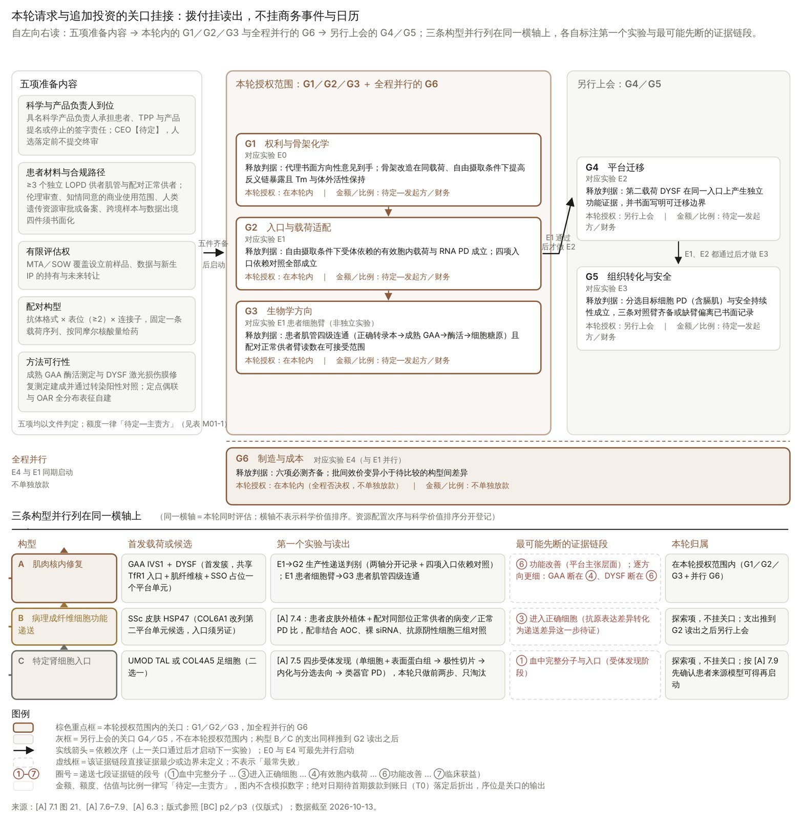
M01 建议批准限额准备验证期：按六道关口分段拨付，三构型并行评估
本页主张 本轮批准的是一段限额准备验证期的验证目的与责任框架——先买权利方向性意见、生产性递送判别与偶联物可解释性三类读出，三种构型并行评估，追加投资逐道关口释放；金额、估值、持股与审批结果另行核准。
/ 投资命题
本页要点
1 请求的对象是一段限额准备验证期
2 钱买的是会改变下一轮决策的三类读出
3 证据面决定了必须分段
4 三种公司构型在本轮并行评估
表 M01-1 本轮请求的五项准备内容与判定方式（金额与额度待定）
准备项 | 内容 | 判定方式 | 额度／金额
科学与产品负责人到位 | 具名科学产品负责人承担患者、TPP 与产品提名或停… | 任职文件＋投入比例书面确认 | 待定—委托方决策
患者材料与合规路径 | ≥3 个独立 LOPD 供者肌管与配对正常供者；伦… | 合规意见到手＋材料来源确认 | 待定—法务与合规（委外）
有限评估权 | MTA／SOW 覆盖设立前样品、数据与新生 IP … | 签署文本＋签约主体确认 | 待定—投资与法务
配对构型 | 抗体格式 × 表位（≥2）× 连接子，固定一条载荷… | E1 入围构型清单定稿 | 待定—项目组＋委托方决策
图 M01-1 本轮请求与追加投资的关口挂接图。自左向右读：五项准备内容
· 在 TPP 定稿之后，本单元的全部阈值与额度才能由目标产品特征反推；[A] 7.6 明确「90% 敲低」「固定 OAR」「每季度给药」都不是通用优胜标准，本轮因此不给通用数字。
· 本轮按委托方指示对三种构型并行分析、不作构型选择；构型 B／C 的支出推到 G2 读出之后另行上会，这是资源配置次序，不构成对三条构型科学价值的排序。
来源：[A] 1 第 9 条（平行比较三种构型）；[A] 3.3（HARBOR 三期 NCT06411288，159 例，主终点 vHOT 未达成，公告 2026-09-08）；[A] 4.1.7 图 8（递送能力图谱 45 格：2／19／0／24，研究推断）；[A] 4.5（扫描阶段不作可自由实施结论… ｜ 本页待定 16 条

Slide 6
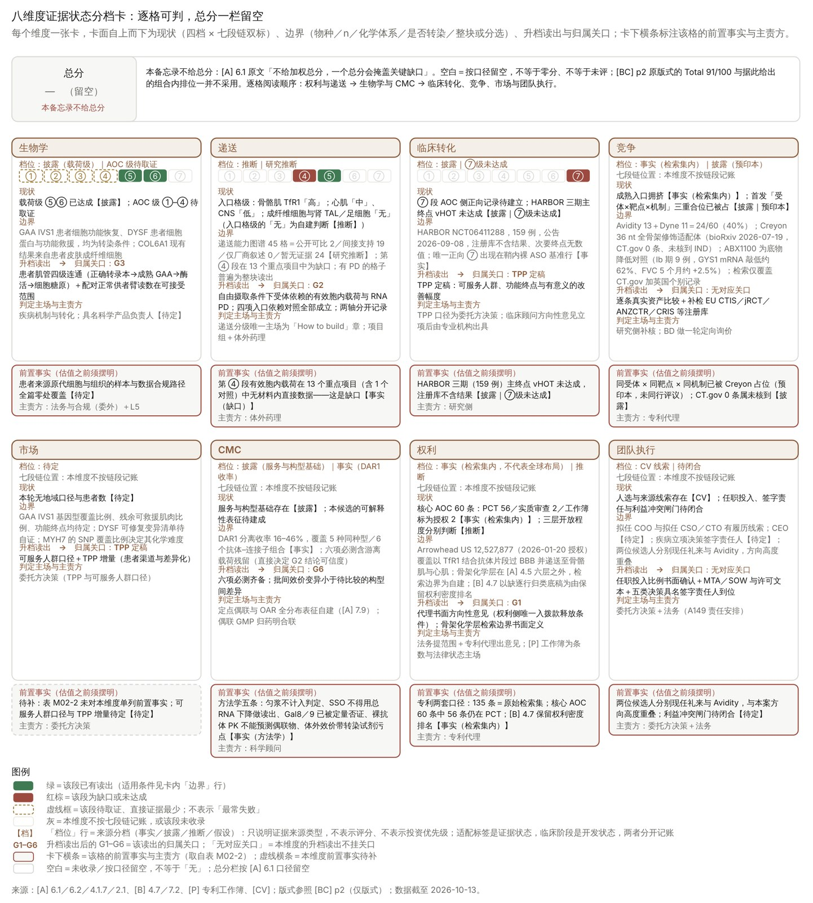
M02 八维度逐格分档，关键限制随判断同页列出，升级证据逐项指定
本页主张 八个维度各自给档、各自配升档读出与主责方，前置事实与分档表同页呈现——每条红旗说明它否决哪一个项目或哪一种交易结构，局部失败按局部收口，估值口径随 G4 读出而定。
/ 投资命题
本页要点
1 八格并列的理由：逐格可判，总分一栏留空
2 八个维度当前各自处在什么证据状态
3 必须在估值之前摆出的前置事实
4 做法：每格一张证据卡，卡上三行
表 M02-1 八维度证据状态分档（逐格并列，总分一栏按 [A] 6.1 口径留空）
维度 | 当前证据状态（四档 × 七段链… | 支撑与边界 | 升一档需要的读出
生物学 | 载荷级 ⑤⑥ 已达成【披露】；AOC 级 ①–④ 待取证 | GAA IVS1 患者细胞功能恢复、DYSF 患者细胞… | G3：患者肌管四级连通（正确转录本→成熟 GAA→酶活…
递送 | 入口格级：骨骼肌 TfR1「高」；心肌「中」、CNS「… | 递送能力图谱 45 格＝公开可比 2／间接支持 19／… | G2：自由摄取条件下受体依赖的有效胞内载荷与 RNA …
临床转化 | ⑦ 段 AOC 侧正向记录待建立；HARBOR 三期主… | HARBOR NCT06411288，159 例，公告… | TPP 定稿：可服务人群、功能终点与有意义的改善幅度
竞争 | 成熟入口拥挤【事实（检索集内）】；首发「受体×靶点×机… | Avidity 13＋Dyne 11＝24/60（40… | 逐条真实资产比较＋补检 EU CTIS／jRCT／AN…
图 M02-1 八维度证据状态分档卡（总分栏留空）。读法：每个维度一
· 本单元按维度分别给档，总分一栏留空：[A] 6.1 原文「不给加权总分，一个总分会掩盖关键缺口」，[B] 第1289行同向不给加权评分；任何由本页合成出的总分都超出本单元口径。
· 入口格级的「无」（成纤维细胞、肌肉间质成纤维细胞）是本备忘录的自建判断（推断），[A] 6.1「无」档原文只列 TAL 与足细胞；[A] 6.2 按方向把 COL6A1 与 SSc 皮肤 HSP47 均评为「中」。差异来源…
来源：[A] 2.1、附录 D.2／D.3／D.4（① 与 ④ 两段无材料内直接数据；七段链逐项目位置）；[A] 3.3（HARBOR 三期 NCT06411288，159 例，主终点 vHOT 未达成，公告 2026-09-08）；[A] 4.1.2、4.1.5、4.1.6、4.1.7（图谱 45 格… ｜ 本页待定 18 条

Slide 7
2
第 2 部分
AOC 基础与立项逻辑
M03 AOC 拆为结合分子、核酸载荷、偶联化学：分别建设三类平台能力，以平台单元复用
M04 三类载荷各有活性区室：读出与机制配对，SSO 以正确剪接与功能蛋白为准
M05 七段证据链逐段取证：关键待测环节是有效胞内载荷，第一个实验用来回答它

Slide 8
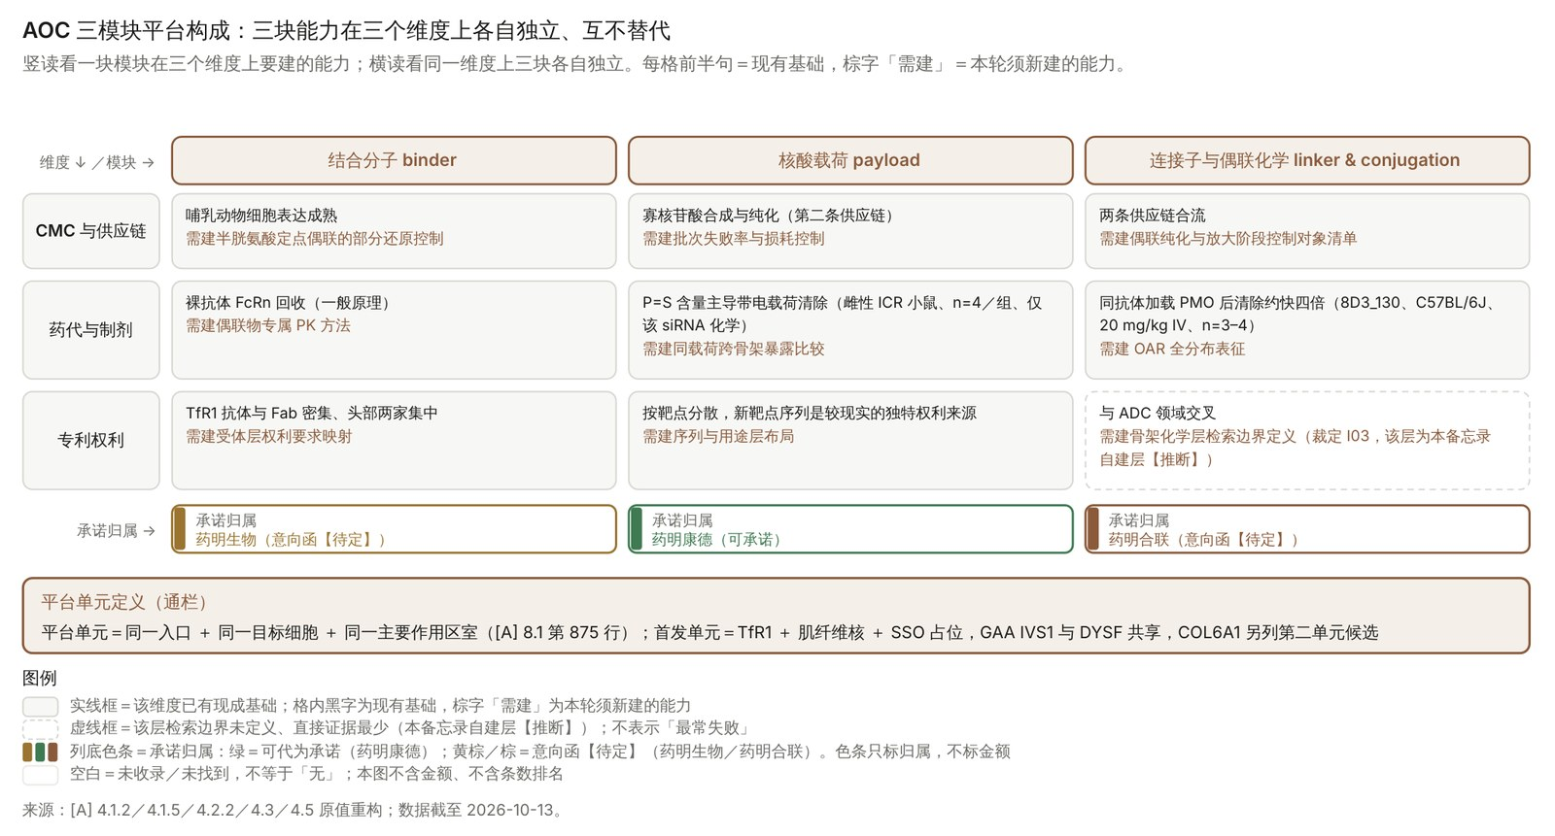
M03 AOC 拆为结合分子、核酸载荷、偶联化学：分别建设三类平台能力，以平台单元复用
本页主张 按结合分子、核酸载荷、偶联化学三条能力线分别建设与分别承诺，首轮只买构型中立的 E0 与共用 E1，复用主张以「TfR1 ＋ 肌纤维核 ＋ SSO 占位」这一个平台单元为单位、在 G4 验证。
/ AOC 基础与立项逻辑
本页要点
1 三个模块：各自决定什么
2 可复用的最小单位是平台单元
3 ADC 经验在三处按相反方向成立
4 关键待测环节是 ④ 有效胞内载荷
本页表（全表见备忘录）
· 表 1 三个模块：各自决定什么、由另外两块另行回答什么、本案对应取值 3 行 × 4 列
· 表 2 三个维度上三块各自独立：报告原值与出处在前，本备忘录判断在后 3 行 × 5 列
· 表 3 三家上市公司边界与本项目的承诺权限（口径 12，新材料 02 第三节） 3 行 × 3 列
图 M03-1 AOC 三模块平台构成（新绘 N1）。绘法：3 列 × 3 行主矩阵，上加 1 行列头、左加 1 列行头，下加 1 条通栏脚
· 经典 AOC 的范围按 [A] 第 7 行界定：抗体或抗体片段与短寡核苷酸的直接共价偶联。抗体–protamine–siRNA 纳米复合物、携带编辑器 mRNA 的靶向 LNP、Centyrin、适配体、肽、GalNAc …
· P=S 主导清除、DAR1／DAR2 对比与 PG／MOP 结论的射程：雌性 ICR 野生型小鼠、n=4／组、静脉给药、仅该 siRNA 化学、只测 DAR1 与 DAR2 两档；组织浓度为反义链茎环 RT-qPCR，不区…
来源：[A] 第 7 行（经典 AOC 范围界定；相邻技术与竞争路径的排除）；[A] 第 26、31、32 行（摄取与生产性递送的五层核验；OAR 报完整分布；平台单元最可迁移）；[A] 1 第 2 条（骨骼肌是唯一已有人体 PD 证据的成熟入口，该证据不跨器官外推）、第 4 条（尚无可行受体不等于机会… ｜ 本页待定 3 条

Slide 9
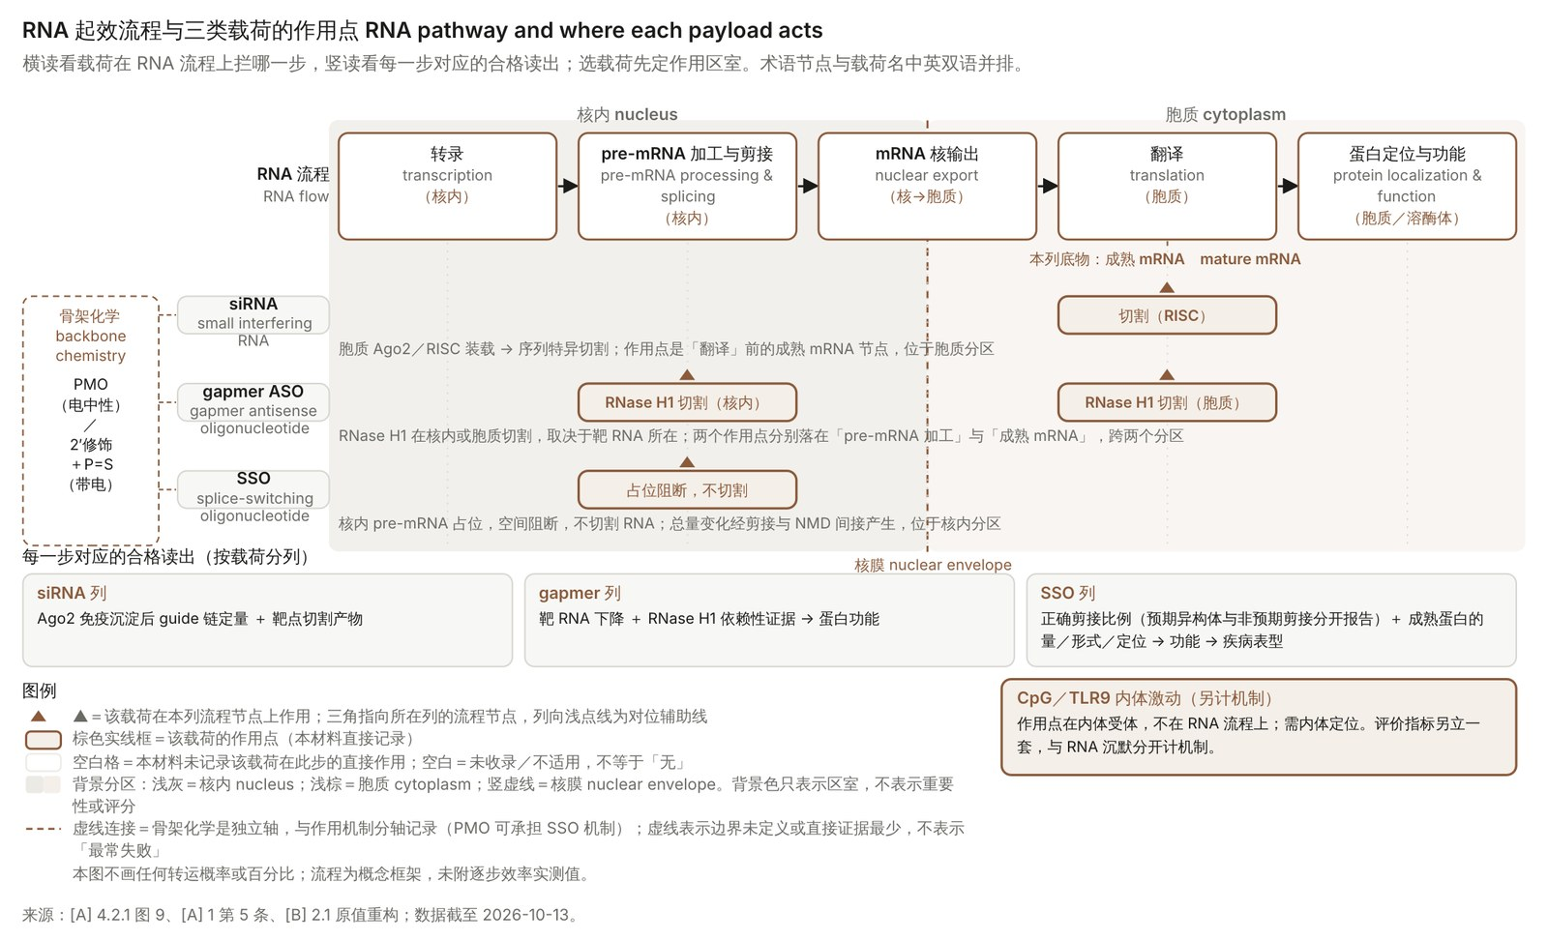
M04 三类载荷各有活性区室：读出与机制配对，SSO 以正确剪接与功能蛋白为准
本页主张 选载荷先定目标细胞与作用区室，再定机制、骨架化学与读出；首发两条载荷都是 SSO，故 G2／G3 的合格线写成「正确剪接比例（分开报告非预期剪接）＋ 成熟蛋白的量、形式与定位」，两轴分记、不合并成一个分数。
/ AOC 基础与立项逻辑
本页要点
1 分类按三条独立轴，骨架化学与机制分列
2 机制对照表与配对读出
3 SSO 的成功标准落在正确转录本与功能蛋白
4 E1（G2）两轴分记，判读按口径 4.2 的唯一读法
本页表（全表见备忘录）
· 表 1 三条独立分类轴：骨架化学与作用机制分轴记录 3 行 × 3 列
· 表 2 机制对照表（本节主表）：报告原值在前，本备忘录自建判断在后；证据四档与七段链 ①–⑦ 正交，需…
· 表 3 DAR 与骨架化学结论的三组来源：适用范围各自独立、不互借（[A] 10.4、10.5） 3 …
图 M04-1（N2 新绘）＋图 M04-2（F09 改绘） RNA 起效流程与三类载荷的作用点（双语），以及三类载荷必须到
· 本节核心结论（SSO 的成功标准落在正确转录本与功能蛋白）与第四节两条（偶联物 PK 按偶联物实测、①④ 两段无直接数据）属「方法学边界陈述」类，[A] 1 第 5／6／10 条现标为「事实（方法学／小鼠直接比较／缺口）」…
· 带电 siRNA 体系的 DAR1／DAR2 与 PG／MOP／Et／MSL 结论只在 Cochran 等 2026（PMID 42612014）的射程内成立：雌性 ICR 野生型小鼠、n=4／组、静脉给药、仅该 siRN…
来源：[A] 1 第 5 条（第 30 行）：siRNA 需胞质 Ago2 装载、gapmer 依赖 RNase H1 在核内或胞质切割、SSO 需核内 pre-mRNA 占位；对 SSO 用总 RNA 读出是方法学错误；[A] 1 第 6 条＋[A] 10.8：同一抗体加载 PMO 后清除约快四倍；抗… ｜ 本页待定 3 条

Slide 10
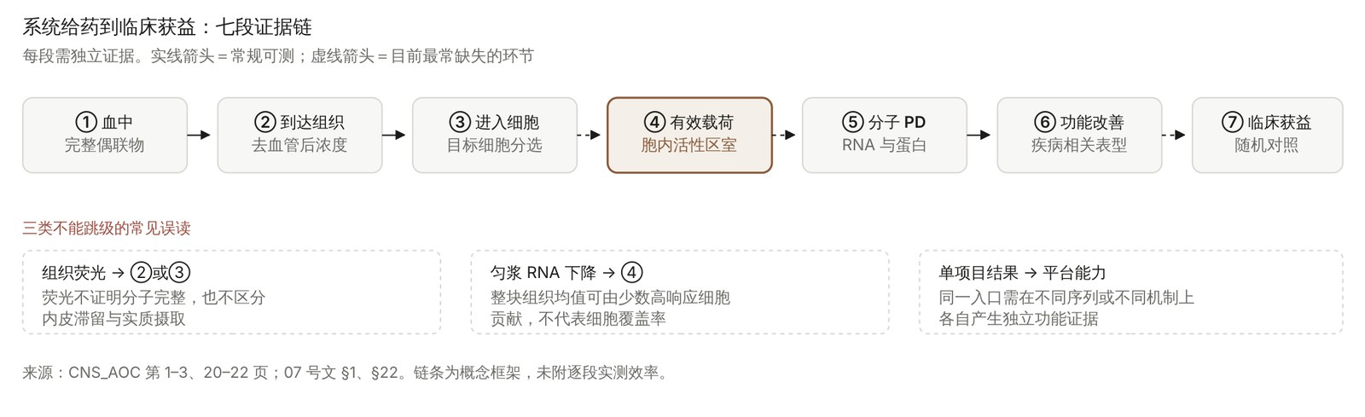
M05 七段证据链逐段取证：关键待测环节是有效胞内载荷，第一个实验用来回答它
本页主张 第一笔实验钱买的是 ③④ 两段的判别力——G2 以两轴分记、四项入口依赖对照齐备的方式量化 ④，理由是它待测量；① 的取证与体内 ③ 落 G5，本轮批准范围按「不覆盖全部已知缺口」如实上会。
/ AOC 基础与立项逻辑
表 2 三件必须同时说清的事：缺口、综述共识、一手归因
# | 事实陈述 | 证据档位 | 它的射程到哪里为止
1 | ④ 在所有重点项目中无材料内直接数据，这是缺口 | 【事实（缺口逐格读数）｜④】 | 空白是缺少测量、不是测量结果，故「④ 是限速步」按待测量处理；第一个实验用来回答它
2 | 两篇 2026 年 AOC 综述都把内体逃逸列为限速步，并引述 "<1% can es… | 【推断（综述共识）】 | 两篇引不出任何在 AOC 上直接测过逃逸效率的原始实验（[A] 第 241 行）；按 …
3 | 唯一做过竞争抑制实验的一手论文把 DAR2 的主要限制定位在血浆端的非特异肝清除 | 【事实（该体系内）｜②到达组织＋⑤整块 RNA（鼠），按裁定 I03 显式排除第 ③ … | 该实验测的是血浆与组织到达，与 ④ 分属不同环节，故它既不证明也不排除 ④；适用范围：…
图 M05-1 从系统给药到临床获益的递送链条，共七段，逐段标注证据类型（F01 原样沿用）。唯一改动：副标题中虚线箭头的含义由「目前最常缺
· [A] 第 10 章全部内容（含 10.1／10.2／10.3／10.4／10.8／10.9／10.10）的核验日为 2026-10-07；注册状态读数来自 2026-10-11 的 ClinicalTrials.gov …
· Cochran 等 J Med Chem 2026;69(17):20230–20247（PMID 42612014）的日期状态未闭合：PubMed 记录的发表日期为 2026-09-10，原材料称「2026 年 8 月」…
来源：[A] 2.1 第 38–43 行（七段证据链；「每个箭头单独找证据，不允许跳级推断」；第 42 行 ①④ 两段在所有重点项目中均无材料内直接数据）；[A] 2.2 第 46–49 行（有效剂量质量平衡八项连乘与三条使用规则；LNP 逃逸比例不套用 AOC；图 2 图题写「九个环节的连乘」及「各环… ｜ 本页待定 3 条

Slide 11
3
第 3 部分
Why now 与竞争
M06 人体证据降低了骨骼肌入口风险；窗口以证据密度与权利定型程度度量
M07 拥挤发生在入口层，疾病层按系统与阶段分列分母读图
M08 代表公司按六类模态分列，抗体增量逐资产对位回答
M09 权利依赖主要在受体抗体层；骨架化学层补检索后定路径；四条进入路径按收益代价比较

Slide 12
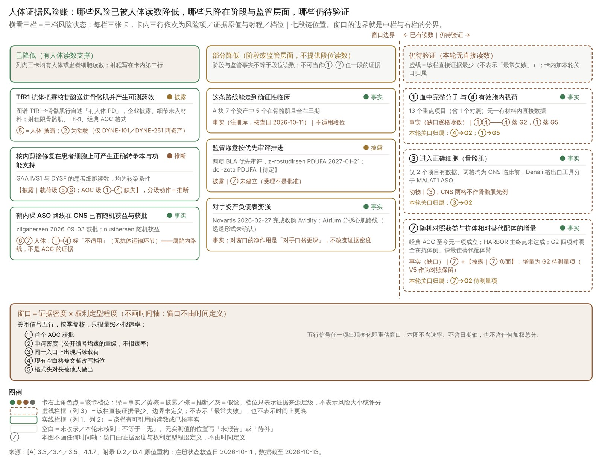
M06 人体证据降低了骨骼肌入口风险；窗口以证据密度与权利定型程度度量
本页主张 窗口的长度不可预测，但关闭条件可监测——本轮要抢的是载荷序列与疾病用途层的定型权，并把首发两条载荷在无转染条件下的功能证据做成第一批自有读数（E0→G1 与 E1→G2），DYSF 的独立功能读出钉在 E2→G4。
/ Why now 与竞争
本页要点
1 读法先定：风险逐段降，窗口用两个可观测量度量
2 人体证据降低了三件事，各有明确射程
3 一条都没降的五件事
4 窗口的两个可观测量
表 1 人体证据降低了的三件事：报告原值（含射程）在前，本备忘录判断在后
降低了什么风险 | 报告原值（含适用范围） | 档位｜段位 | 本备忘录判断与对决策的…
TfR1 抗体能把寡核苷酸送到骨骼肌并产生可测药效 | 递送能力图谱「TfR1 → 骨骼肌」行自… | ②＝动物（Dyne FORCE 论文，D… | 这是全行业唯一有人体 PD 的入口（[A…
这条路线能走到确证性临床 | 经典 AOC 临床管线 A 块 7 个资… | 事实（ClinicalTrials.go… | 降低的是监管路径与可行性风险。五个资产全…
监管愿意按优先审评推进 | 两项 BLA 优先审评：AOC 1044… | 披露（14 号文，企业披露；BLA 不是… | 最高进展是受理。本案按「尚未获批的模态」…
图 M06-1 人体证据风险账（新绘 N3）。绘法：3 列 × 3 行，共九张条目卡；列头为三档风
· 核验基准日：注册状态读数来自 2026-10-11 的 ClinicalTrials.gov 逐项核对（33 个资产，[A] 3 导语），材料基础日 2026-09-30、技术文献核验日 2026-10-07、底稿报告 2…
· 「TfR1→骨骼肌有人体 PD」的档位按段位拆开：② 为动物（Dyne FORCE 论文，仅 DYNE-101／DYNE-251 两个资产；del-desiran／del-brax／AOC 1044 的 ② 格为缺失）；⑤…
来源：[A] 3 竞争格局导语（第 84 行）：33 个资产 2026-10-11 注册库逐项核对；注册库不含试验结果；Avidity 已并入 Novartis（作者单位标注）；[A] 3.1 统计口径（第 86–98 行）：135 条的六维构成；文献种类、法律状态、申请人、相关性、时间（2026 已 … ｜ 本页待定 3 条

Slide 13
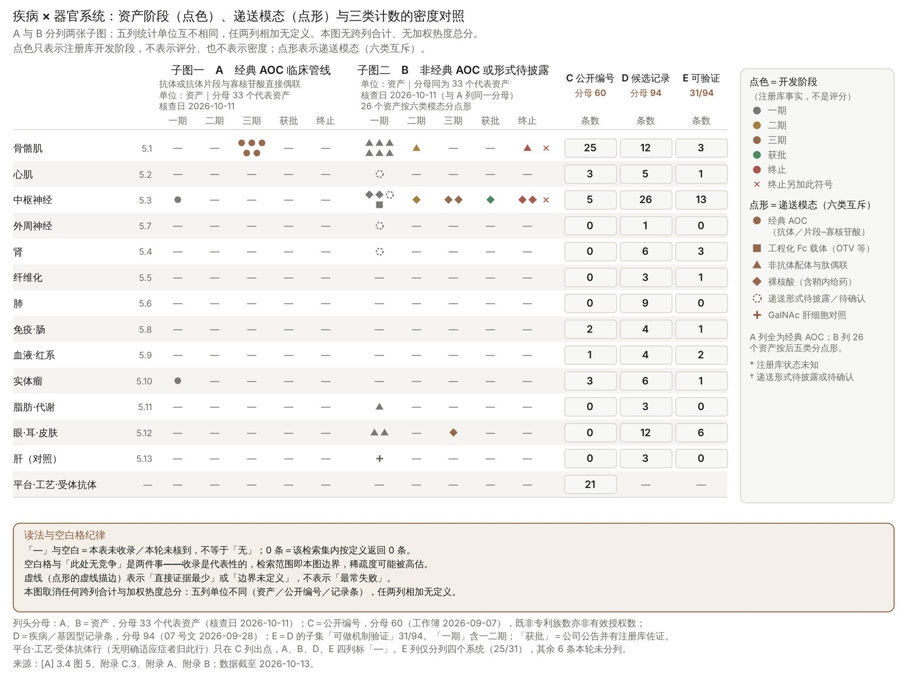
M07 拥挤发生在入口层，疾病层按系统与阶段分列分母读图
本页主张 竞争拥挤度在 AOC 上的度量单位是递送入口与开发阶段，而非公司数或疾病数——7 个资产分散在 3 个系统却有 6 个共用 TfR1，NewCo 的首发定位与补检索清单都按「入口 × 阶段」两轴生成，空白格按「未收录／未核到／入口条件尚未满足」三档分流处置。
/ Why now 与竞争
本页要点
1 四套计数共用一组行，列与列各自独立
2 阶段分布：后期资产集中在骨骼肌一个系统
3 拥挤度的度量单位是递送入口，不是公司数（推断）
4 系统层读数：条数最多的方向与资产最集中的方向分离
表 M07-1 热力图五列的统计单位与分母（任两列不可相加）
列 | 统计单位 | 分母与数据日期 | 证据档位
A 经典 AOC 临床资产 | 资产（一个药物计一次；同一资产多试验取最… | 33 个代表资产；ClinicalTri… | 事实（检索集内）
B 非经典 AOC 或递送形式待披露的临床资产 | 同上（六类模态互斥，拆分见 M08 表 … | 同上 | 事实（检索集内）
C 核心 AOC 专利 | 公开编号（既不是专利族数量，也不是有效授… | 60 条；工作簿 2026-09-07，… | 事实（检索集内，不代表全球布局）
D 疾病／基因型记录 | 07 号文的记录条 | 94 条；2026-09-28 | 事实
图 M07-1 疾病 × 器官系统：资产阶段、专利公开编号与候选记录的密度对照。改绘要求：① 原图
· 在「五列统计单位互不相同」的前提下成立：A／B 列单位为资产（分母 33 个代表资产）、C 列为公开编号（分母 60）、D／E 列为 07 号文记录条（分母 94／31），任两列相加无定义；公开申请数量、专利族数量、有效授…
· 「—」与空白表示本表未收录或本轮未检出，与「此处无竞争」是两件事；收录是代表性的，不是全球完整（[A] 3.4「色阶与缺失值」口径）。
来源：[A] 3 竞争格局（章首：33 个关键资产已于 2026-10-11 用 ClinicalTrials.gov 逐项核对；注册库不含试验结果）；[A] 3.3 公司 × 管线明细（七个经典 AOC 资产逐行；载荷形式一栏区分经典 AOC 与相邻技术；CGB1001 不计入热力图）；[A] 3.4… ｜ 本页待定 11 条

Slide 14
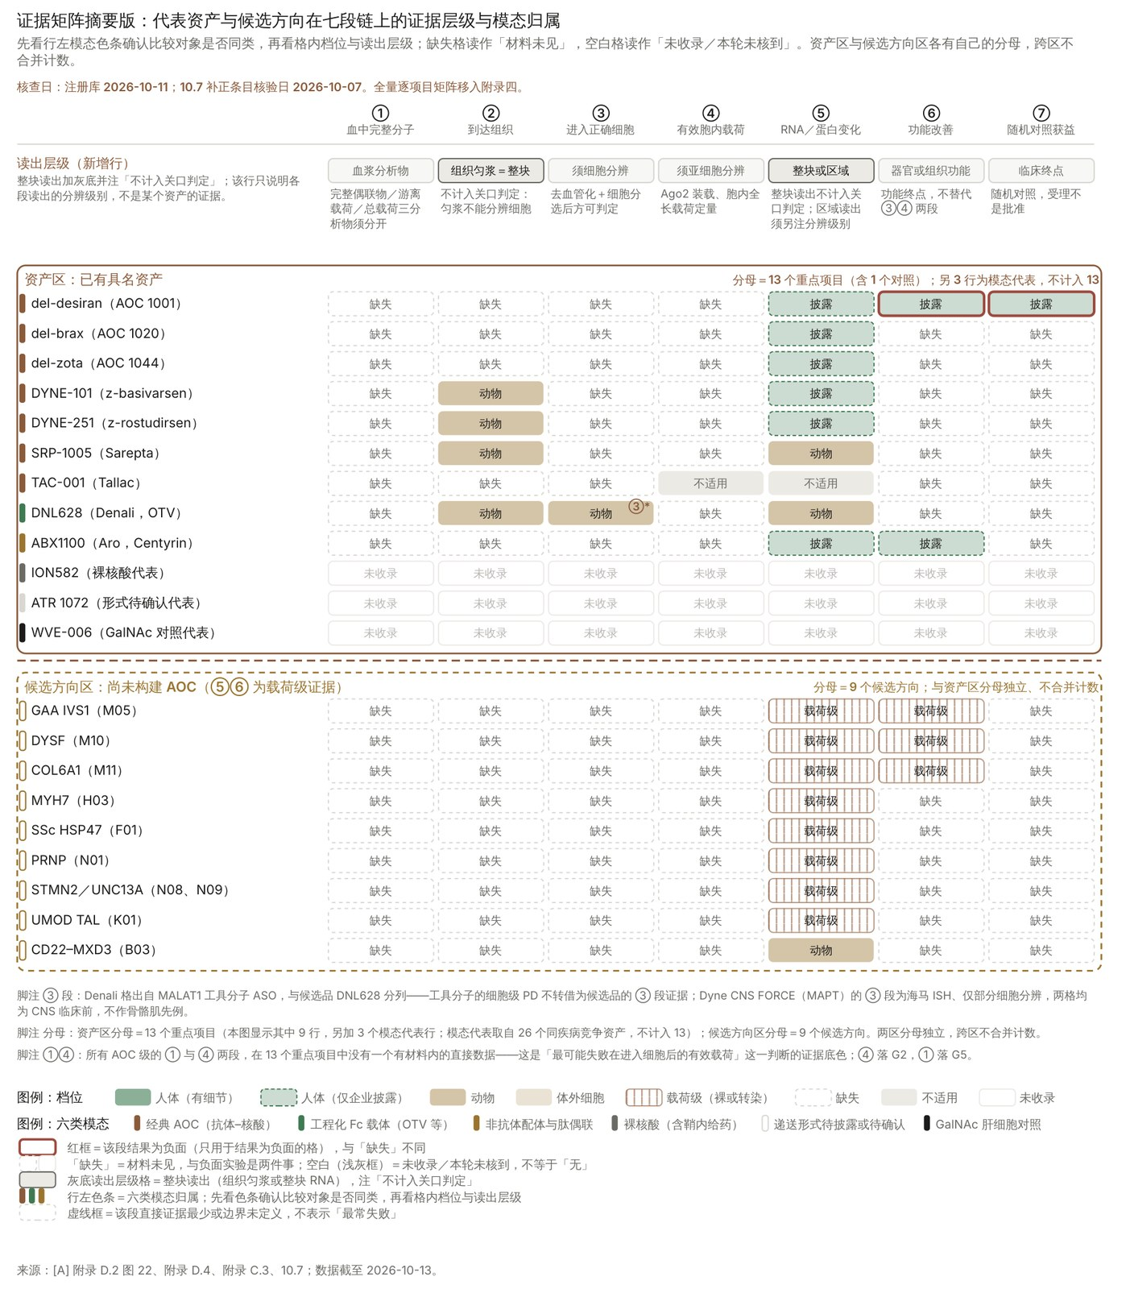
M08 代表公司按六类模态分列，抗体增量逐资产对位回答
本页主张 竞争对象既在同靶点同模态内，也在同一患者需求下的替代配体与裸核酸路线上——NewCo 的竞争表按六类模态分列并逐资产三源确认构型，首发命题因此从「为什么 AOC 优于裸核酸」前移为「为什么抗体优于适配体」，该增量作 G2 的待测量项。
/ Why now 与竞争
本页要点
1 七个经典 AOC 临床资产由四个权利人持有
2 同疾病竞争表里的 26 个资产分属六类递送形式
3 公司族与模态归属的四处易混点
4 GAA 机会同时面对三条替代路线
表 M08-2 同疾病竞争表里 26 个资产按递送形式分六类（任两类不可相加；按 [A] 附录 C.3 逐行归类，推断；校验 26＝33−7）
递送形式类别 | 资产数 | 具名资产 | 与 AOC 资产数的关系
工程化 Fc 载体（OTV 等） | 1 | DNL628（Denali） | 另列；与核酸载体 AOC 分别计数
非抗体配体与肽偶联 | 11 | ABX1100、PGN-EDODM1、PGN-EDO5… | 另列；是「抗体增量」的外部基准来源
裸核酸（含鞘内给药） | 9 | ION717、ION582、zorevunersen、… | 另列；是 CNS 立项时「相对鞘内给药增量」的对照基准
递送形式待披露或待确认 | 4 | ATR 1072、farabursen、EDK060、… | 另列；三源核查完成后再定类
图 M08-1 证据矩阵摘要版：代表资产在七段链上的证据层级与模态
· 在「核查日分批」的前提下成立：注册库逐项核对日为 2026-10-11，[A] 10.7 补正条目核验日为 2026-10-07，两批不合并陈述；本节在 2026-11-02 未重新核实任何注册记录或公司披露。
· 经典 AOC 的获批记录在本检索集内为 0 项；两项 BLA 优先审评（del-zota PDUFA【待定】、z-rostudirsen PDUFA 2027-01-21）均为受理档，与批准分列记载。
来源：[A] 3.3 公司 × 管线明细（七个经典 AOC 资产逐行；载荷形式一栏区分经典 AOC 与相邻技术）；[A] 3.5 这张表怎么读（HARBOR 失败原因不由同平台其他项目的进展推定）；[A] 4.1.5（第 229–233 行：同一抗体 8D3_130 加载 PMO 后清除约快四倍；裸抗体… ｜ 本页待定 11 条

Slide 15
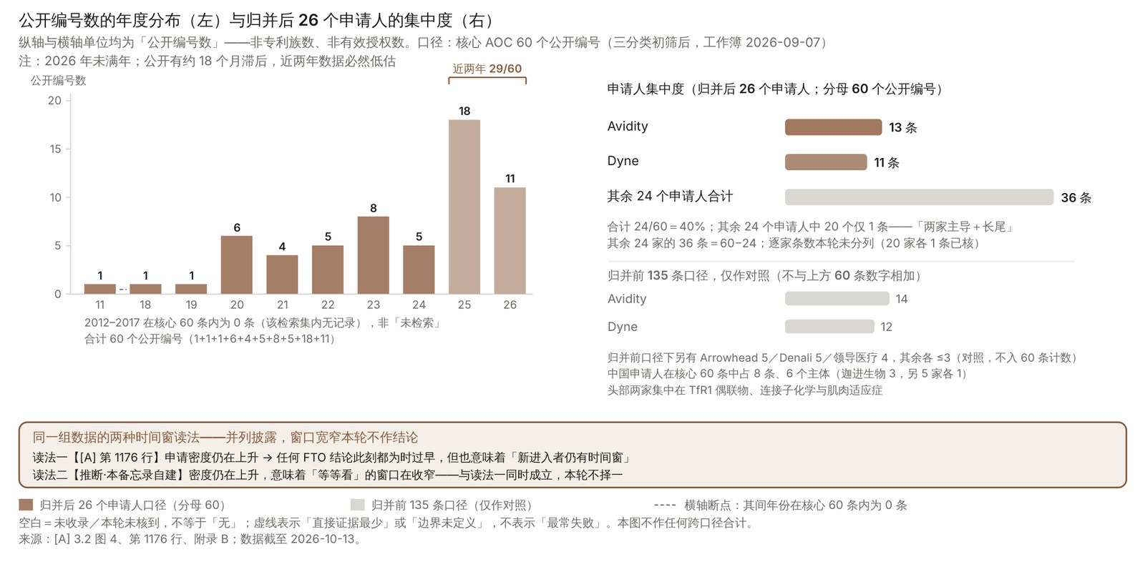
M09 权利依赖主要在受体抗体层；骨架化学层补检索后定路径；四条进入路径按收益代价比较
本页主张 权利依赖的主位置在受体抗体层，可落位的差异化层在载荷序列与疾病用途层，骨架化学层须先补检索定边界再定路径——四条进入路径的决定性成本分别落在商务条款、数据重建、受体可达性重建与稀缺模型上，前两条进入 G1／G2 工作范围，后两条按探索项处理。
/ Why now 与竞争
本页要点
1 三类计数分开记：公开申请数量、专利族数量、有效授权数量
2 旧材料口径先与附录 B 三分类对齐，再进入任何判断
3 权利依赖主要在受体抗体层
4 系统分布与法律状态（表 M09-4、表 M09-5）
本页表（全表见备忘录）
· 表 M09-1 三类专利计数分开记（单位不同，跨类比较须先声明换算关系） 3 行 × 4 列
· 表 M09-2 旧材料口径与附录 B 三分类的对齐规则 4 行 × 4 列
· 表 M09-3 三层权利分层：计数、覆盖对象与本案依赖位置（三层与 A2／A1／A3 的对齐为本备忘录…
· 表 M09-4 核心 AOC 60 个公开编号按系统分布【事实（检索集内，不代表全球布局）】 9 行 …
图 M09-1（F04 改绘）＋图 M09-2（F13 改绘） 权利密度的时间趋势与分层落位。F04 改绘要求：① 右半「申请人计数」由归并前的 80 个
· 本节不构成自由实施意见：扫描阶段不作「不侵权」或「可自由实施」结论；更换表位或序列不自动等于完成规避，工艺创新未必解决自由实施问题，论文公开不意味着可以自由实施（[A] 4.5）；WO 页面显示「Ceased」不能说明整个…
· 三类计数分开记，不得混用：公开申请数量（公开编号，135／60）、专利族数量（本轮尚未建立族级计数）、有效授权数量（工作簿字段 2 条，带限定）。第五条核查表按「族范围」委托，条与族在文内分写（Codex 任务书第 6 节…
来源：[A] 3.1 统计口径（第 82–94 行：135 条国别 WO125／CN7／US3、文献种类 A1 98／A3 24／A8 6／A 5／B 2、「只反映检索集来源，不代表全球布局分布」）；[A] 3.2 权利密度分布（第 100–102 行：图 4 与「沿 TfR1-骨骼肌切入，面对的是权利… ｜ 本页待定 21 条

Slide 16
4
第 4 部分
疾病选择逻辑
M10 机会集中在入口层：94 条疾病记录按四维边界分层，筛出可动手的方向
M11 五类标签说明候选处在哪个证据状态，三条轴排出项目优先级

Slide 17
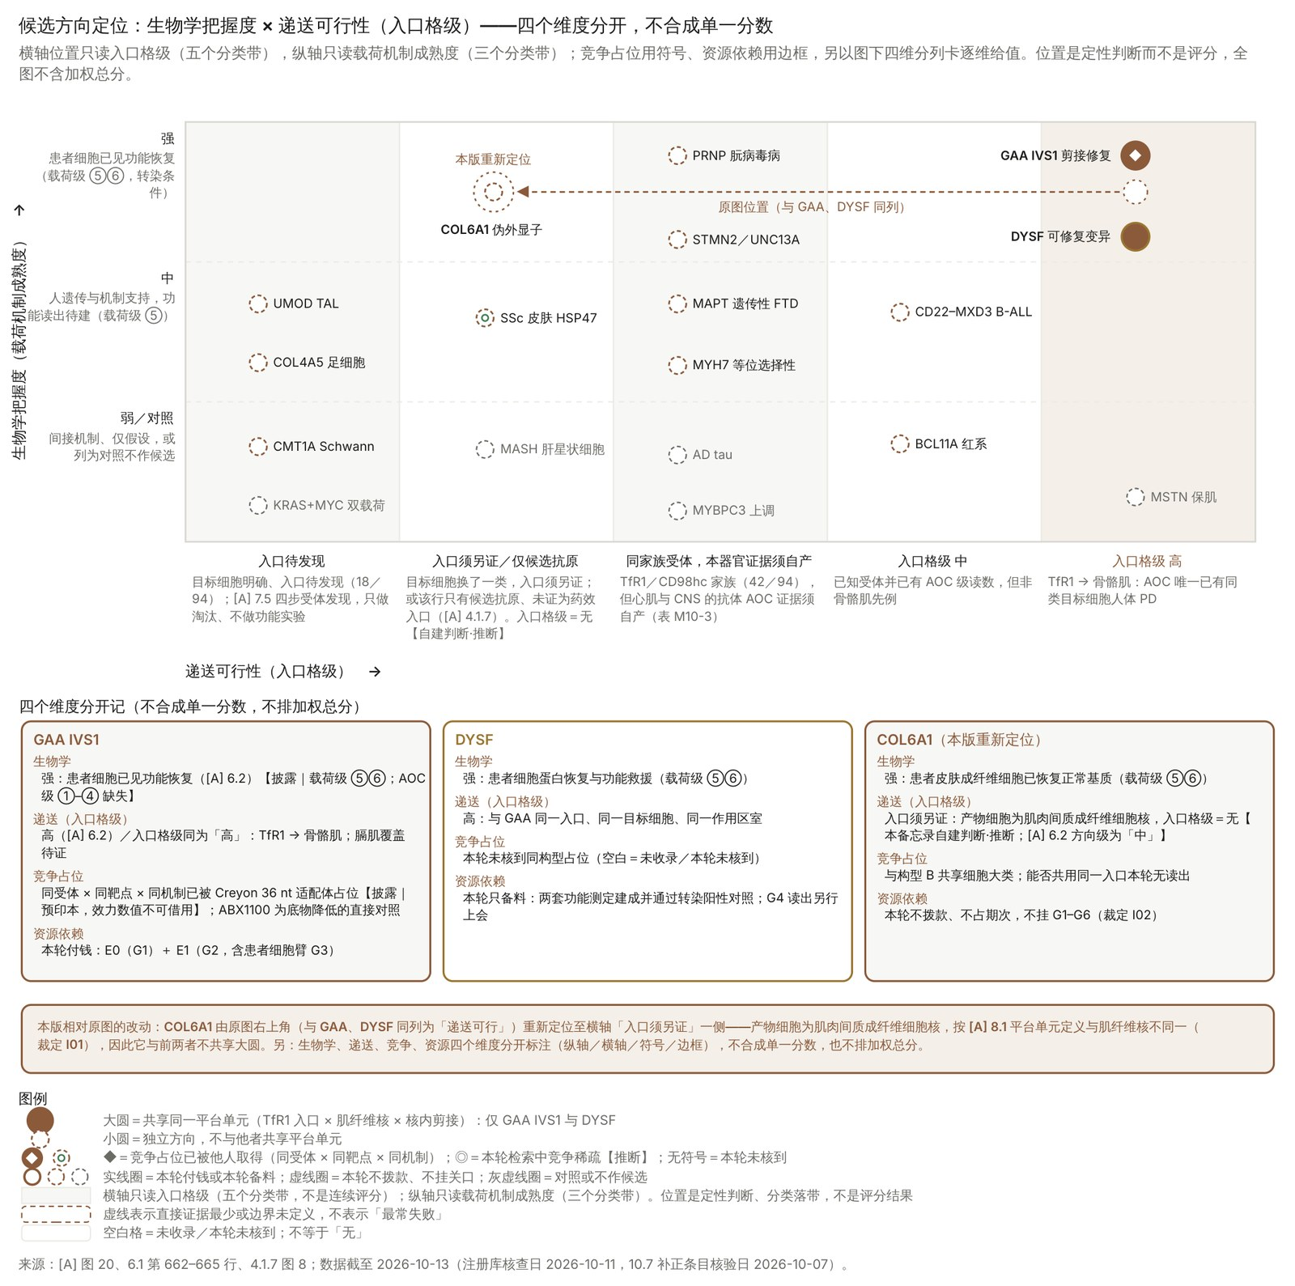
M10 机会集中在入口层：94 条疾病记录按四维边界分层，筛出可动手的方向
本页主张 AOC 的拥挤发生在入口层与权利层而不是疾病层，因此首发应押在唯一已有人体 PD 的骨骼肌 TfR1 入口上，差异化留在载荷序列与疾病用途层，入口待发现的 18 条作为平台级护城河的候选集另走受体发现路线。
/ 疾病选择逻辑
本页要点
1 五列，五个分母
2 七个资产：三期五个全在骨骼肌
3 入口分布：45% 落在同一个受体家族
4 权利层：三层分别判开放程度
表 M10-3 入口家族分布与机会边界（分母 94；百分比为本备忘录底盘计算【推断】，02 号文第一节）
入口家族 | 条数／94 | 占比 | 下一步动作种类
TfR1／CD98hc 家族 | 42 | 约 45% | 功能递送实验（G2）
局部给药（不依赖全身受体） | 12 | 约 13% | 给药负担与局部 PD
其他已知受体（EGFR／IGF1R／C5aR1／上皮等） | 10 | 约 11% | 入口格级回源评级
免疫与血液系抗原（CD22／CD33／CD71／CD117） | 8 | 约 9% | 患者原代无转染 PD 与安全窗
图 M10-1 候选方向定位：生物学把握度 × 递送可行性（入口格级），竞争
· 热力图只回答「哪里已经有人做、哪里只是有人想做」，不回答哪里值得做；「哪里值得做」由四维分级回答（[A] 3.4）。
· 五列的统计单位互不相同，任何两列不可相加（Codex 任务书第 10 节）；B 列 26 条内含工程化 Fc 1、非抗体配体与肽偶联 11、裸核酸 9、形式待披露或待确认 4、GalNAc 肝对照 1，任两类不可相加；该拆…
来源：[A] 3.3（第 110–120 行）33 个代表资产逐项核对与入口列；注册状态核对日 2026-10-11；[A] 3.4 读图第 3–5 条（第 169–171 行）与色阶与缺失值口径；读图第 4 条「31 条可做机制验证中 CNS 13、眼·耳·皮肤 6、骨骼肌 3、肾 3」（第 170 … ｜ 本页待定 12 条

Slide 18
M11 五类标签说明候选处在哪个证据状态，三条轴排出项目优先级
本页主张 五类标签只告诉我们每个候选还缺哪一环、下一个实验该做什么，而立项次序由入口可行性、载荷机制成熟度、权利与资源可得性三条轴各算一次后得出——按这三条轴，首发簇只有骨骼肌 TfR1 × 肌纤维核的两条（GAA IVS1、DYSF），其余候选分别进入受体发现、失败解释或对照臂三条不同的队列。
/ 疾病选择逻辑
要点 1
标签读的是一根轴
要点 2
五类标签逐条：含义、下一步、限定
要点 3
8 个原标签 → 5 类标准化标签，分母重算到 100%
要点 4
三条轴：优先级由它们决定
表 M11-1 五类适配标签：含义、下一步与关口落点（前两列照 [A] 2.5 原文【事实】，第三列为本备忘录限定【推断】）
标签（原条数） | [A] 2.5 原文含义 | [A] 2.5 原文「下一步该做什么」 | 本备忘录的限定与关口落点
可做机制验证（31） | 疾病生物学与载荷机制都有人体或患者细胞依据，缺的是递送证明 | 直接进功能递送实验，不必再补生物学 | 「缺的是递送证明」指 ④ 有效胞内载荷未被测量，取证落在 G2；① 血中完整分子的取证…
递送增量待证（25） | 靶点与载荷路线已被他人验证，AOC 需证明相对现有给药方式的增量 | 先定义「比什么更好」，再设计对照 | 「比什么更好」的对照是 [A] 7.6 第 822 行／7.8 第 849 行三臂：同…
探索假设（18） | 机制合理但关键实验环节本轮未核实 | 补患者细胞证据，再谈递送 | 落点：G3（患者细胞臂，生物学方向）。患者细胞证据须在无转染剂、自由摄取条件下重建——…
高风险探索（11） | 存在已知的失败先例或机制本身有重大不确定性 | 先解释前人为何失败，否则不立项 | 对应 [A] 6.1 否决项 V2「未解释的同机制失败」，处理列原文「先解释失败，否则…
优先非 AOC（5；标准化后 8） | 已有更简单或更成熟的模态可解决同一问题 | 作为对照保留，不作为候选 | 对应 [A] 6.1 V5，处理列原文即「作为对照保留」（第 679 行），不是否决；…
本页表（全表见备忘录）
· 表 M11-2 8 个原标签 → 5 类标准化标签的映射与分母重算（原标签与条数照 [A] 附录 A …
· 表 M11-3 31 条「可做机制验证」按入口格级分布（核心交叉表；整表档位【推断｜本备忘录底盘归格】…
· 五类标签描述的是证据状态与所缺环节（[A] 2.5 原文），不合成总分、不排成投资分数；把标签从高到低排成投资分数等于把一个方向的入口风险默认为零。
· 标签只读纵轴（疾病生物学与载荷机制走到哪一步），不含入口可行性信息；入口格级这根横轴必须单独算一次（本节唯一的结构性结论）。
来源：[A] 2.5（第 71–80 行）五类适配标签三列原文；[A] 附录 A（第 918–933 行）标签分布表与 94 条／14 领域口径声明；第 934–1110 行逐条记录（M01–M12、H01–H05、N01–N26、P01、K01–K06、肺 9 条、F01–F03、代谢 3 条、I01… ｜ 本页待定 12 条

Slide 19
5
第 5 部分
技术平台
M12 抗体形式由目标细胞与作用区室反推，首轮补同载荷同模型的格式对比
M13 九个入口五个环节逐格评级，图谱用来筛入口并定第一笔读出
M14 装载量的后果由载荷电荷、硫代磷酸含量、位点与格式共同决定，按体系联合优化
M15 模型 AOC 的胶体稳定性与母抗体方向相反，候选单独做制剂 DoE 确认
M16 平台价值按平台单元逐层建成，取得方式按模块分别评估四条路径

Slide 20
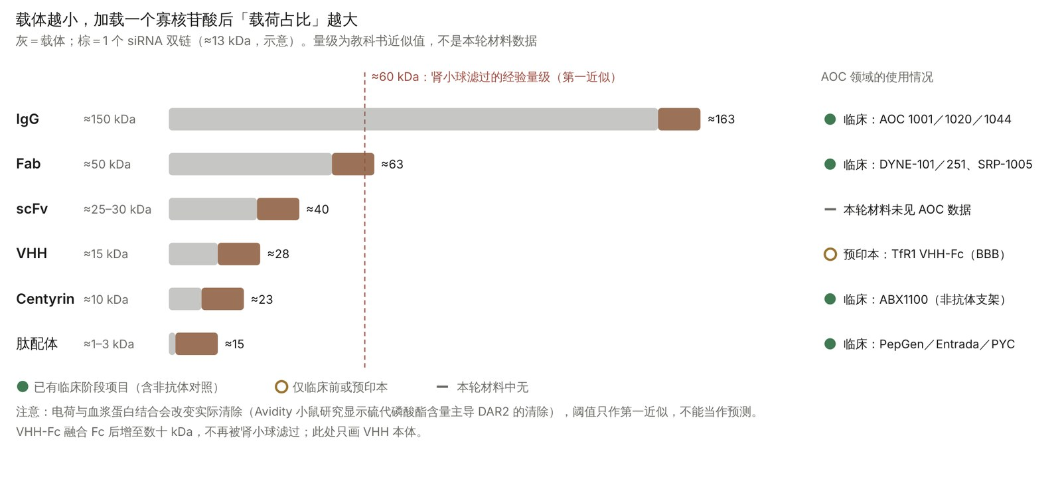
M12 抗体形式由目标细胞与作用区室反推，首轮补同载荷同模型的格式对比
本页主张 抗体形式不靠文献排序决定，而是由目标细胞（成熟肌纤维）与作用区室（细胞核）反推出候选集，再由首轮自产的同载荷同模型格式对比定稿；抗体增量按目标细胞功能递送、安全窗口、持效三方面度量，与裸载荷及最佳替代路线并排比较——而这唯一要买的读出落在药明生物侧，抗体供给闭合是 G2 的硬启动前置。
/ 技术平台
本页要点
1 这一节要动手的第一个工程决策
2 六种结合分子格式：差异与代价
3 表位、价态与亲和：相同 K_D 为何分布不同
4 偶联会改变载体本身
本页表（全表见备忘录）
· 表 M12-1 六种结合分子格式：差异、代价与 AOC 领域已用情况（排序来自一般原理；标「一般原理」…
· 表 M12-2 表位、价态与亲和：相同 K_D 为什么分布不同（判断与支撑数据在前、决策含义在后；末列…
· 表 M12-3 抗体增量的三维度度量与两层对照对象（三维度归并为本备忘录判断【推断】；对照规格照 [A…
图 M12-1 载体越小，加载一个寡核苷酸后「载荷占比」越大（量级示意）。读法：灰＝载体、棕＝1 个 siRNA 双链（≈13 kDa），kDa 数值为教
· 格式之间的同载荷、同模型直接对比在本轮材料中没有（[A] 4.1.2 第 204 行）；[A] 10.8 把「抗体格式对 AOC 递送的影响」上调为「部分体系依赖」，依据只是价态／亲和力／表位已在同一研究内被系统比较（Sm…
· 本节所有分级都不合并为总分（[A] 4.1 第 189 行「五个子环节分别评价，不合并为一个递送能力总分」）；本备忘录不设打分卡。抗体增量的三个维度同样分别呈现、不合成总分。
来源：[A] 4.1 第 189 行「五个子环节分别评价，不合并为一个递送能力总分」；[A] 4.1.2 第 204 行（格式之间的同载荷、同模型直接对比，本轮材料中没有；格式不是可直接替换的零件）、第 204–216 行格式比较全表、第 212 行（TfR1 VHH-Fc 预印本：DAR2 按等 si… ｜ 本页待定 14 条

Slide 21
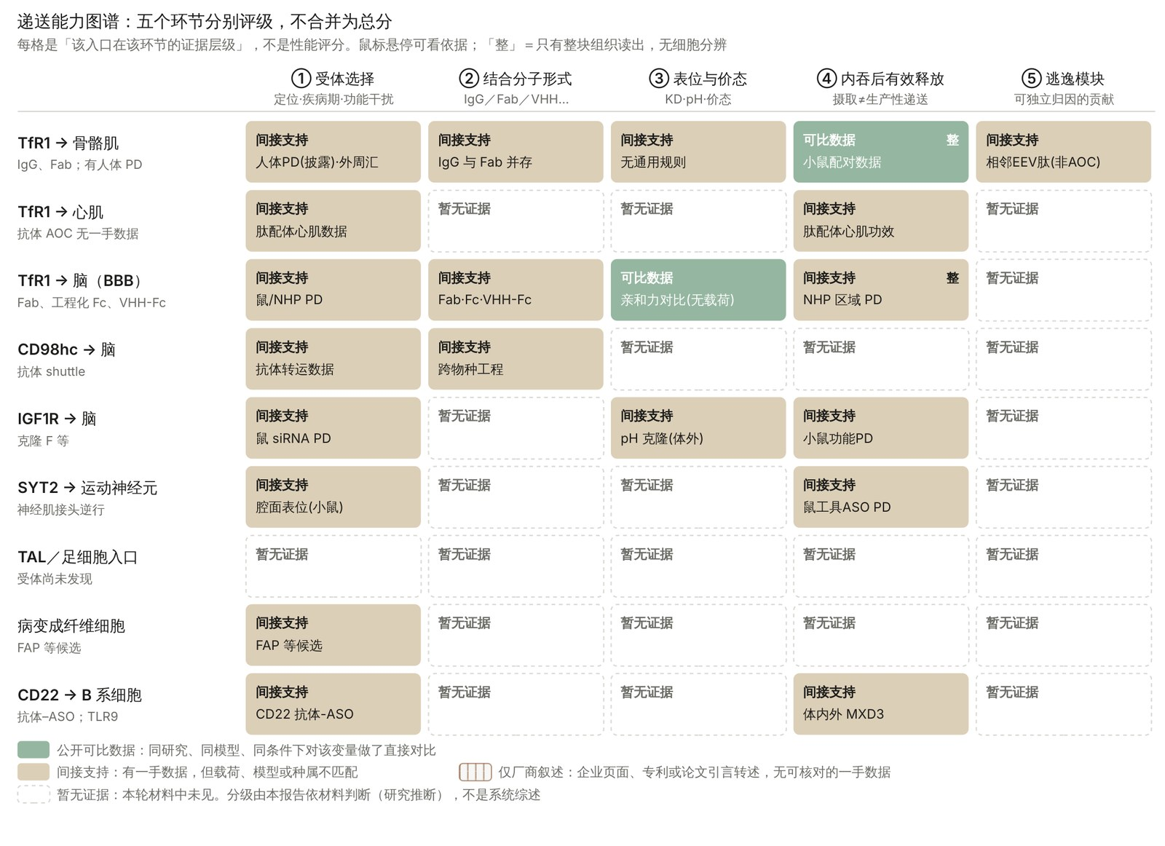
M13 九个入口五个环节逐格评级，图谱用来筛入口并定第一笔读出
本页主张 递送能力图谱 45 格的证据层级当前是公开可比 2、间接支持 19、仅厂商叙述 0、暂无证据 24，首发入口（骨骼肌 TfR1）虽是唯一有人体 PD 的一行、却仍有四格只是间接支持，因此第一笔钱买的是这一行上「④ 的细胞分辨 → ③ 的同载荷格式对比」两笔读出，而不是再加剂量或再加一个入口。
/ 技术平台
本页要点
1 图谱是什么：一张筛入口的工具
2 读图六条
3 运输命运：五环是耦合变量
4 三条边界的正面写法
表 M13-2 图谱对三种公司构型的证据位置（并行考虑，本轮不排序、不淘汰；本备忘录读法【推断】）
构型 | 图谱位置 | 本节能说的 | 患者亚群（本轮口径）
A 骨骼肌 TfR1 ＋ 肌纤维核 ＋ 剪接类占位载荷 | 唯一有 1 格公开可比数据的入口；①②… | 格式与表位仍待定，G2 的格式臂是能定… | GAA IVS1 c.-32-13T>…
B 病变成纤维细胞入口 | 仅 ① 间接支持，②③④⑤ 暂无证据 | 卡在 ①。COL6A1 产物细胞是肌肉… | COL6A1 特定伪外显子变异（Ull…
C 特定肾细胞入口 | 整行五格暂无证据 | 血侧可接近可内吞受体尚未发现；mega… | ADTKD-UMOD、Alport C…
图 M13-1 递送能力图谱：五个环节分别评级，不合并为总分（9 入口 × 5 子环节＝45 格，逐格复
· 五个子环节分别评价，不合并为一个递送能力总分（[A] 4.1 第 189 行）；本备忘录不设打分卡。证据层级与临床成熟度是两套刻度，不相乘、不合成总分。
· 四数必须一起给：45 格中公开可比 2、间接支持 19、仅厂商叙述 0、暂无证据 24（合计 45 格）；分级由报告依材料判断，是【研究推断】，不是系统综述（[A] 第 249／250 行）。被分级的原始数据另标档位：同行…
来源：[A] 4.1 第 189 行「五个子环节分别评价，不合并为一个递送能力总分」；[A] 4.1.1 受体选择四受体表（TfR1／CD98hc／IGF1R／SYT2）与「人体 BBB 受体拷贝数的可比数据不可得」「抗 CD98 抗体不是通过 LAT1 底物孔道转运」（第 191–201 行）；[A]… ｜ 本页待定 14 条

Slide 22
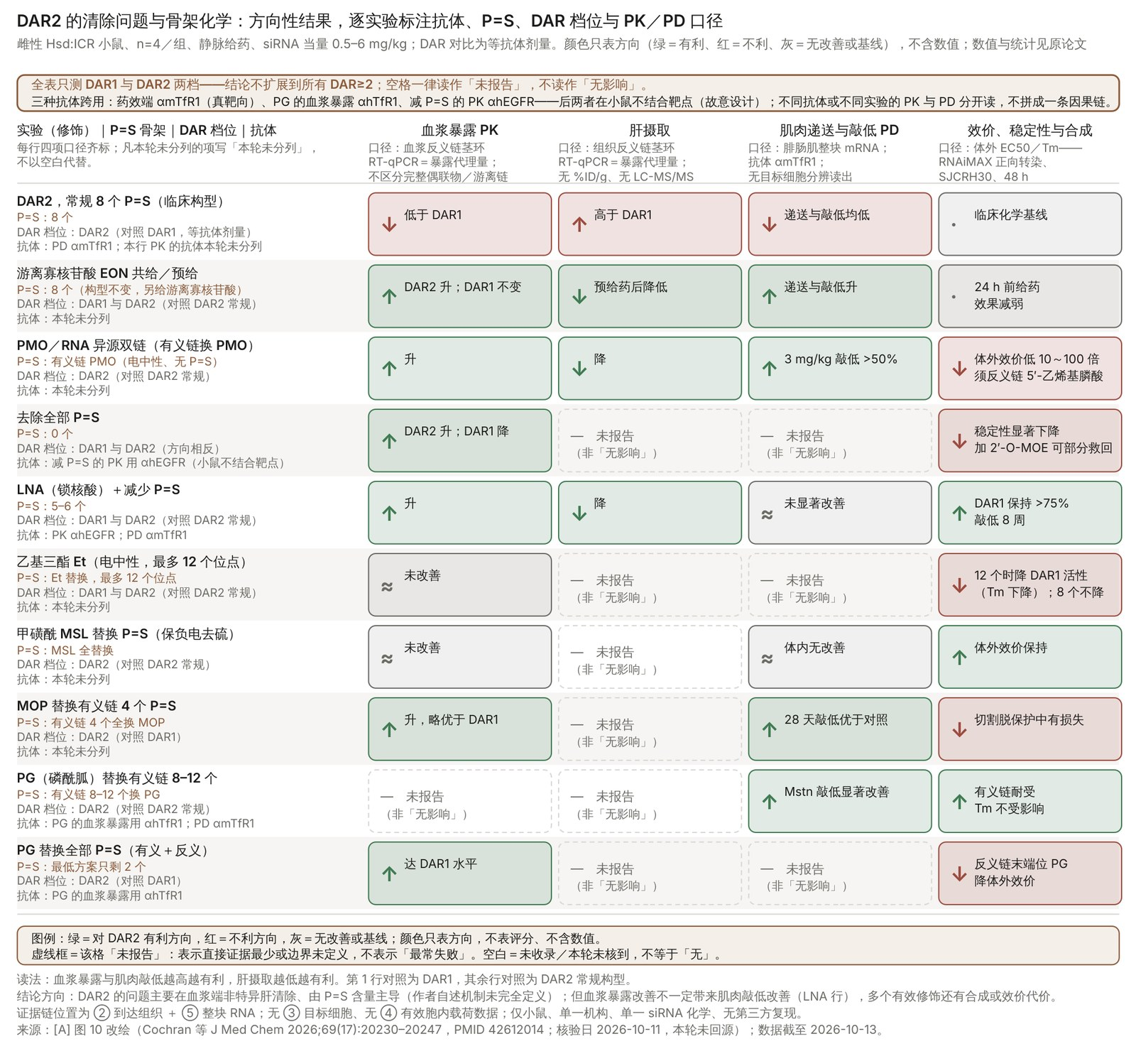
M14 装载量的后果由载荷电荷、硫代磷酸含量、位点与格式共同决定，按体系联合优化
本页主张 装载量按「载荷电荷 × P=S 含量 × 位点 × 格式」联合优化并逐实验标口径，G1 只判代理书面方向性意见与非靶向骨架下的暴露提升两项，骨架化学层的专利族检索边界先由法务定范围。
/ 技术平台
本页要点
1 计数单位先定，再谈数值
2 一手研究的实验条件
3 三条作者结论及其成立条件
4 两个方向相反的体系同时成立
表 M14-1 本节三类结论的使用边界与档位
层次 | 结论 | 档位
可作为本公司设计前提的（仍限小鼠／单机构／单一 siRNA 化学，非 AOC 通则） | 在本节源证据的化学体系内，DAR 的可用上限受载荷电荷与 P=… | 推断（由两个方向相反的体系夹出，[A] 10.4）
暂不作设计前提的 | 「DAR≥2 快速清除」「P=S 比电荷更关键」「PG／MOP… | 文献锚点【事实｜② 到达组织＋⑤ 整块 RNA（鼠）】，显式排…
无证据的 | 跨载荷类别、跨受体、跨物种的 DAR 最优值，以及「某连接子最… | 假设｜无任何证据（[A] 4.2.3、10.5 判为空白格）
图 M14-1 骨架修饰对 DAR2 的方向性结果，逐实验标注抗体、P=S 骨架、
· 全部一手定量结论的实验条件：雌性 Hsd:ICR 野生型小鼠、约 24 g、n=4／组、静脉给药 5 mL/kg、siRNA 当量 0.5–6 mg/kg；DAR 对比为等抗体剂量（DAR1 给 1 mg/kg、DAR2 …
· 单一机构、单一 siRNA 化学、无第三方复现；作者自述体系依赖，故本节结论用于 NewCo 候选前须在自建体系内复现，不作 AOC 通则。
来源：[A] 4.2.2 连接子与 OAR（第278–287行，四项设计变量表）；[A] 4.2.2a 高 DAR 与中性骨架修饰的研究（第288–306行，含三条作者结论表、三点适用范围、第302–305行「更正 · 见 10.4」）；[A] 4.2.3 化学变量清单（第307–324行，含装载上限、… ｜ 本页待定 11 条

Slide 23
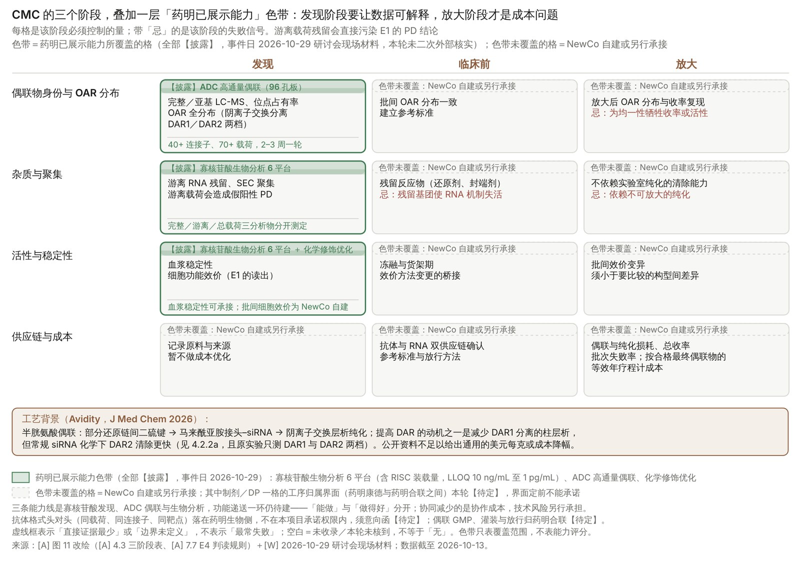
M15 模型 AOC 的胶体稳定性与母抗体方向相反，候选单独做制剂 DoE 确认
本页主张 把制剂／胶体稳定性 DoE 作为第一个开跑的工作面并为本案候选单独确认方向，同时在发现阶段就建立 OAR 全分布、游离载荷与三分析物方法，使后续构型比较的数据可解释。
/ 技术平台
本页要点
1 日期口径三类分开
2 一条物理化学事实，给出制剂路线的方向
3 为什么这一格排在最前
4 同处保留的不利事实
表 M15-1 模型 AOC 与其未偶联母抗体的胶体稳定性比较（报告原值在前，本备忘录判断在后）
比较项 | 报告原值（Banks & C… | 本备忘录的自建判断【推断】
最稳定条件 | mAb 在低 pH、低离子强度最稳定（长程静电排… | 抗体平台惯用的低 pH／低盐处方起点在该模型 A…
浓度行为 | 该模型 AOC 的粘度随浓度升高（原文未报 DA… | 高浓度皮下（SC）制剂是产品假设，待验证；本轮不…
机制归因 | 寡核苷酸局部负电与 mAb 表面正电斑块之间的短… | 可操作抓手三个：pH、离子强度、抗体表面正电斑块…
方法 | 一个模型 AOC vs 其未偶联母抗体；DoE … | 该读出不需动物、不需靶向抗体、不依赖首发载荷，因…
图 M15-1 CMC 三阶段泳道，叠加一层「药明已展示能力」色带。按列读发现、临床前、放大三阶段各自必须控
· 胶体稳定性方向性结论的全部限定条件：单一模型 AOC、单一构型、单一机构、特定条件（DoE 扫 pH × 离子强度，PEG 诱导液-液相分离 ＋ DLS ＋ 粘度），无 DAR 梯度、未报 DAR 值、无长期稳定性与聚集动…
· 要得到「AOC 与 mAb 的制剂规律普遍相反」这类类别级判断，还需跨 DAR 梯度、跨构型、跨多个真实分子的重复实验；本节不作此判断（Codex 09 节 [R4]）。
来源：[A] 4.3 偶联工艺与 CMC（第331–346行）：三阶段控制对象与失败信号表、「AOC 比 ADC 更难制造」的条件化、经济性口径、增补条（PMID 41022695）；[A] 10.6 CMC：模型 AOC 与母抗体的制剂方向比较（第1758–1762行）：原值、方法（单一模型 AOC … ｜ 本页待定 12 条

Slide 24
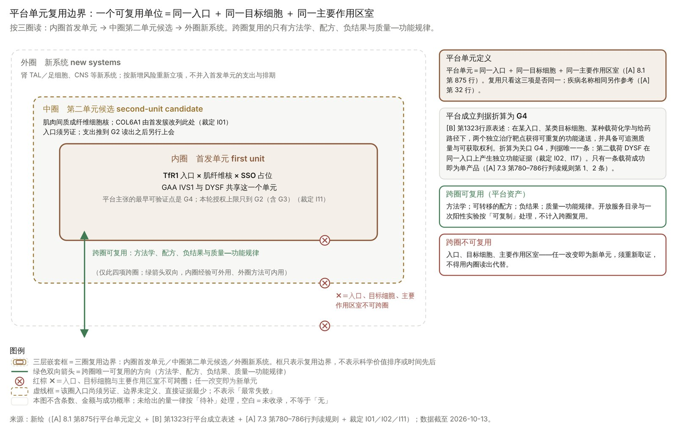
M16 平台价值按平台单元逐层建成，取得方式按模块分别评估四条路径
本页主张 按平台单元逐层建设并把平台主张的验证点定在 G4，取得方式按模块出清单后在自建、模块级许可、合作、参股之间逐项取舍，先由询价表闭合「可整体许可的成熟 AOC 平台」这一前提的取证。
/ 技术平台
本页要点
1 可复用的最小单位是「平台单元」
2 平台成立按一条可信表述声明（管线条数另作参考）
3 顺序：把「代次」定义为可测的性能迭代
4 权利同样按三层分别判
本页表（全表见备忘录）
· 表 M16-1 三块在三个维度上几乎不共享（报告原值与出处在前，本备忘录判断在后） 3 行 × 5 列
· 表 M16-2 平台能力建设的顺序：代次＝可测的性能迭代 4 行 × 4 列
· 表 M16-3 四种取得方式按模块分别评估：收益与代价（本轮状态） 4 行 × 5 列
· 表 M16-4 四类承诺分开写，能力清单单列第五行 5 行 × 5 列
图 M16-1 平台单元复用边界：一个可复用单位＝同一入口 ＋ 同一目标细胞 ＋ 同一主要作用区室。按三圈读——内圈首发
· 「在本轮检索范围内尚未识别到可整体许可的成熟 AOC 递送平台」——检索范围为询价表三行（截至 2026-11-02 状态全为「未接触【待定】」）与五家按申办方检索 CT.gov（返回 0 条）；按 [A] 10.7 措辞…
· 「模块级许可 ＋ 权利空白处自建」为本轮规划假设，档位【假设】，不作唯一可行路径；该前提先由询价表闭合取证，取证结果可能改变取得方式。
来源：[A] 4.1 递送模块导言与 4.1.2／4.1.5（表达与偶联；裸抗体 PK 不预测偶联物，同一抗体 8D3_130 加载 PMO 后清除约快四倍）；[A] 4.1.7 读图第(1)(5)条（第264行、增补段第269行）：递送能力图谱 45 格四数【研究推断】；明确标为整块读出的有 2 格，… ｜ 本页待定 13 条

Slide 25
6
第 6 部分
Why us
M17 按 NewCo 七个工作包重构药明能力：46 条逐条标出处与状态
M18 三家药明承接执行，NewCo 自有产品判断构型权利与原始数据四项

Slide 26
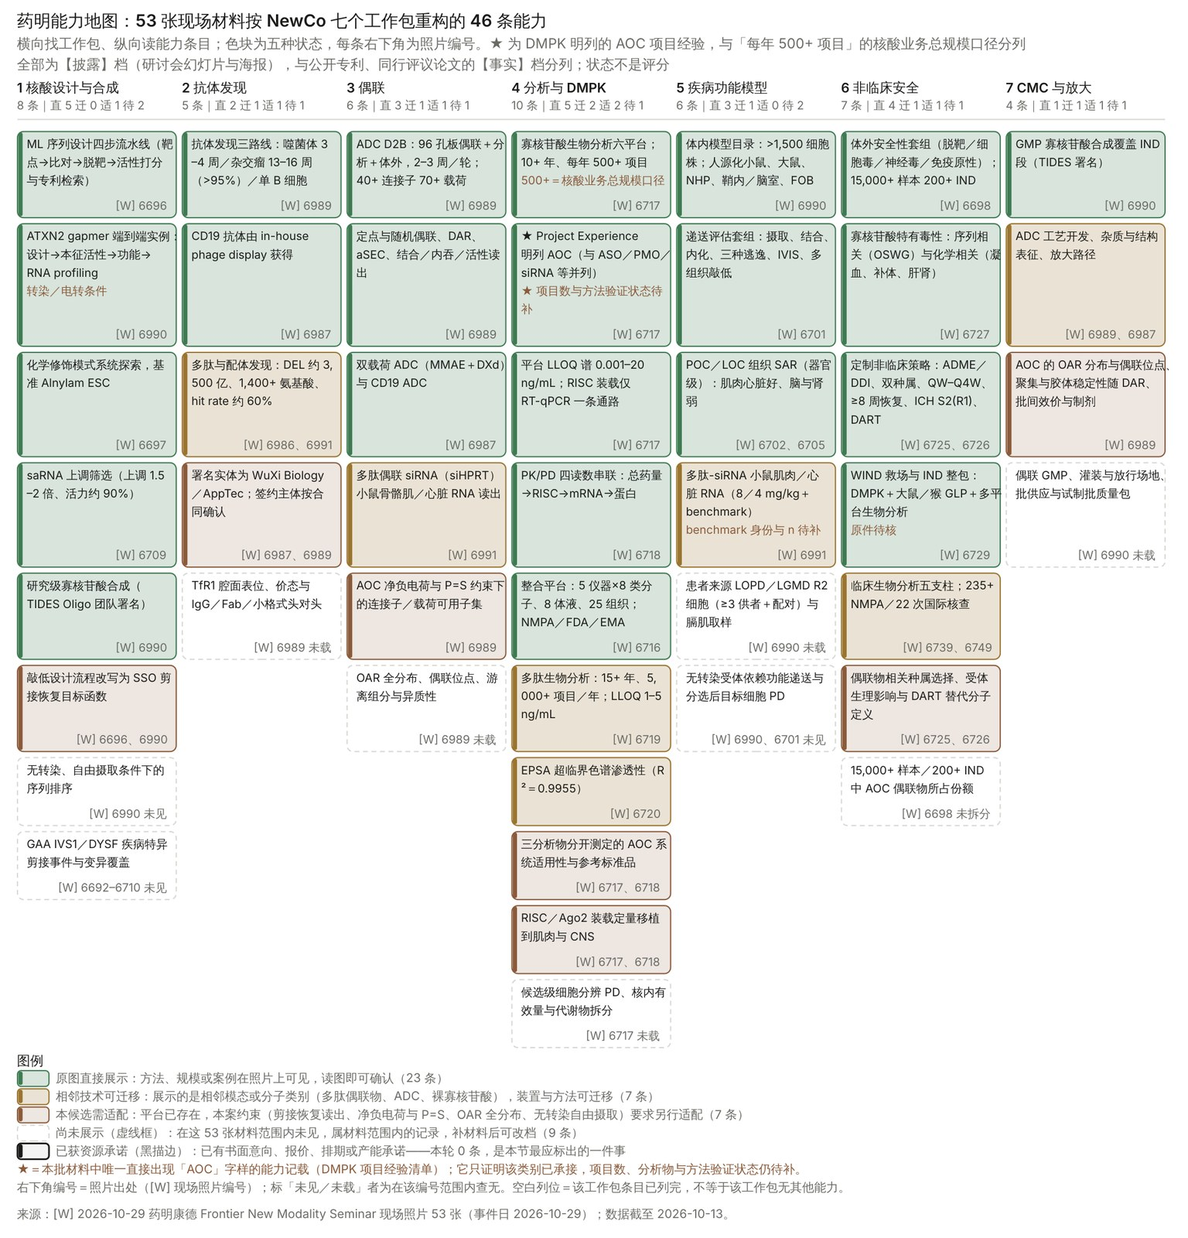
M17 按 NewCo 七个工作包重构药明能力：46 条逐条标出处与状态
本页主张 药明的 46 条能力里 23 条可直接下单、14 条经迁移或适配后可用、9 条要自己建或另行取证，Why us 的落点因此是执行成本与节奏；产品判断、构型选择、关键权利与可移交原始数据留在 NewCo。
/ Why us
本页要点
1 这批证据的性质、事件日与档位
2 重构的办法：换一个坐标轴
3 五种状态的定义与计数
4 七个工作包的读数摘要（逐条见表 M17-1）
表 M17-1 药明能力地图：按 NewCo 七个工作包重构的 46 条能力，每条标状态与照片出处（全部【披露】）
工作包 | 能力条目 | 状态 | 照片出处
1 核酸设计与合成 | ML 序列设计四步流水线（靶点概览→切片与跨物种比对… | 原图直接展示 | [W] 6696
1 核酸设计与合成 | ATXN2 gapmer 设计—本征活性—应激颗粒功… | 原图直接展示 | [W] 6990
1 核酸设计与合成 | 化学修饰模式系统探索，以 Alnylam ESC 为… | 原图直接展示 | [W] 6697
1 核酸设计与合成 | saRNA 上调型小核酸筛选（上调 1.5–2 倍、… | 原图直接展示 | [W] 6709
图 M17-1 药明能力地图：53 张现场材料按 NewCo 七个工作包
· 在「研讨会幻灯片与海报属营销材料」这一前提下成立：46 条全部登记为【披露】档，与公开专利、同行评议论文的【事实】档分列。能力地图自述的告诫原文为「幻灯片是营销材料，药明自己的宣称也要用尽调的标准看」「『能做』不等于『做得…
· 资料介绍与现场展示不等于专属资源、排他安排或合同：46 条中「已获资源承诺」本轮为 0 条，报价、排期、产能与两封意向函全部【待定】。
来源：[W] 01_药明能力地图_投资视角 第 29–43 行（模块 A 逐行：6696 ML 设计、6697 ESC 约 1.1 倍、6698 15,000+／200+ IND、6701 >99%／<1%、6702／6705 POC 与 LOC 强弱、6706–6708 ATXN2 一年 PCC 与脱… ｜ 本页待定 16 条

Slide 27
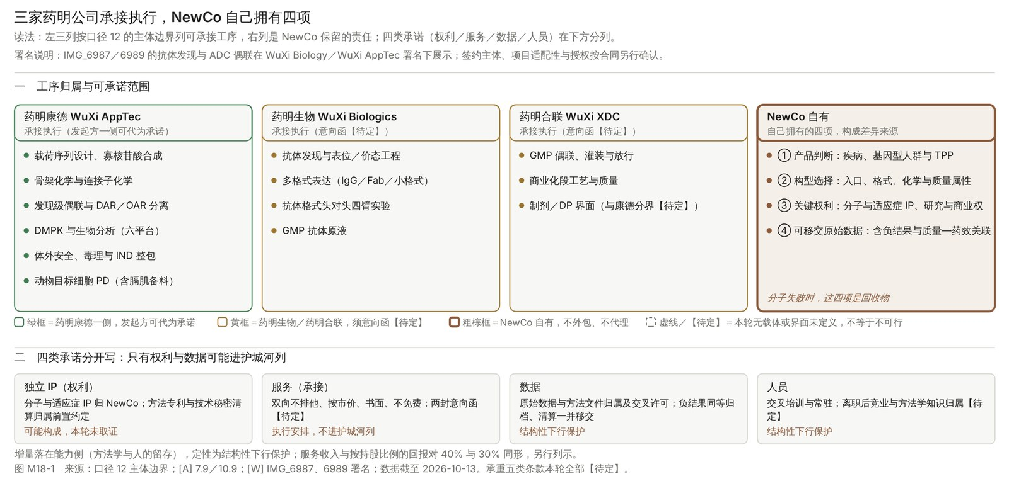
M18 三家药明承接执行，NewCo 自有产品判断构型权利与原始数据四项
本页主张 三家药明承接执行，四项拥有物（产品判断、构型选择、关键权利、可移交原始数据）构成差异来源，五类条款决定这四项能否兑现——本轮请批的是两封意向函、一个归属界面确认与五类条款的谈判授权。
/ Why us
本页要点
1 工序按口径 12 分属三家独立上市公司
2 NewCo 自己拥有的四项
3 四类承诺分开写
4 相对财务投资人的增量：落在能力侧
本页表（全表见备忘录）
· 表 M18-1 工序归属与可承诺范围（归属与「能否代为承诺」为本备忘录自建判断，推断；带 [A] 锚点…
· 表 M18-2 四类承诺分开写，另列服务能力清单本身 5 行 × 5 列
· 表 M18-3 [A] 10.9 空白格中本案取六格的归属（门槛为报告原值；归属为本备忘录自建判断，推…
· 表 M18-4 承重五类条款与登记状态（本轮全部【待定】） 5 行 × 4 列
图 M18-1 三家药明公司承接执行，NewCo 自己拥有四项。左三列按口径 12 的主体边界列可承接工序，右列是 NewCo 保留的产品判断、构型选择、
· 表 M18-1 的工序归属与「能否代为承诺」是本备忘录的自建判断（推断）：[A] 与 [B] 两份研究通篇未描述药明三家自身的能力，依据只有口径 12 设定的主体边界；带 [A] 锚点的格子为报告原值。
· 署名体系与签约主体是两件事：IMG_6987、6989 的署名为 WuXi Biology／WuXi AppTec，抗体发现与 ADC 偶联在该署名下展示；实际服务实体、项目适配性与授权按合同逐项确认，与口径 12 的主体…
来源：口径 12（三家上市公司边界）：02_新材料_Why us 第 85–99 行（三家边界表与「E1 格式臂落在药明生物侧」的后果句）；口径 二·2.1 股权表（药明康德一行备注列「平台能力 + 现金出资」；某机构一行备注列【待定】、角色列含「战略投资人」）；二·2.2 第 3 条（客户数据防火墙须… ｜ 本页待定 14 条

Slide 28
7
第 7 部分
AI 与数据闭环
M19 AI 赋能落在四类可闭环纠正的任务，各自配一条验证闭环
M20u 药明内部 AI 证据分四种状态，增益由前瞻对照与十二个待核问题回答

Slide 29
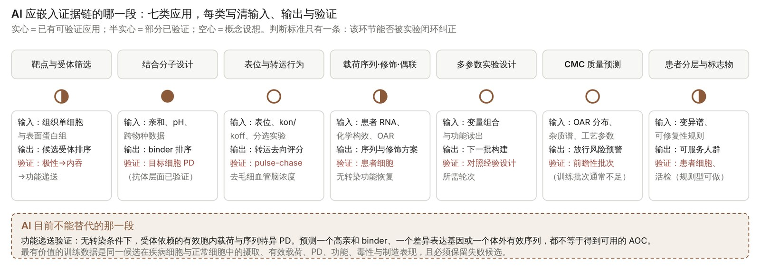
M19 AI 赋能落在四类可闭环纠正的任务，各自配一条验证闭环
本页主张 AI 先对接四类可被湿实验纠正的具体任务，每类配一条闭环与一个通过标准（功能递送排名）；增益由同预算、同任务的非 AI 基线对照给出，盲测集与负结果再训练权归 NewCo。
/ AI 与数据闭环
本页要点
1 判断标准只有一条
2 把 [A] 4.4 的七类应用归并为四类任务
3 四种状态与本轮盘点
4 四类任务的六件对位
本页表（全表见备忘录）
· 表 M19-1 四类可被实验闭环纠正的 AI 任务（每格先写 [A] 4.4 报告原值，再写本案判断；…
· 表 M19-2 七项验收标准（[A] 4.4 两句建议的展开，本备忘录自建判断，依据 [A] 4.4 …
· 表 M19-3 四条标签纪律（训练标签的有效性问题，随任何 AI 安排一起执行） 4 行 × 3 列
图 M19-1 AI 应嵌入证据链的哪一段：七类应用，每类写清输入、输出与验证。实心＝已有可验证应用，半实心＝部分已验证，空心＝概念设想；判断标准只有一条
· 成熟度分级是研究推断，[A] 4.4 自述「成熟度分级是本报告的研究推断」，与报告的事实记载分列。
· 四种状态按环节而非按应用计，各档之和与七类应用的条数分属两套口径；图 F12 保留原始七类划分，表 M19-1 给归并后的四类。
来源：[A] 4.4（第 348 行节标题，正文第 349–364 行）：AI 赋能七类应用表、图 12、验收标准建议、来源 T06；第 349 行「判断标准只有一条：该环节能否被实验闭环纠正」；自述「成熟度分级是本报告的研究推断」；[A] 4.4 第 355 行（结合分子设计行：CD98hc 主动学习… ｜ 本页待定 9 条

Slide 30
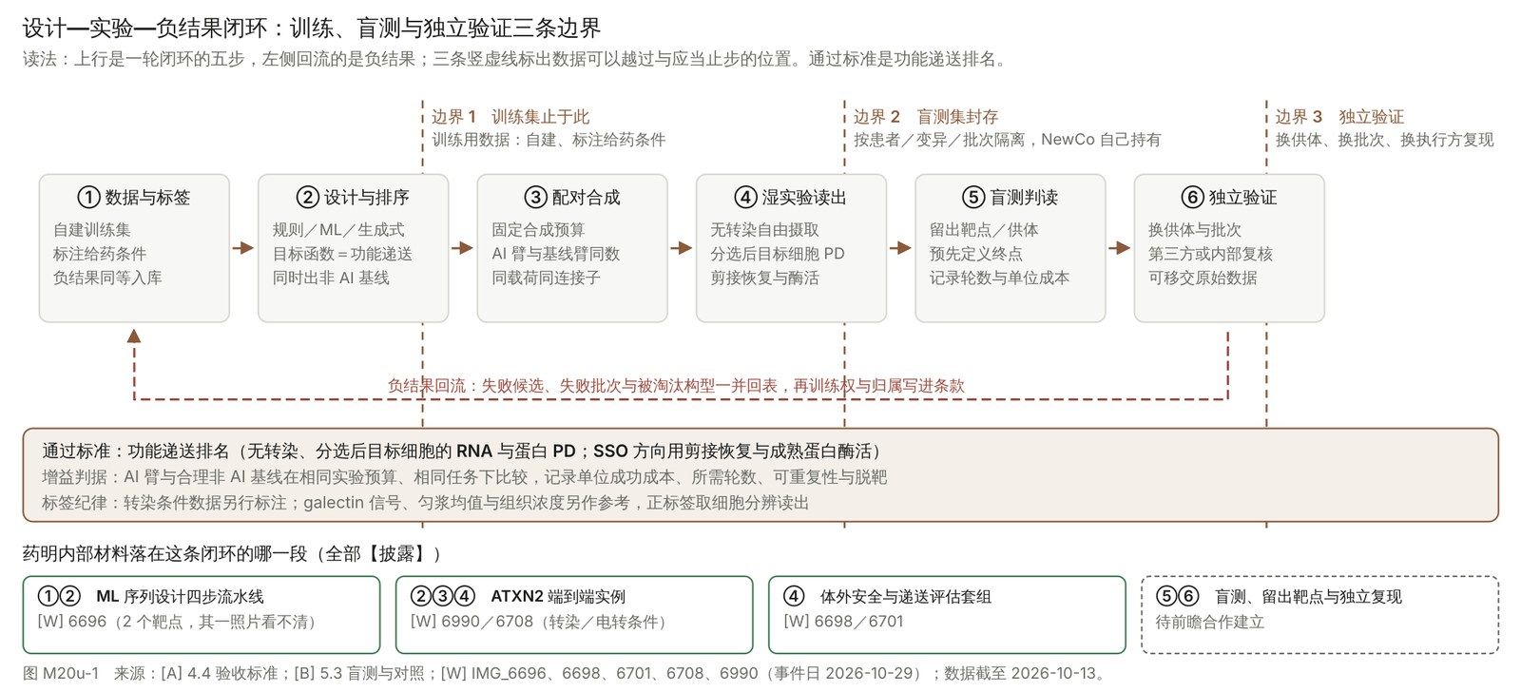
M20u 药明内部 AI 证据分四种状态，增益由前瞻对照与十二个待核问题回答
本页主张 内部 AI 证据支持「有工具、有载荷发现流程」，增益数字由一次限定靶点的前瞻对照产出；本轮请批的是十二个问题的回答与一份前瞻合作 SOW，AI 在投委会材料中放在技术平台之后解释。
/ AI 与数据闭环
本页要点
1 材料与档位
2 四种状态在内部证据上的落位
3 ATXN2 命中率这件事怎么记
4 设计—实验—负结果闭环的三条边界
本页表（全表见备忘录）
· 表 M20u-1 药明内部 AI 证据逐条落位（展示的数字全部【披露】；状态沿用 M19 的四分法） …
· 表 M20u-2 待向 Andy Ng 及寡核苷酸发现平台团队确认的十二个问题（主责方：委托方发起沟通…
· 表 M20u-3 四种状态在内部证据上的盘点 4 行 × 3 列
图 M20u-1 设计—实验—负结果闭环，标出训练、盲测与独立验证三条边界。上行是一轮闭环的六步，下方虚线是负结果回流；底部四格标出药明内部材料落在闭环的
· 材料事件日 2026-10-29；本节引用的核查基准日为底稿报告 2026-10-13 与项目阶段 2026-10-11（口径 §4.6），本轮未向内部重新核实，故全部数字只标【披露】，与公开专利、同行评议论文的【事实】档…
· 幻灯片与海报是营销材料，药明自己的宣称也要用尽调的标准看；「能做」与「做得好」、「做过一次」与「可重复」分开判（能力地图自述）。
来源：[W] 01_药明能力地图_投资视角 第 29–43 行（模块 A：第 35 行 ML 序列设计与命中率、第 36 行 ESC 约 1.1 倍、第 37 行 15,000+／200+ IND、第 38 行递送工具发现、第 39 行 >99%／<1%、第 40 行 POC／LOC 强弱、第 41 行… ｜ 本页待定 15 条

Slide 31
8
第 8 部分
公司构型与管线
M21 三种构型并行评估：代表方向、首个实验与判据逐条对位
M22 GAA IVS1 作机制与递送基准：四级连测把剪接恢复连到糖原
M23 DYSF 作条件产品：按变异类型分两条路线，在同一入口上独立取证
M24 COL6A1 与 HSP47 分两项入口任务：间质功能递送与选择性窗口各自取证
M25 肾两项入口任务分别立项：TAL 与足细胞各自做受体发现并对位核酸基准
M26 CNS 与心肌按六条前置条件推进合作扩展：疾病侧证据厚，递送证据逐条补齐
M27 首轮组合：一个机制基准、一个条件产品、一个门控选择权，其余作合作与观察

Slide 32
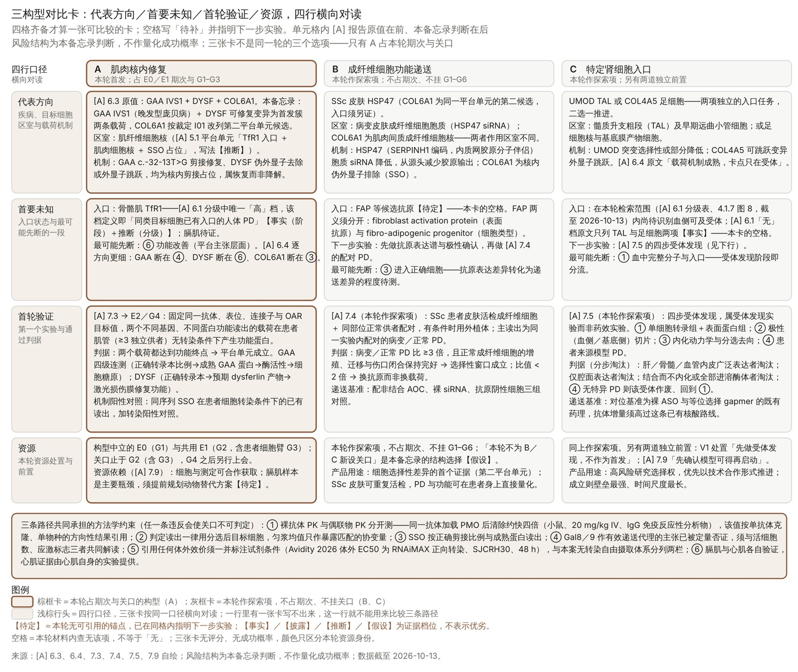
M21 三种构型并行评估：代表方向、首个实验与判据逐条对位
本页主张 本轮优先购买能改变构型选择的那一类证据——构型中立的 E0 与共用 E1，而不是把三个平台同时写进首期预算。
/ 公司构型与管线
本页要点
1 并行评估成立的理由：三条路径的首个判别落在证据链的不同段
2 编号与簇边界：先把口径固定下来
3 三条路径的 SOC 现状、竞争权利与创新性落点
4 E1 对三条路径的适用形态，以及 ④ 段的真实状态
表 M21-1 三种构型并行卡：代表方向、目标细胞、载荷机制、入口与第一个实验（单元格内 [A] 报告原值在前、本备忘录判断在后）
维度 | A 肌肉核内修复 | B 成纤维细胞功能递送 | C 特定肾细胞入口
代表方向 | [A] 6.3 原值：GAA IVS1 + … | SSc 皮肤 HSP47（COL6A1 为同… | UMOD TAL 或 COL4A5 足细胞—…
目标细胞与区室 | 报告原值：肌肉细胞核（[A] 5.1 第41… | 病变皮肤成纤维细胞胞质（HSP47 siRN… | 髓质升支粗段（TAL）及早期远曲小管细胞；或…
载荷机制 | GAA：c.-32-13T>G 剪接修复，S… | HSP47（SERPINH1 编码，内质网胶… | UMOD 突变选择性或部分降低；COL4A5…
入口 | 骨骼肌 TfR1——[A] 6.1 分级中唯… | FAP 等候选抗原【待定】。FAP 两义须分… | 在本轮检索范围（[A] 6.1 分级表、4.…
图 M21-1 三构型对比卡：代表方向／首要未知／首轮验证／资源。四行按同一口径横向对读，
· 本轮委托方明确：三种构型并行考虑分析，本轮不作决策；本节不给三选一结论，也不写成「待裁定」。
· 「保守」或「风险较低」在本节只指入口段的递送风险较低（骨骼肌 TfR1 已有同类目标细胞的人体 PD）；竞争风险、FTO 风险与临床风险另行独立判断，三者均未因入口成熟而下降。[A] 1 第 9 条对构型 A 的原话是「风…
来源：[A] 6.3（第698行起）三种公司构型表：A／B／C 的最可能失败点与第一个验证实验；心肌与 CNS 列为合作扩展的原文；[A] 6.4（第709行起）优先方向逐条说明：GAA IVS1 断在 ④、DYSF 断在 ⑥、COL6A1 断在 ③、SSc HSP47 断在 ③、UMOD TAL 断在… ｜ 本页待定 11 条

Slide 33
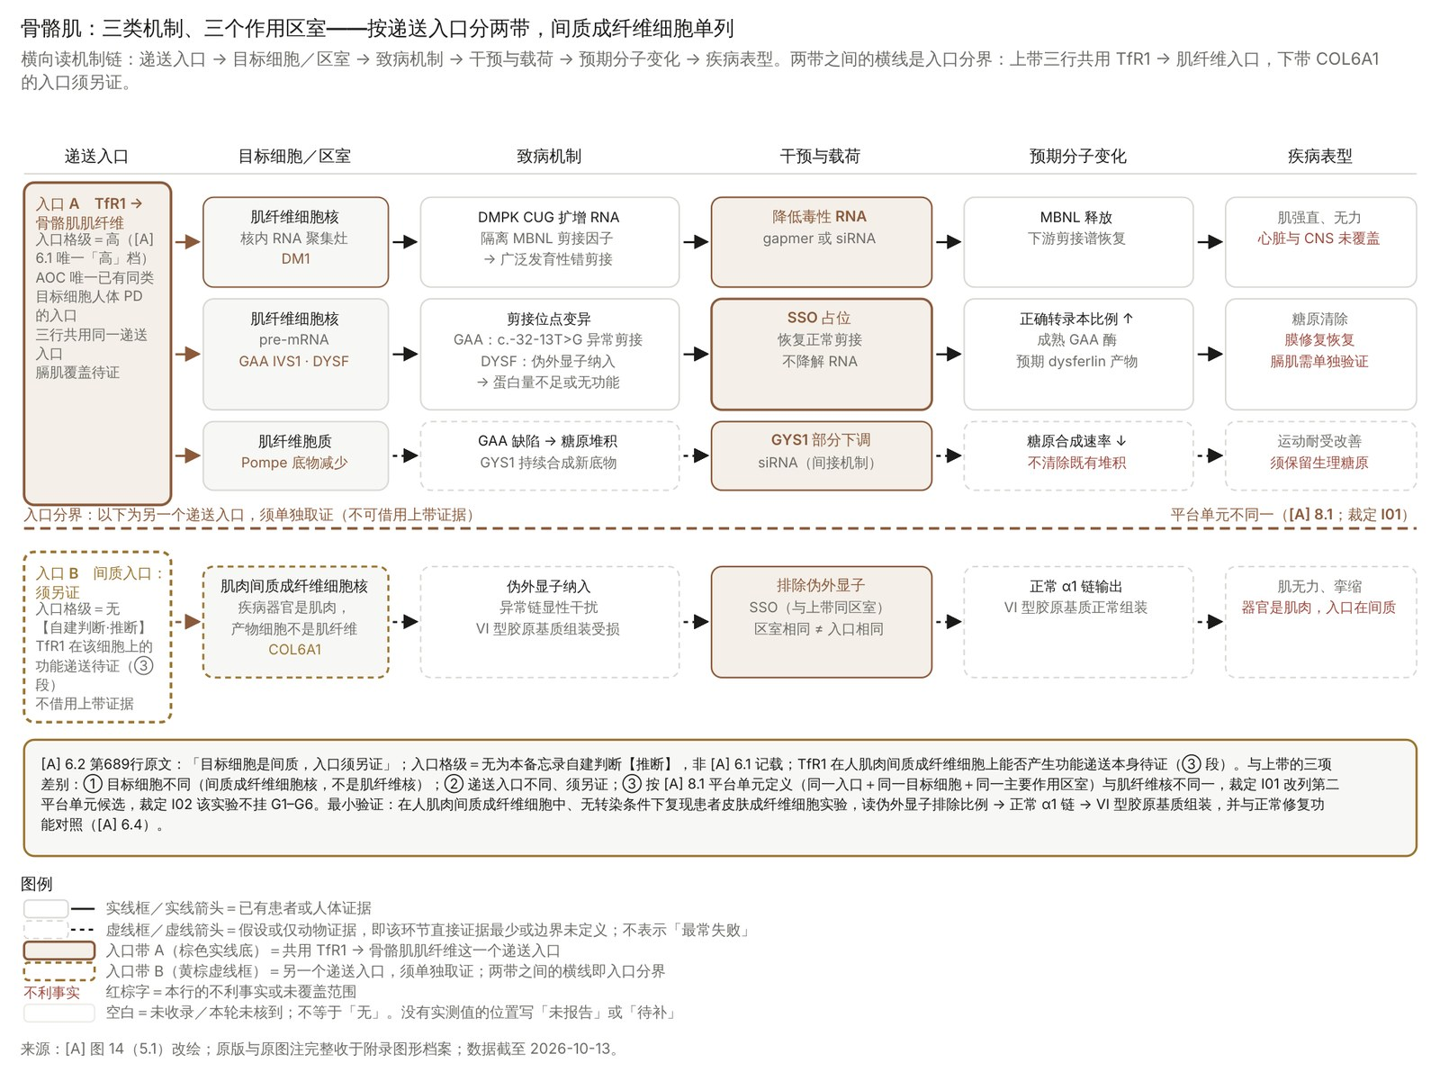
M22 GAA IVS1 作机制与递送基准：四级连测把剪接恢复连到糖原
本页主张 GAA IVS1 的价值是把「剪接恢复 → 成熟酶 → 酶活 → 糖原」这条链在自由摄取条件下跑通一次，成为肌纤维核内 SSO 的对位基准；它的成功支持指定的肌纤维 SSO 构型，其他细胞、蛋白与载荷另行取证。
/ 公司构型与管线
本页要点
1 疾病与变异：这一格的生物学依据为什么判「强」
2 八列逐格：这一格的强项与缺口分别落在哪里
3 现有标准治疗与这一格要跨过的基准
4 肌纤维与间质成纤维细胞是两个入口任务
表 M22-1 GAA IVS1 剪接修复（晚发型庞贝病）八列逐格（四维分级 ＋ 三个备注列；单元格内 [A] 报告原值在前、本备忘录判断在后）
列 | 内容
生物学依据 | 强。患者细胞已见功能恢复（[A] 6.2）【披露｜载荷级 ⑤⑥；AOC 级 ①–④ 缺失，裁定…
递送可行性（报告原值／入口格级） | 高（[A] 6.2）／入口格级同为「高」：TfR1 → 骨骼肌是 AOC 唯一已有同类目标细胞…
证据成熟度（七段链位置） | 载荷级 ⑤⑥（患者细胞，转染条件）；AOC 级 ①–④ 缺失（[A] 附录 D.3）
化学／CMC | 中。SSO 化学成熟；按 [A] 7.7，OAR 完整分布、位点占有率、游离载荷残留三项直接决…
图 M22-1 骨骼肌：三类机制、三个作用区室（肌纤维与间质成纤维细胞分开绘制）。横向读机制链：目标细
· 本节全部数字、注册号、物种与 n 均转引 [A]／[B]／裁定摘要／口径文件并保留其原有限定与档位。核验基准日沿用口径 §4.6：项目阶段 2026-10-11、技术文献 2026-10-07、底稿报告 2026-10-1…
· 档位覆盖范围按裁定 I08：首发簇两条载荷（GAA IVS1、DYSF）与 COL6A1 三行的底层患者细胞证据一律【披露｜载荷级 ⑤⑥；AOC 级 ①–④ 缺失】；四维分级动作一律【推断】（[A] 4.1.7 第249行…
来源：[A] 6.2（第682–697行，含图 20）：候选方向八列原表；GAA IVS1 行第687行（生物学依据「强」、递送可行性「高」）；[A] 6.1（第654行起；分级表第657–668行，否决项表第670–680行）：递送可行性「高」档定义即「同类目标细胞已有入口的人体 PD」；第679行 … ｜ 本页待定 10 条

Slide 34
M23 DYSF 作条件产品：按变异类型分两条路线，在同一入口上独立取证
本页主张 DYSF 按条件产品推进——它在本轮的职责是把平台迁移证据取到手（G4 判据唯一一条），产品身份由患者分母、功能变化、权利与临床增量四项同时成立决定；条件未达标时降为平台验证载荷，而不为维持管线数量而立项。
/ 公司构型与管线
要点 1
为什么 DYSF 是首发簇的第二条载荷
要点 2
两条路线的预期蛋白产物不同，必须分开记录
要点 3
八列逐格与替代路线
要点 4
现有管理与产品资格的四道口子
表 M23-1 两条路线的分子后果分列（预期产物、阅读框后果、覆盖人群与功能论证各自独立）
路线 | 剪接事件 | 预期转录本 | 预期蛋白产物 | 功能论证
路线一 伪外显子移除 | SSO 占位排除被异常纳入的伪外显子（深内含子变异导入，本不属于编码… | 恢复正常阅读框的全长转录本 | 全长 dysferlin【[Codex] M23 原稿按 c.488… | 全长蛋白的定位与激光损伤膜修复功能；与正常供者对照比对
路线二 可容忍编码外显子跳跃 | SSO 占位跳过一个本属编码序列的外显子 | 内部缺失的转录本（阅读框保持可读） | 内部缺失的较短 dysferlin 异构体——蛋白形式与全长不同 | 该异构体的功能须单独自证；不同外显子的删除效应不同（[A] 6.4）
两条路线的共同点与分界 | 共用核内剪接占位机制、同一入口与同一功能读出方法 | 分界：预期产物、阅读框后果与覆盖的变异人群三项均不同 | 分界：路线一主张恢复全长，路线二主张可容忍异构体 | DMD 外显子跳跃路线的既有成功属路线二的相邻证据，本方向功能须自证…
本页表（全表见备忘录）
· 表 M23-2 DYSF 可修复变异（LGMD R2）八列逐格与六件事摘要 12 行 × 2 列
· 表 M23-3 DYSF 条件产品决策表：继续、降级与停止的判据（本单元的配图即此表） 7 行 × 5…
· 本节全部数字、注册号与状态均转引 [A]／[B]／裁定摘要／口径文件／[Codex] 原稿并保留其原有限定与档位。核验基准日沿用口径 §4.6：项目阶段 2026-10-11、技术文献 2026-10-07、底稿报告 20…
· 伪外显子移除与可容忍编码外显子跳跃是两条机制上不同的路线：前者预期产物为全长 dysferlin，后者预期产物为内部缺失的较短异构体；两者的预期产物、阅读框后果与覆盖人群三项均不同，在读数表、用途主张与患者分层中分列，不合…
来源：[A] 6.2（第682–697行，含图 20）：候选方向八列原表；DYSF 可修复变异行第688行（生物学依据「强」、递送可行性「高」、备注自注「本轮检索中竞争稀疏，不是全球结论」）；[A] 6.4（第709–724行）：DYSF 最可能先断在 ⑥ 段；「DMD 外显子跳跃的成功不能证明截短 d… ｜ 本页待定 10 条

Slide 35
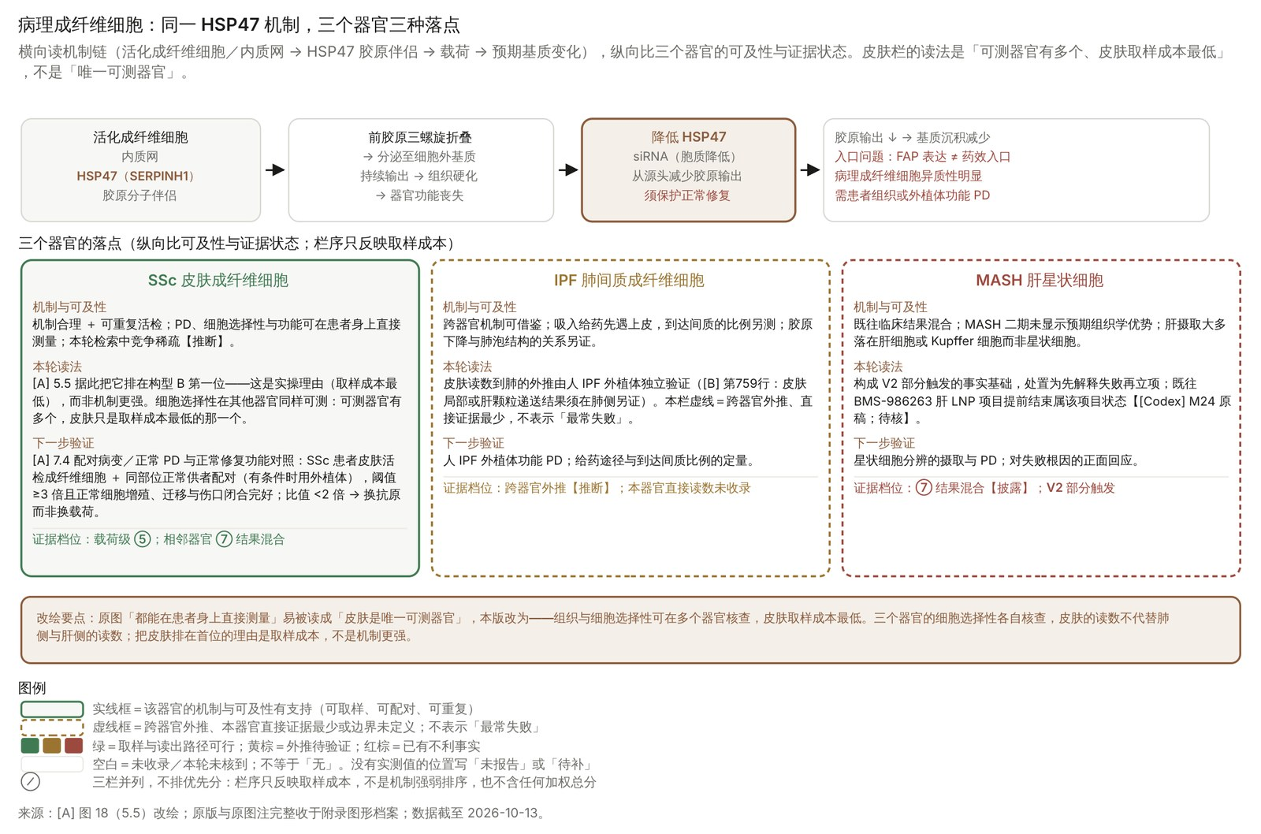
M24 COL6A1 与 HSP47 分两项入口任务：间质功能递送与选择性窗口各自取证
本页主张 成纤维细胞侧按两项独立入口任务推进——COL6A1 只保留一次独立门控选择权（模型与材料单独可得且不挤占关键路径时做判断），HSP47 的价值在于把病变／正常细胞选择性窗口测出来；若肌纤维入口无法取得，这一构型可作比较对象，而不把失败预算自动转成第二平台。
/ 公司构型与管线
本页要点
1 两条方向共享一个细胞大类，入口、区室与化学各自独立
2 COL6A1：产物细胞是肌肉间质成纤维细胞，入口与肌纤维分属两项任务
3 HSP47：胞质 siRNA 降低，判别点在细胞选择性窗口
4 同一机制在三个器官的三种结果，以及细胞选择性的可测器官
本页表（全表见备忘录）
· 表 M24-1 COL6A1 与 SSc HSP47 八列逐格（单元格内 [A] 报告原值在前、本备忘…
· 表 M24-2 两条方向的六件事与三件同时指定的事 9 行 × 3 列
· 表 M24-3 同一 HSP47 机制在三个器官的三种落点（对位 F18 改绘） 3 行 × 4 列
图 M24-1 病理成纤维细胞：同一 HSP47 机制在三个器官的三种落点。横向读机制链（活化成纤维细胞／内质网
· 本节全部数字与状态均转引 [A]／[B]／裁定摘要／口径文件／[Codex] 原稿并保留其原有限定与档位。核验基准日沿用口径 §4.6：项目阶段 2026-10-11、技术文献 2026-10-07、底稿报告 2026-1…
· COL6A1 的产物细胞是肌肉间质成纤维细胞核，与肌纤维分属两项入口任务；本节的任何复用主张均不把 COL6A1 归入肌纤维入口的复用范围，肌纤维入口的人体 PD 在该方向只作参照。
来源：[A] 6.2（第682–697行，含图 20）：候选方向八列原表；COL6A1 伪外显子行第689行（递送可行性「中」，原文「目标细胞是间质，入口须另证」）、SSc 皮肤 HSP47 行第691行（生物学依据「中」、否决项「V2 部分」）；[A] 6.1（第654行起；分级表第657–668行，… ｜ 本页待定 11 条

Slide 36
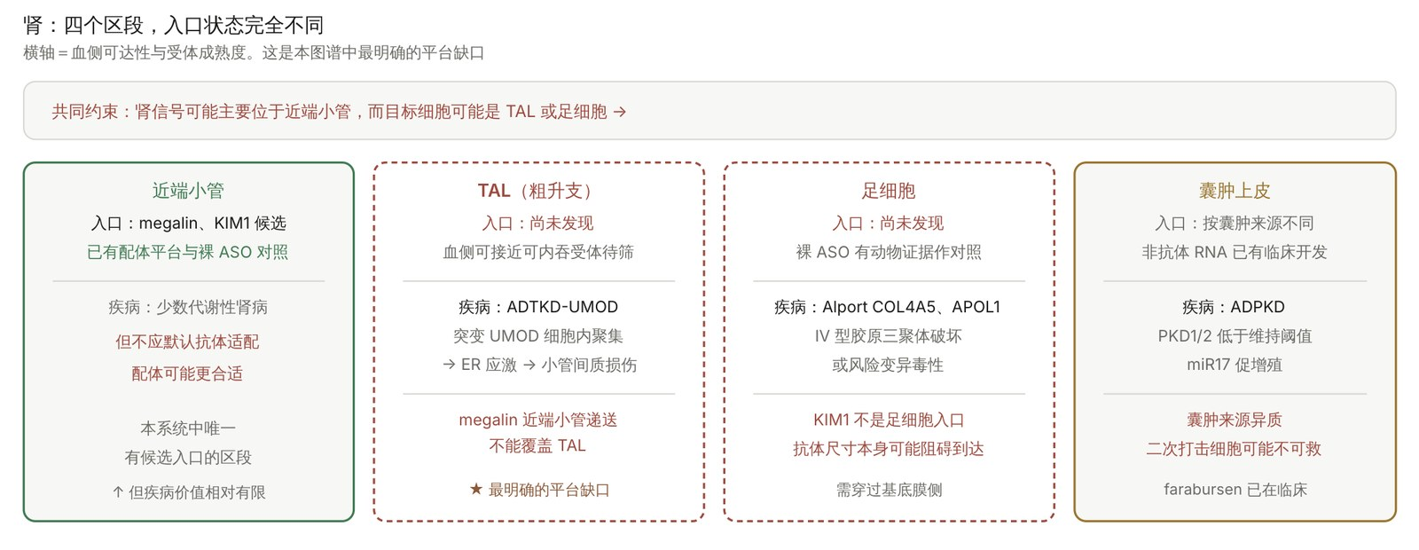
M25 肾两项入口任务分别立项：TAL 与足细胞各自做受体发现并对位核酸基准
本页主张 肾侧按两项独立入口任务保留为高风险研究选择权——先买 [A] 7.5 的 ①② 两步（单细胞＋表面蛋白组、极性切片）这类只做淘汰的低成本证据，并在启动前确认患者来源模型可得；稀疏入口意味着高发现风险，而已有的非 AOC 核酸药理同时抬高了抗体增量的门槛。
/ 公司构型与管线
本页要点
1 两项入口任务，分别立项
2 入口现状按检索边界表述
3 核酸递送在肾侧已有药理，抗体增量的门槛因此更高
4 八列逐格
本页表（全表见备忘录）
· 表 M25-1 两项入口任务分列（目标细胞、机制、载荷、入口问题与早期须证明的事各自独立） 8 行 ×…
· 表 M25-2 四步受体发现与本轮买到的两步（[A] 7.5：受体发现实验，非载荷实验） 5 行 × …
· 表 M25-3 八列逐格与三件同时指定的事 11 行 × 2 列
图 M25-1 肾四个区段的血侧可达性与受体状态（TAL 与足细胞分列两栏）。横轴＝血侧可达性与受体成熟度；TAL 栏与足细胞栏各自列出目标细胞、疾病机制
· 本节全部数字与状态均转引 [A]／[B]／裁定摘要／口径文件／[Codex] 原稿并保留其原有限定与档位。核验基准日沿用口径 §4.6：项目阶段 2026-10-11、技术文献 2026-10-07、底稿报告 2026-1…
· UMOD TAL 与 COL4A5 足细胞是两项不同的入口任务（目标细胞、给药侧可达性问题、疾病机制与载荷设计均不同），本节分别立项，不合为一个通用肾平台；[A] 6.2 只为 UMOD TAL 设行，COL4A5 足细胞…
来源：[A] 6.2（第682–697行，含图 20）：UMOD TAL 行（生物学依据「强」、递送可行性「无」、否决项 V1、备注「本轮检索中竞争为零」）；表外附记：COL4A5 足细胞与 UMOD TAL 同属 V1 触发，构成构型 C 的两个候选；[A] 6.1（第654行起；分级表第657–66… ｜ 本页待定 10 条

Slide 37
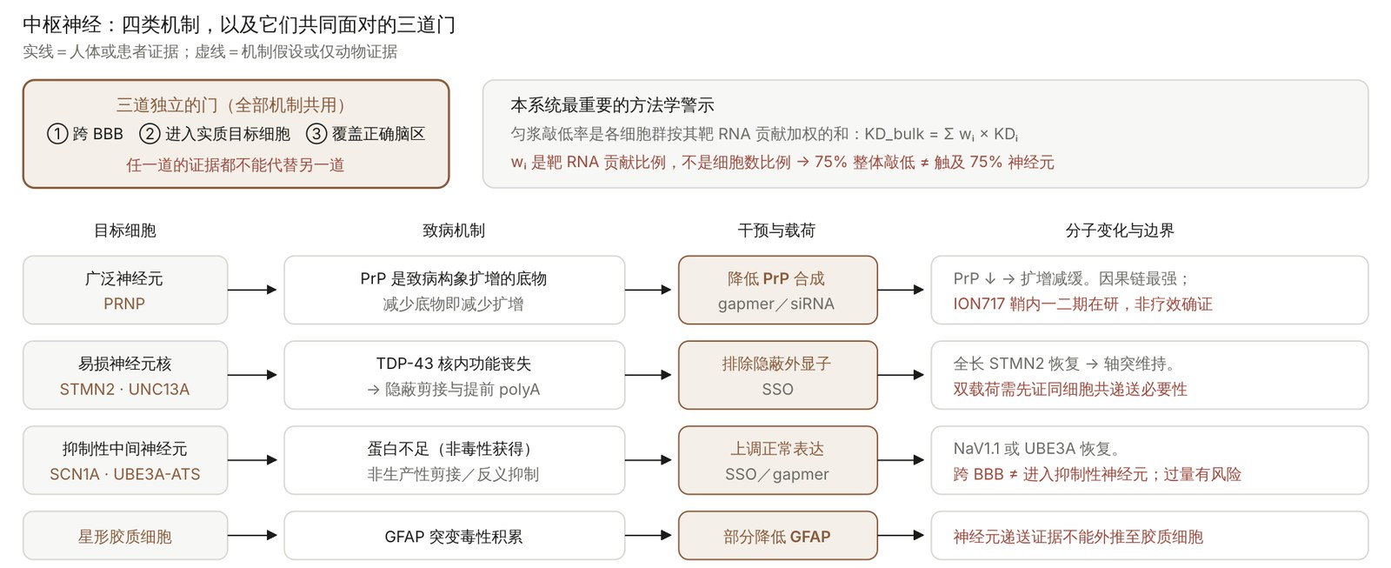
M26 CNS 与心肌按六条前置条件推进合作扩展：疾病侧证据厚，递送证据逐条补齐
本页主张 CNS 与心肌保留为合作扩展方向，进入方式是可验收的技术或产品合作——伙伴须交付本载荷与本细胞的最终偶联物证据、原始资料、相关模型、制造定义与可商用权利；六条前置条件在合作立项时逐条核对，完整的 CNS 机制、质量平衡与脑证据细节入附录。
/ 公司构型与管线
本页要点
1 CNS 是疾病方向，心肌是另一条方向，两者都走合作扩展
2 CNS 的目标细胞是四类细胞亚型，疾病侧分四组
3 CNS 在 AOC 上已有什么：一个经典 AOC 临床资产，加两条非经典构型
4 心肌：抗体 AOC 的一手数据另行取得
本页表（全表见备忘录）
· 表 M26-1 CNS 在 AOC 上已有的资产与基准（四行资产 ＋ 一行基准；材料日与核查日分列见 …
· 表 M26-2 合作扩展的六条前置条件（本表「档位」列只填事实／披露／推断／假设四档；无读出者在「本轮…
· 表 M26-3 两条方向的机会、基准与伙伴早期验收（CNS 与心肌分列；心肌不沿用骨骼肌的人体递送证据…
图 M26-1 中枢神经：四类机制，以及它们共同面对的三道门。先读顶部三道独立的门（① 跨 BBB ② 进入实质目标细胞 ③ 覆盖正确脑区，任一道的证据各
· 本节全部数字、注册号、物种与 n 均转引 [A]／[B]／裁定摘要／口径文件／[Codex] 原稿并保留其原有限定与档位。核验基准日沿用口径 §4.6：项目阶段 2026-10-11、技术文献 2026-10-07、底稿报…
· 表 M26-1 四行的材料日与核查日分列，本节未重新核实任何一条：SRP-1005 与 Denali OTV／DNL628 为「注册库 2026-10-11；材料 2026-09-30」；Dyne CNS FORCE 为「…
来源：[A] 1 第9条（心肌与 CNS 适合作为合作扩展而非自建起点）；[A] 1 第5条（载荷机制决定证据要求；SSO 不得用总 RNA 下降做读出）；[A] 5.3（第443–477行）：CNS 全节——四类目标细胞（神经元亚型、星形胶质、小胶质、少突胶质）、疾病四组、候选方向与竞争标注表、小结与… ｜ 本页待定 12 条

Slide 38
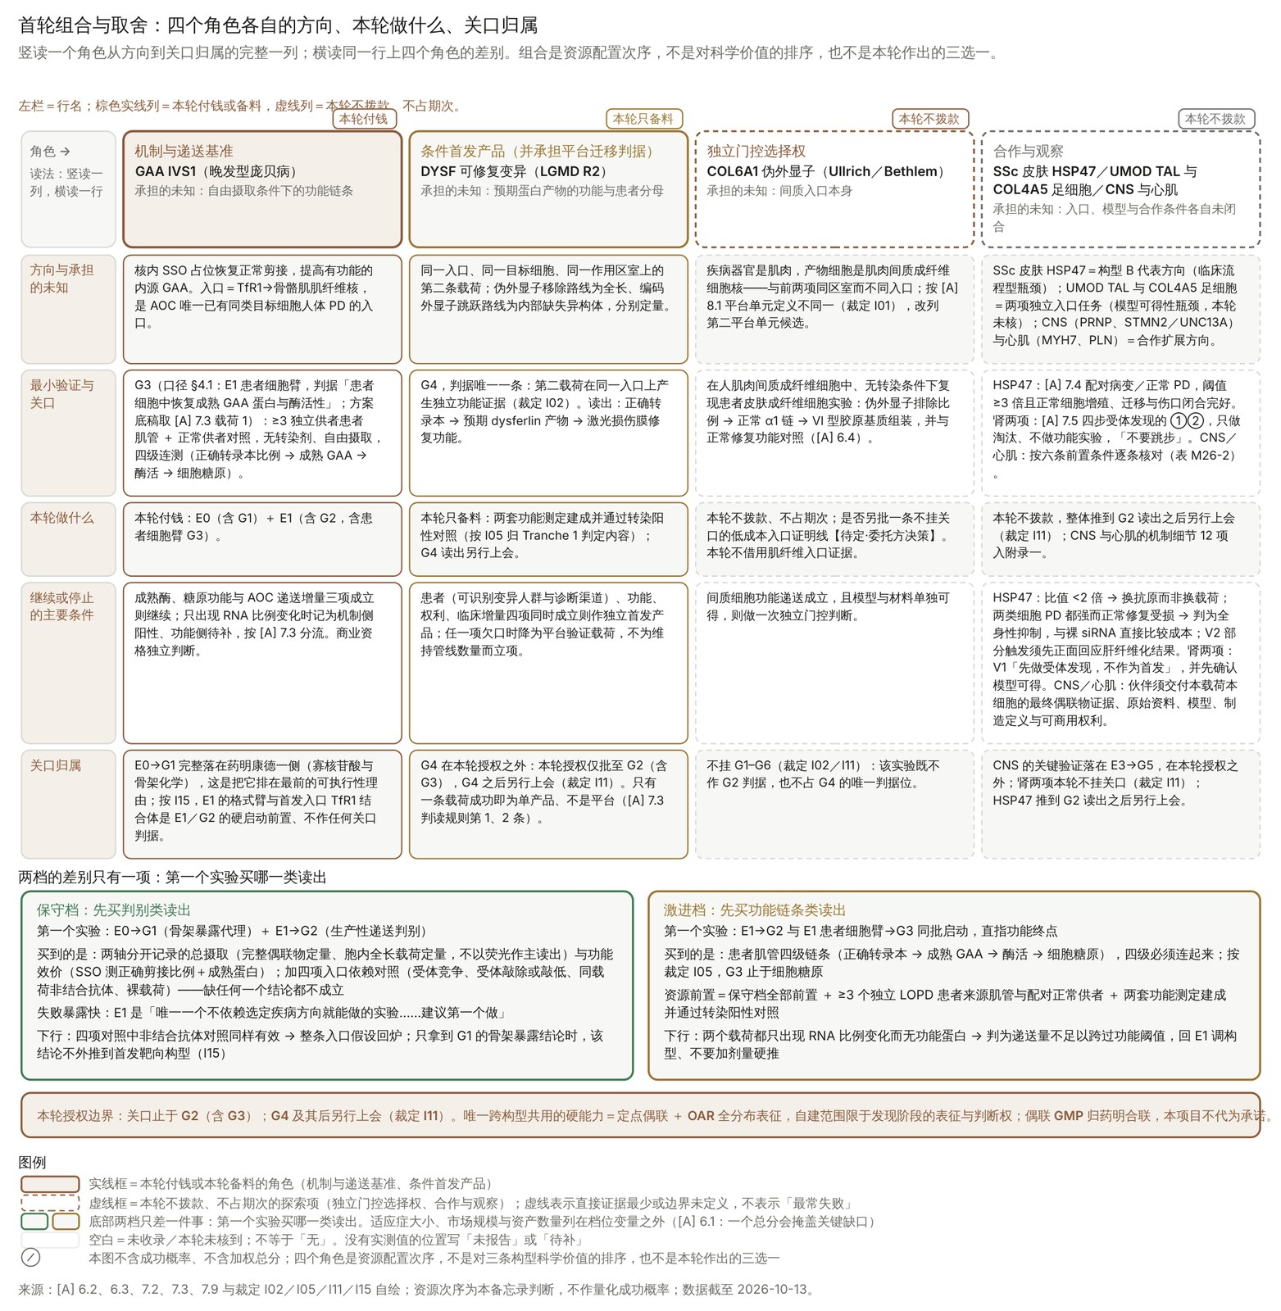
M27 首轮组合：一个机制基准、一个条件产品、一个门控选择权，其余作合作与观察
本页主张 首轮只承担三个可点名的未知——一个机制基准（GAA IVS1）、一个条件产品（DYSF）、一个门控选择权（COL6A1），其余方向作合作与观察；若入口许可、产品人群与功能三者任一不可行，应允许不成立 NewCo。
/ 公司构型与管线
本页要点
1 组合的四条理由
2 三条构型的资源依赖并行列示
3 E4 的六项必测决定关口能否判定
4 样本与数据合规路径：全篇零覆盖，本节登记
表 M27-1 首轮组合与各自角色（组合是资源配置次序，不是对三条构型科学价值的排序，也不是本轮作出的三选一）
项目 | 首期角色 | 最小验证与关口 | 继续或停止的主要条件
GAA IVS1（晚发型庞贝病） | 机制与递送基准 | G3（口径 §4.1：E1 患者细胞臂，判据「患者… | 成熟酶、糖原功能与 AOC 递送增量三项成立则继续…
DYSF 可修复变异（LGMD R2） | 条件首发产品，并承担平台迁移判据 | G4，判据唯一一条：第二载荷在同一入口上产生独立功… | 患者（可识别变异人群与诊断渠道）、功能、权利、临床…
COL6A1 伪外显子（Ullrich／Bethlem） | 有限技术选择权（一次独立门控判断） | 在人肌肉间质成纤维细胞中、无转染条件下复现患者皮肤… | 间质细胞功能递送成立且模型与材料单独可得则做判断；…
SSc 皮肤 HSP47 | 构型 B 代表方向，作合作与观察 | [A] 7.4：SSc 患者皮肤活检成纤维细胞 ＋… | 选择性窗口与 AOC 必要性两条分支各自判定：比值…
图 M27-1 组合与首轮取舍：三个角色（机制基准／条件产品／门控选择权）
· 本节全部数字与状态均转引 [A]／[B]／裁定摘要／口径文件／[Codex] 原稿并保留其原有限定与档位。核验基准日沿用口径 §4.6：项目阶段 2026-10-11、技术文献 2026-10-07、底稿报告 2026-1…
· 首轮组合是资源配置次序，不是对三条构型科学价值的排序，也不是本轮作出的三选一；按委托方本轮指示，三种构型并行列示、本轮不作决策，[A] 6.3 与 [A] 1 第 9 条的「平行比较三种构型」照原样保留（裁定 I11）。
来源：[A] 7.9 关键资源依赖（第855–863行）：构型 A 第860行、构型 B 第861行、构型 C 第862行、共性第863行（定点偶联与 OAR 全分布表征建议自建，「它直接决定发现阶段数据能否解释」）；[A] 7.2（第746–769行）：E1 生产性递送判别——第747行「唯一一个不依… ｜ 本页待定 12 条

Slide 39
9
第 9 部分
团队与执行
M28 六层能力模型中两层已有人选，科学与产品负责人按画像补位
M29 外部技术按模块级取得，接洽与权属核验列为本轮前置动作
M30 六道关口按依赖关系推进，每一期拨款挂在可客观判定的读出上

Slide 40
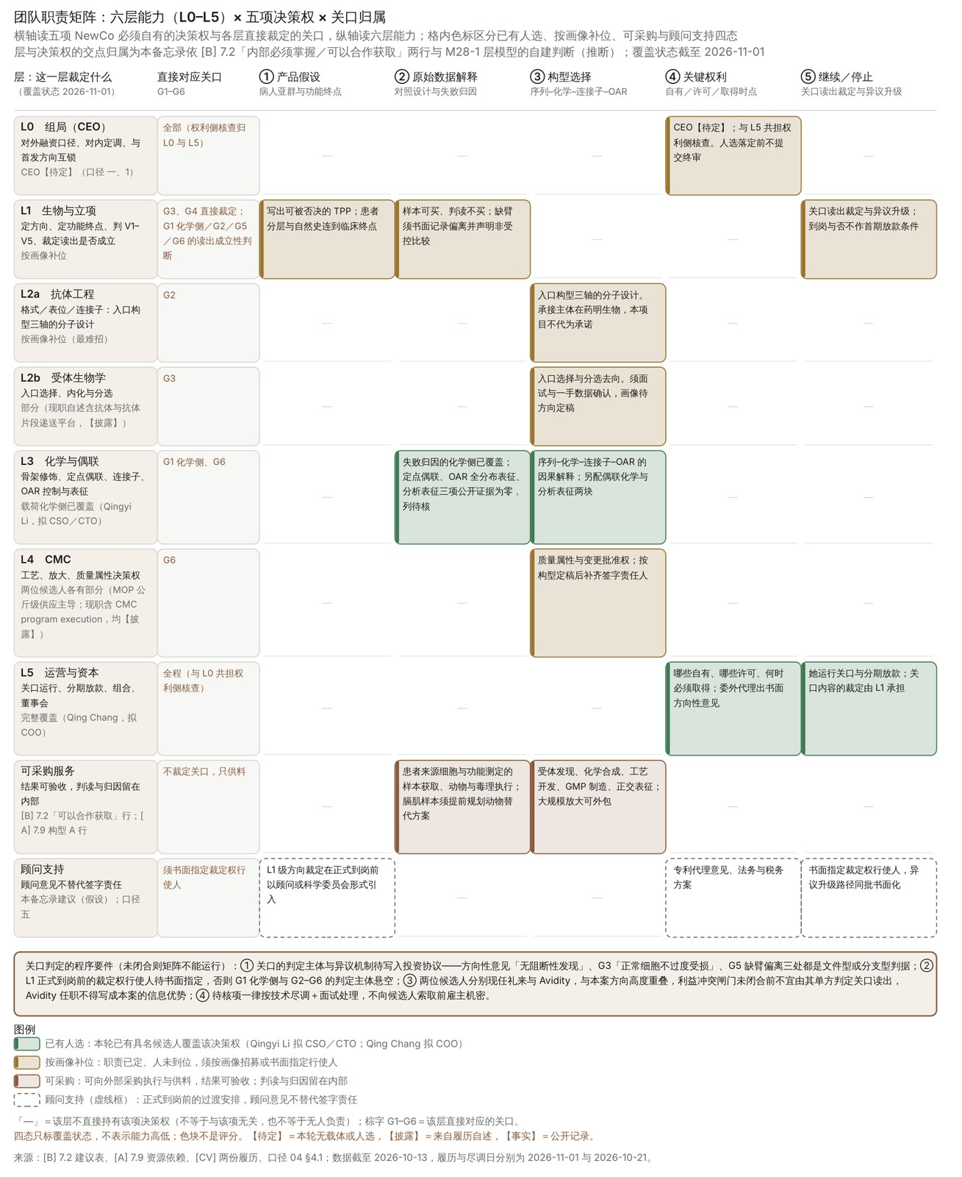
M28 六层能力模型中两层已有人选，科学与产品负责人按画像补位
本页主张 本轮要批的是一张画像与一套签字责任，不是一张编制表——L3 与 L5 已有具名候选人，L1 以顾问或科学委员会形式先行引入并书面指定关口裁定权行使人，利益冲突四份文本闭合之前不进入条款谈判。
/ 团队与执行
本页要点
1 判人的单位是裁定权，不是头衔
2 已有人选的两层
3 待补的科学与产品负责人（L1）
4 把能力分成三类来配置，而不是按编制表招人
表 M28-1 六层能力模型：每层裁定什么、谁覆盖、关口归属
层 | 这一层裁定什么 | 直接对应关口 | 覆盖状态（2026-11-01）
L0 组局（CEO） | 对外融资口径、对内定调、与首发方向互锁 | 全部（权利侧核查归 L0 与 L5） | CEO【待定】（口径 一、1）
L1 生物与立项 | 定方向、定功能终点、判 V1–V5、裁定读出是否成立 | G3、G4 直接裁定；G1 化学侧／G2／G5／G6 的… | 按画像补位
L2a 抗体工程（格式／表位／连接子） | 入口构型三轴的分子设计 | G2 | 按画像补位
L2b 受体生物学 | 入口选择、内化与分选 | G3 | 部分（现职自述含抗体与抗体片段递送平台，【披露】）
图 M28-1 团队职责矩阵：六层能力 × 五项决策权 × 关
· 履历经验不等于可带入前雇主 IP：论文署名与专利具名只证明该项工作的参与和当时机构，据此推不出人员现在可招募、公司愿意提供技术或专利可以自由取得（[B] 7.3 表头原文；引用纪律句只标出处、不占证据四档）。
· 拟议任职不等于到岗承诺：本节的「拟 CSO／CTO」「拟 COO」均为拟议安排，任职、投入时间、股权、现任状态与雇佣限制在工作包启动前须书面确认。
来源：[A] 7.9（第855–868行）关键资源依赖：构型 A ≥3 个独立 LOPD 供者＋正常供者、GAA 酶活、DYSF 激光损伤膜修复；共性行「定点偶联 ＋ OAR 全分布表征，建议自建」；[A] 7.8（第842–853行）六道决策关口表，第845–851行「不能靠更强递送补救」「不要提高亲… ｜ 本页待定 13 条

Slide 41
M29 外部技术按模块级取得，接洽与权属核验列为本轮前置动作
本页主张 本轮批的是一组接洽与核验动作——五家递送平台的四问答复、两条学术技术转移的权属核对、E1 三条取得路径择一闭合，三者到手前取得方式只写条件句，且这些动作一律不挂进关口判据。
/ 团队与执行
要点 1
承重前提的当前状态：已识别，未接洽
要点 2
可取得与须自有的分界
要点 3
本轮已识别的技术来源与人才池
要点 4
接洽按「先非保密、后保密、再条款」三步走
表 M29-1 外部递送平台询价表：问什么、当前状态、本轮处置（决策表）
对象 | 问什么 | 状态（记录日 2026-10-29） | 本轮处置
Vect-Horus、Manifold Bio、Nosis Bio | 共同四问：①骨骼肌领域权利是否已排他授予、剩余边界；②是否有成熟 AOC 递送包；③能… | 未接触【待定：接洽记录】 | 前置动作：取非保密资料→保密安排下核权属→条款。不挂关口判据
ABL Bio | 共同四问；另问能否提供分离后的单一 DAR 物种 | 未接触【待定】 | 同上；该对象在 [A] 10.7 措辞纪律的五家名单之外，名单错配须回源校订
Creyon Bio | 共同四问；另问 GAA 用途权利范围、同一疾病内非竞争性分工、适配体能否作为对照臂提供 | 未接触【待定】；CT.gov 0 条、未核到 IND（核验日 2026-10-07） | 先按直接竞争者处理；只有在剩余领域或地域权利明确时才进入合作讨论
Gensaic | 共同四问（[A] 10.7 措辞纪律五家之一，本备忘录询价表未列） | 未核到可核验注册记录（核验日 2026-10-07） | 补入询价名单，与名单错配一并校订
本页表（全表见备忘录）
· 表 M29-2 已识别的技术来源线索：可核实的事实、尚待核验的权利、本轮动作 7 行 × 4 列
· 表 M29-3 可取得与须自有的分界，以及取得方式的条件句 7 行 × 4 列
· 「不存在可许可的成熟 AOC 递送平台」这一承重前提尚未取证：询价表三行状态全部为「未接触」【待定：接洽记录】（状态记录日 2026-10-29，此后无更新）。本轮的取得方式只能写成条件句，不写成「必须自建」的既定结论。
· 五家按申办方检索 CT.gov 返回 0 条是「未核到」（核验日 2026-10-07），不是「全球空白」或「无人布局」——五家均有公开披露的寡核苷酸递送项目，只是尚未进入可核验的注册阶段。检索覆盖面本身有缺口：本轮只检索…
来源：[A] 4.5（第365–380行）专利现状速览：扫描阶段不作「可自由实施」结论；更换表位或序列不自动等于完成规避；新表位或新格式有空间，但需逐国核法律状态；[A] 10.7（核验日 2026-10-07）措辞纪律：Nosis Bio、Manifold Bio、Vect-Horus、Creyon … ｜ 本页待定 13 条

Slide 42
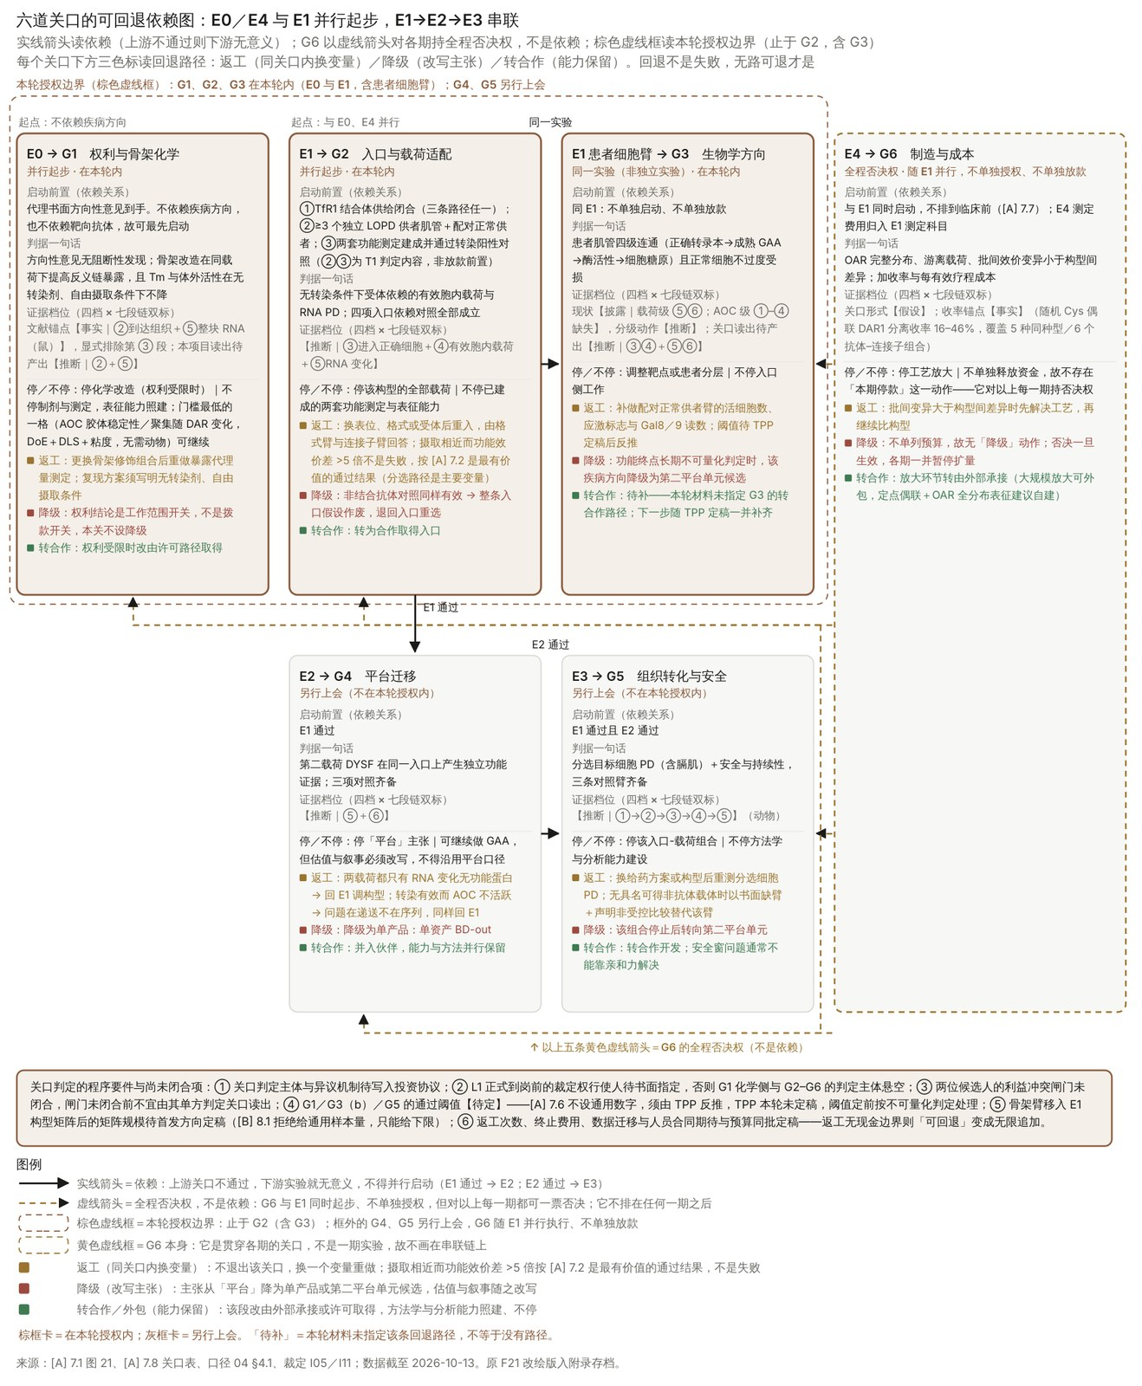
M30 六道关口按依赖关系推进，每一期拨款挂在可客观判定的读出上
本页主张 本轮批的是 E0 与 E1（含患者细胞臂）两段钱与一张依赖图，关口读出到手前不扩量；每一关预设返工、降级、转合作三条回退路径及其现金边界，未达标由 IC 在四选一中决定，不自动释放下一期。
/ 团队与执行
本页要点
1 关口是放行条件本身
2 先做哪个由依赖关系决定
3 编号折算声明
4 六道关口的判据与档位
表 M30-1 五个实验与六道关口：启动前置、判据一句话、证据档位、本轮授权
实验→关口 | 启动前置（依赖关系） | 判据一句话 | 证据档位（四档 × 七段链双标）
E0→G1 权利与骨架化学 | 代理书面方向性意见到手。不依赖疾病方向，也不依赖靶向抗体… | 方向性意见无阻断性发现；骨架改造在同载荷下提高反义链暴露… | 文献锚点【事实｜②到达组织＋⑤整块 RNA（鼠）】，显式…
E4→G6 制造与成本 | 与 E1 同时启动，不排到临床前（[A] 7.7） | OAR 完整分布、游离载荷、批间效价变异小于构型间差异；… | 关口形式【假设】；收率锚点【事实】（随机 Cys 偶联 …
E1→G2 入口与载荷适配 | ①TfR1 结合体供给闭合（三条路径任一）；②≥3 个独… | 无转染条件下受体依赖的有效胞内载荷与 RNA PD；四项… | 【推断｜③进入正确细胞＋④有效胞内载荷＋⑤RNA 变化】
E1 患者细胞臂→G3 生物学方向 | 同 E1（非独立实验） | 患者肌管四级连通（正确转录本→成熟 GAA→酶活性→细胞… | 现状【披露｜载荷级 ⑤⑥；AOC 级 ①–④ 缺失】，分…
图 M30-1 六道关口的可回退依赖图：E0／E4 与 E1
· 本轮批准范围止于 G2 与 G3（G1 在其前，G6 为全程否决权、不单独放款），不覆盖全部已知缺口：第 ① 段（血中完整分子）与第 ④ 段（有效胞内载荷）两段缺口中，只有 ④ 落在 E1→G2 内。是否在 G2 读出前先…
· 第 ④ 段「有效胞内载荷」在 13 个重点项目（含 1 个对照）中无一有材料内的直接数据——这是缺口，不是已证的限速步。唯一做过竞争抑制实验的一手论文把 DAR2 的主要限制定位在血浆端非特异肝清除，作者承认没有直接证据指…
来源：[A] 7（第739–741行）章首排序原则：不设日历时间表，顺序由依赖关系决定；[A] 7.1（第742–744行）先做哪个：依赖关系而非时间表；图 21 依赖关系；[A] 7.2（第746–768行）E1 生产性递送判别：模型、构型矩阵、两轴、四项入口依赖对照（第755行）、膜损伤辅助（第75… ｜ 本页待定 17 条

Slide 43
10
第 10 部分
投资与治理
M31 自建许可合作参股按同一证据与权利口径比较，并各带回退触发条件
M32 预算按科目与数量驱动重建，每项挂关口并分保守激进两档
M33 按变异与疾病阶段界定可服务人群，差异化要素逐方向列出
M34 融资持股稀释与退出放在同一口径，参数位留待逐项填入
M35 放款开关挂在关口读出上，权利意见作为独立的尽调交付物
M36 创始人沟通问题按鉴别力排序，拟议决议写成可逐条表决的条款

Slide 44
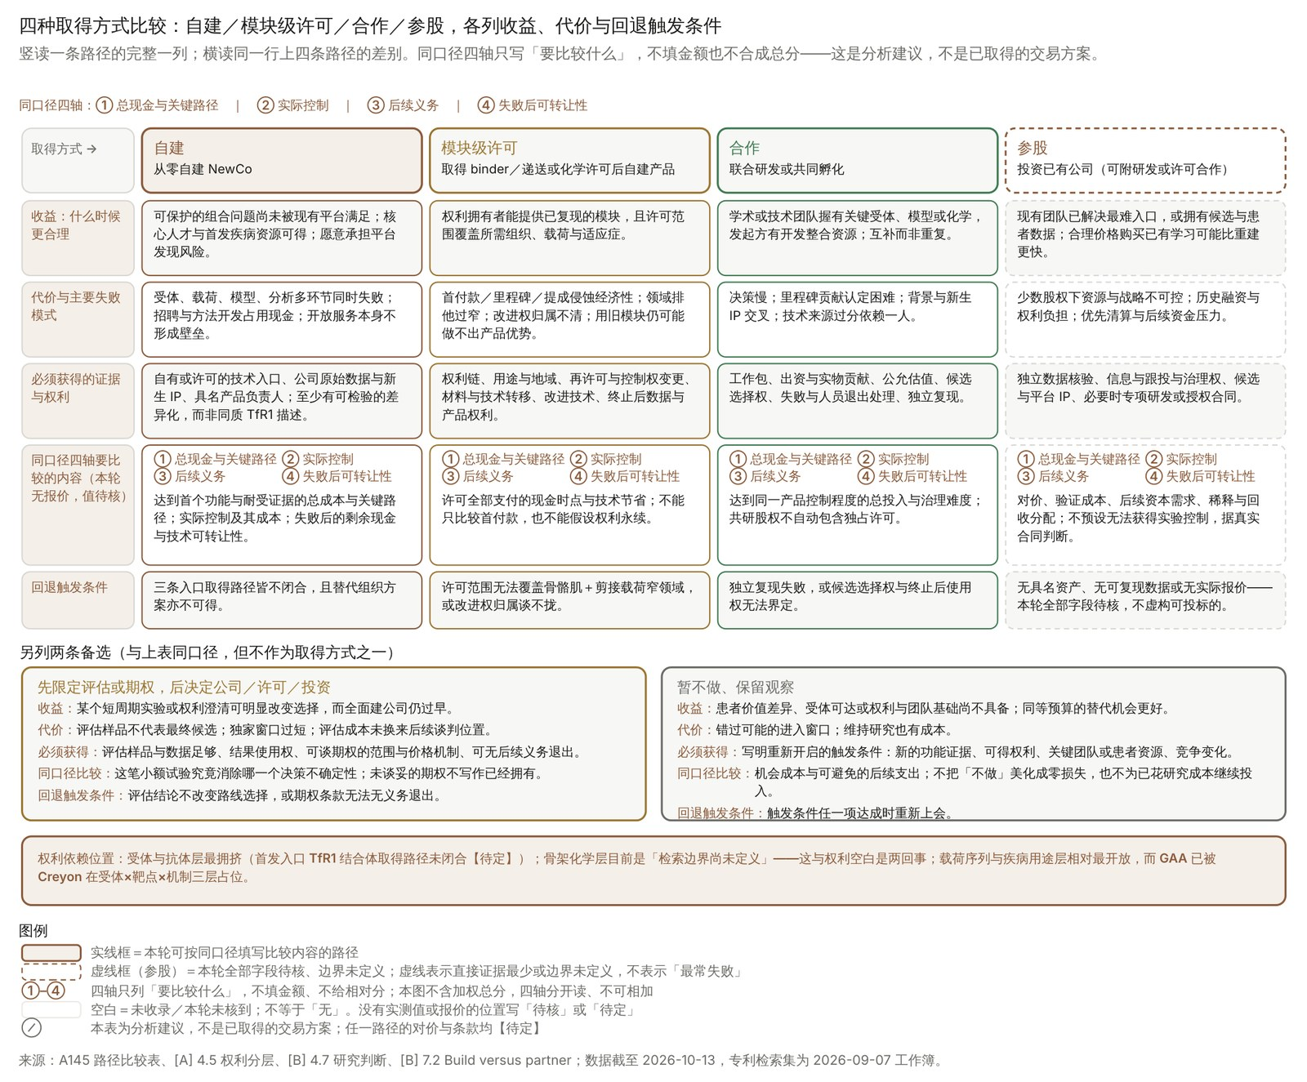
M31 自建许可合作参股按同一证据与权利口径比较，并各带回退触发条件
本页主张 绕权利的动作放在抗体层与骨架层，换组织不作为规避手段；本轮按条件句并行核验一条可供样入口与一种替代组织方案，四条路径各带回退触发条件，扩大不可取消投入之前先确认可谈的商业实施路径。
/ 投资与治理
本页要点
1 比较的口径先定下来
2 权利依赖在哪一层：三层分判，不由条数推结论
3 换抗体的代价在数据侧，换组织的代价在生物学侧
4 四种取得方式各自的适用情形与必须拿到的东西
表 M31-3 替代设计的代价与「何时必须取得许可」逐项
替代设计 | 能解除什么依赖 | 新增代价（须实测的内容） | 何时必须取得许可
换表位或价态（同 TfR1、同格式） | 特定抗体序列＋表位组合 | 药效与安全关系全部重建；抗体发现与多格式表达… | 构型定稿后由专项 FTO 判定；若映射到上位…
换抗体格式（IgG↔Fab↔scFv↔VHH） | 部分构型权利 | 无受控答案可依（同一研究内头对头一个都没有）… | 同上
换连接子与偶联位点 | 连接化学层的改进空间 | 该层密集且与 ADC 交叉；一项新连接化学可… | 本轮批准范围内无人核；是否对最小构型矩阵做一…
换骨架化学（PG／甲氧丙基膦酸酯） | 不解除入口层依赖；产出自有方法与数据资产 | 合成障碍（切割脱保护有损失、反义链末端位 P… | 方向性意见入 G1；完整可用性意见立项后出具…
图 M31-1 四种取得方式比较：同口径四轴（总现金与关键路径、实际控制、后续义务、失败后可
· 本轮不作自由实施结论：[A] 4.5 第366行明文「本节不构成自由实施意见。扫描阶段不作『不侵权』或『可自由实施』结论；更换表位或序列不自动等于完成规避」。本节只交付三件事——权利分层现状与依赖位置、需核查的族范围与方法…
· 骨架化学层本轮未核到任何专利族号，其状态是「检索边界尚未定义」而非「可自建」或「权利空白」；须先定义边界并取得代理方向性意见（G1）才能作任何对外主张。若两个「MOP」经核实为同一化学，该层立刻变为「已具名族、须许可」，第…
来源：[A] 4.5（第365–380行）专利现状速览与六层占位；第366行扫描阶段不作自由实施结论；第378行「具体候选构型」；[A] 附录 B（第1112–1209行，第1121、1128行）核心 AOC 60 条三分类、申请人归并、A1/A2/A3 子类计数与判定依据；135 口径已被 60 条取… ｜ 本页待定 18 条

Slide 45
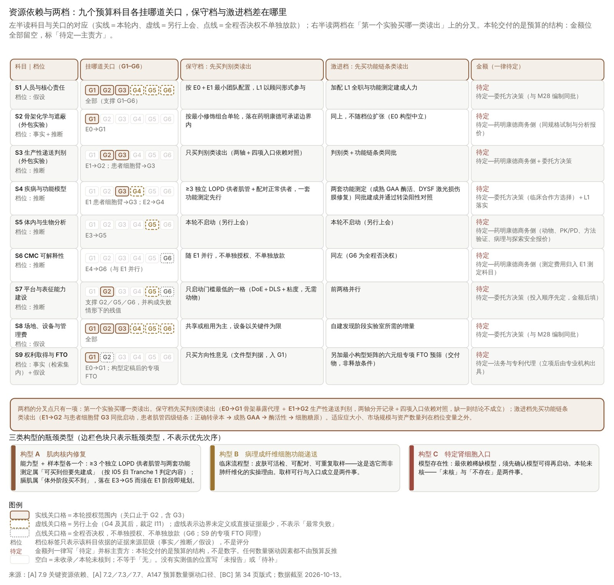
M32 预算按科目与数量驱动重建，每项挂关口并分保守激进两档
本页主张 本轮上会的是一张挂着关口的科目表与两档资源前置，不是一个总额——金额在四项前置条件明确并取得同规格报价后填入；4700 万元只作为肌肉构型的历史可复算情景单列，不移植为全平台预算。
/ 投资与治理
本页要点
1 为什么本轮只给科目与驱动因素
2 预算由什么驱动
3 两档的差别在第一个实验买哪一类读出
4 三类构型的瓶颈不在同一类资源上
表 M32-2 保守档与激进档：差别在第一个实验买哪一类读出
对照项 | 保守档：先买判别类读出 | 激进档：先买功能链条类读出
第一个实验 | E0→G1（骨架暴露代理）＋ E1→G2（生产性递送判别） | E1→G2 与 E1 患者细胞臂→G3 同批启动，直指功能终点
买到的是什么 | 两轴分开记录：总摄取（完整偶联物定量、胞内全长载荷定量，不用荧光… | 患者肌管四级链条：正确转录本 → 成熟 GAA → 酶活性 → …
最有价值的那种结果 | 「摄取相近但功能效价差 >5 倍」——[A] 7.2 判读表原文… | 「两个载荷都达到功能终点 → 平台单元成立」；反之「只有载荷 1…
失败暴露速度 | 快。E1 是 [A] 7.2 自述唯一一个不依赖选定疾病方向就能… | 慢一档。功能终点阴性时需回头判断是递送不足还是序列问题，处置是回…
图 M32-1 资源依赖两档：九个预算科目 × 六道关口的挂接，以及保守档与激进
· 本节不给任何金额。按优先级纪律，预算须在公司定位、AOC 必要性、患者与 TPP、技术权利可取得性四项明确之后才能建立；先设融资额再倒填管线，等于把关口判读规则当成报表装饰。
· 公开资料不足以给出通用的单位成本数字（[A] 4.3）；「每有效疗程成本」是 G6 的判据、是 E4／G6 的产出而非本轮预算的输入，现在填数等于预先假定 G6 已通过。
来源：[A] 7.9（第855–868行）关键资源依赖：构型 A ≥3 个独立 LOPD 供者＋正常供者、GAA 酶活、DYSF 激光损伤膜修复、膈肌为主要瓶颈需提前规划动物替代方案；构型 B SSc 皮肤活检取样相对可行；构型 C 最依赖稀缺模型、建议先确认模型可得再启动；共性行定点偶联＋OAR 全分… ｜ 本页待定 16 条

Slide 46
M33 按变异与疾病阶段界定可服务人群，差异化要素逐方向列出
本页主张 本轮交付的是一张可被逐项否决的市场输入表，而不是一个市场规模数字——先把可修复变异频率、可治疗疾病阶段、诊断渠道与净价格四项核出来，再谈首发方向的商业位置。
/ 投资与治理
要点 1
可服务人群由四件事界定，而不是全病种人数
要点 2
患者年与净销售额的推导链，每个因素只用一次
要点 3
逐方向的患者亚群与差异化要素
要点 4
把每个方向的市场论证写成一张可被否决的输入表
表 M33-2 可服务人群到净销售额的推导链：每个因素只用一次（输入一律待核）
步骤 | 输入项 | 取数来源 | 本轮状态 | 主责方
①患病与诊断人群 | 研究地区的患病率、已诊断比例 | 区域流行病学与登记数据 | 待核 | 科学与产品负责人（会同外部流行病学）
②可修复变异频率 | 目标变异在该疾病人群中的占比（族群间不照搬） | 基因型登记与测序中心数据 | 待核 | 科学与产品负责人
③可治疗疾病阶段 | 具有残余可逆组织功能的人群占比 | 自然史研究 | 待核 | 科学与产品负责人（会同临床中心）
④就诊与治疗可及性 | 中心覆盖、诊断渠道、支付路径 | 中心调研与支付方研究 | 待核 | 委托方决策＋市场准入
⑤采用率 | 可服务患者中实际启动治疗的比例 | 类比疗法的采用曲线（须注明类比对象与可比性） | 待核 | 财务＋市场准入
⑥持续治疗率 | 启动后的留存比例 | 同上 | 待核 | 财务＋市场准入
· 本节不给任何患者数、发病率、市场规模或价格数字。所有缺失的人群与 TPP 输入一律写「待核—主责方」，不以估算值补上；可服务人群与基因型覆盖比例须在患者与 TPP 口径明确后建立。
· 全病种人数不作为窄变异产品的分母：GAA IVS1 的变异频率在不同族群间不照搬；DYSF 在目标变异清单未定之前不以全部肢带型肌营养不良患者作分母；MYH7 的可服务人群受相位定型与 SNP 覆盖限制。
来源：[A] 6.1（第652、663、665、675–679行）比较维度与否决项：不给加权总分；「中」档以入口存在为前提；「无」档原文只列 TAL 与足细胞；V1–V5 处理列；V5 为「作为对照保留」且触发清单不含 GAA IVS1 与 DYSF；[A] 6.2（第682–697行）候选方向比较表：… ｜ 本页待定 16 条

Slide 47
M34 融资持股稀释与退出放在同一口径，参数位留待逐项填入
本页主张 本轮提交的是两张带口径规则的空表与一组待填参数清单，股权收益、许可收入与关联服务贡献三类现金流分开建模；参数齐备之前，任何算术情景都按敏感性读，不写成预期回报。
/ 投资与治理
要点 1
本轮交付的是口径与表格结构，不是数字
要点 2
同一口径的四条规则
要点 3
为什么不沿用对标案的回报数字
要点 4
分期的挂接方式已由关口决定
表 M34-3 三类现金流分开建模：股权收益、公司许可收入、关联服务贡献
类别 | 现金流方向与归属 | 与其他两类的关系 | 本轮状态 | 不可合并的理由
股权收益 | 退出时按持股比例与优先分配顺序分配给股东 | 退出对价由公司整体价值决定，受许可收入与开发进展影响，但不等于许可款 | 金额与倍数待定—发起方／财务 | 只有普通股同权、无其他优先分配的简化情景才能用「退出股比 × 股权价…
公司许可收入 | 首付款、里程碑、销售提成先归公司，公司同时承担开发义务 | 提高公司价值，间接影响股权收益；本身不是股东回收 | 条款与金额待定—委托方决策＋法务＋财务 | 许可款自动计为股东回收会双重计入，且忽略随之而来的开发义务
关联服务贡献 | NewCo 向集团采购服务形成的集团侧收入 | 与股权收益方向相反（是 NewCo 的支出）；不作投资回报 | 定价与年需求量待定—药明康德商务侧 | 把资金转成关联采购不等于资金风险消失；相对财务投资人的增量只落在能力…
判别点的成立条件 | — | — | 某机构身份【待定】：角色列内含「战略投资人」三字 | 若某机构并非纯财务投资人，「增量只在能力侧」的判别点须重判
估值倒算的禁用口径 | — | — | — | 不能用平台买价或 BD 首付按稀释倒算首轮投后估值
· 本节不给任何金额、估值、比例数字之外的推算结果，也不复制任何外部案例的回报率或融资额。两张表在参数填入之前保持空表状态，空表本身即是本轮的交付物。
· 资本结构 40/30/30（药明康德 40%／某机构 30%／创始团队含期权池 30%）为示意性假设、非承诺，用于展示结构与回报形状；主体为境内有限公司，视融资需要改制为股份公司，不采用 Cayman→HK→WFOE 三层…
来源：口径 04 一·2（资本结构按 40/30/30 估算，标为示意性假设、不作承诺）、二·2.1（股东与角色表，某机构身份与保护性条款【待定】）、二·2.2（不控股、董事会席位不过半、客户数据防火墙需两家 QA 认可、不要求排他采购；董事会席位与保护性条款清单为承重点）、二·2.3（出资与估值全部待… ｜ 本页待定 15 条

Slide 48
M35 放款开关挂在关口读出上，权利意见作为独立的尽调交付物
本页主张 放款开关只认关口读出与一份文件型的方向性意见，其余权利意见作为独立尽调交付物并行；单资产、权利未取得、关键人未到岗三种下行各自预设了立即动作与清点清单，对价档位五组互不共用、全部待定。
/ 投资与治理
要点 1
放款开关的位置
要点 2
停止条件写成三件事
要点 3
治理侧的分工
要点 4
下行的三种具体情形
表 M35-1 逐关口停止条件：停什么、不停什么、不许做什么（决策表，对应投资协议停止条款附件）
关口（实验） | 停什么 | 不停什么 | 不许做什么（出现即视为未按计划执行） | 适用范围与缺臂处置
G1（E0）权利与骨架化学 | 停化学改造（权利受限时） | 不停制剂与测定，表征能力照建；门槛最低的一格（AOC 胶体稳定性／聚… | 不继续做化学改造去绕开；不为改善暴露叠加会降效价的修饰（反义链末端位… | 文献锚点：雌性 ICR 野生型小鼠、n=4／组、仅该 siRNA 化…
G2（E1）入口与载荷适配 | 停该构型的全部载荷 | 不停已建成的两套功能测定与表征能力；换表位、格式或受体后可重入 | 不提高亲和力去补救；非结合抗体对照同样有效→整条入口假设作废，不只换… | 四项入口依赖对照须全部成立，缺任何一个结论不成立。抗体相对最佳替代配…
G3（E1 患者细胞臂，非独立实验）生物学方向 | 调整靶点或患者分层 | 不停入口侧工作 | 不靠更强递送补救；只出现 RNA 比例变化不宣称疾病修复（这是庞贝病… | 判据两半俱全：患者细胞中改变目标并恢复功能，且正常细胞不过度受损——…
G4（E2）平台迁移 | 停「平台」主张，退为单产品并重估 | 可继续做 GAA，但估值与叙事必须改写，不沿用平台口径；能力与方法并… | 不以同靶点多条序列冒充平台证据；两载荷都只有 RNA 变化无功能蛋白… | 三项对照为强制判据：裸 SSO、非结合 AOC、转染阳性对照（确认序…
G5（E3）组织转化与安全 | 停该入口-载荷组合 | 不停方法学与分析能力建设 | 不用总组织高浓度解释失败（匀浆数据不计入判定；组织浓度升高本身什么都… | 判据含分选目标细胞 PD、含膈肌，以及重复给药安全与受体相关毒性；膈…
G6（E4）制造与成本 | 停工艺放大 | 不单独释放资金，故不存在「本期停款」这一动作；它对以上每一期持否决权 | 批间变异大于构型间差异时不继续比构型，先解决工艺；毫克成本下降若伴随… | 否决权这一形式为本备忘录自建【假设】，依据是 [A] 7.7 的两条…
· 权利侧唯一进入拨款释放条件的是代理书面方向性意见（文件型判据）；完整 PG／MOP 权利可用性意见与入围构型六元组专项 FTO 都不作任何一期的放款开关，二者作为独立的尽调交付物另行安排。权利结论是工作范围开关，不是拨款开…
· 一处次序冲突须在定稿前择一：入围构型专项 FTO 的「G2 之前」这一次序只有本备忘录第 8 章待决表一个来源（自建，推断），而口径 五只给「构型定稿后」；按本节三分法，「构型定稿」被定义为 G2 读出之后，两者不能同时成…
来源：[A] 7.8（第842–853行）六道决策关口表与「失败时不该做什么」列；第847行判据两半；第849行三条对照臂；[A] 7.2（第746–768行）四项入口依赖对照（第755行）、膜损伤辅助（第756行）、配对正常供者臂（第751行）、五条判读规则（第764行 >5 倍格）；[A] 7.3（… ｜ 本页待定 20 条

Slide 49
M36 创始人沟通问题按鉴别力排序，拟议决议写成可逐条表决的条款
本页主张 本轮请 IC 逐条表决九条决议并填妥六个空位，沟通按两段式推进、问题按鉴别力排序且每题落到一个具体决策上；授权止于限定准备验证期，期满由 IC 再决策。
/ 投资与治理
要点 1
两段式：第一段可以成立而第二段作废
要点 2
问题按鉴别力排序，每题标三件事
要点 3
避免只问「看好什么」
要点 4
拟议决议的范围
表 M36-1 技术提问清单（按鉴别力排序，适用于 L3／CSO 方向候选人）：形成什么决策、看什么原始材料、哪种回答改变路线
# | 问题（照此问法） | 要形成什么决策 | 希望看到什么原始材料（不涉前雇主机密） | 哪种回答会改变路线
1 | 随机半胱氨酸偶联做 DAR1 分离，收率大概什么量级？ | L3 的偶联化学是自建、体系内借用还是外部招聘承接（M28 补位方式… | 她做过或审阅过的分离工艺记录、同种型差异的说明、放大后分布复现的经验… | 给一个漂亮的点值或含糊过去 → 偶联化学必须另配人；主动说「看同种型…
2 | 你怎么报 DAR？ | G6 的 OAR 全分布表征是否可由她的团队定义与验收 | 她定义过的报告模板或质量属性清单；游离巯基封闭工序的处理方式 | 报均值、答不出封闭工序 → 分析表征另配人并计入 S6 预算；能主动…
3 | AOC 的高浓度皮下制剂怎么做？ | S7 平台能力建设的第一格（胶体稳定性随 DAR 变化）是否本轮启动… | 她处理过的制剂 DoE 设计思路；对 pH 与离子强度扫描的方法描述 | 照搬单抗的高浓度皮下思路 → 该格改由外部承接；答出规则与单抗相反 …
4 | 内体逃逸是 AOC 的限速步吗？ | 是否为逃逸模块单列预算与关口（本备忘录的结论是不单列） | 她引用的一手论文与综述的区分方式；她如何描述「缺口」与「已证限速步」… | 直接回答「是」或把综述共识讲成一手测量 → 证据纪律不足，L1 级裁…
5 | Gal8／Gal9 报告系统能不能当作有效递送的证据？ | G3 的膜损伤三联读出如何定义，以及 Gal8／9 在其中的位置 | 她用过的替代读出方案；对 ESCRT 标记与货物到胞质差别的描述 | 把 galectin 信号当递送证据 → G3 读出定义须由外部顾问…
6 | 组织浓度升高能说明什么？ | G5 的匀浆纪律是否能被内部守住（匀浆不计入判定、总组织浓度只作协变… | 她解释过的双向对照案例；对 %ID/g 与 stem-loop qP… | 用总组织高浓度解释成功或失败 → G5 判读须设独立复核；能主动区分…
· 本节不要求候选人提供前雇主机密：所有「希望看到什么原始材料」一律限定为可公开讨论的案例、已发表或已公开的方法、本人可自由描述的判断过程；涉及现雇主未公开内容时主动中止该题。
· 利益冲突闸门闭合前不安排深谈、不谈条款、不谈股权与 title。两位候选人分别现任礼来与 Avidity（任职起止以简历所述日 2026-11-01 为准，本节未做第三方背景核实），与本案方向高度重叠。Avidity 任职…
来源：候选人沟通提纲 2026-10-20 §0（两段式与不分段的后果）、§2（技术题）、§4／§5(2)(3)(4)（利益冲突与整场最重要的一问）；[A] 4.2.2a（第288–302行，第294行）与附录 C.1：Cochran 等 J Med Chem 2026;69(17):20230–202… ｜ 本页待定 17 条

Slide 50
附录页组：待定事项台账、术语表与原图档案
本页主张 附录按主责方归集待定事项、按中英对照列术语、并以带日期的对照存档保留 26 幅原图；原图保留不等于事实已更新。
/ 附录
组 | 内容 | 说明
附-A | 待定事项台账（按主责方归集） | 本轮全部「待定—主责方」逐条登记，讲解时逐条点名主责方
附-B | 术语表（中英对照） | 全文术语与缩写，按首次出现单元标注
附-C | 原图档案 26 幅 | F01–F26 带日期的对照存档，正文使用改绘版
附-D | 实验方案 E0–E4 逐项 | 目的／对照／读出／关口／资源
附-E | 94 条疾病与基因型记录 | 多页分组表
附-F | 资产与注册状态全表 | 核查日 2026-10-11，ClinicalTrials.gov 逐项核对
· 空白格统一读作「未收录／本轮未核到」，不等于「无」；不设加权总分页。
来源：附录内容依据 IC Memo v2 附录一／附录二／附录三。

Slide 51
附-A 待定事项台账：按主责方归集（1/2）
本页主张 待定事项按主责方归集，讲解时逐条点名主责方；本轮不以估算值补上任何缺失输入。
/ 附录
主责方 | 条数 | 主责方 | 条数
委托方决策 | 105 | 委托方发起沟通 | 15
待定—委托方决策 | 23 | 研究侧补核 | 11
专利代理 | 20 | 待定—发起方／财务 | 9
待实验读出 | 20 | 研究侧 | 9
待外部核验 | 16 | 委托方决策 ＋ BD | 7
法务 | 15 | 待核—科学与产品负责人 | 7
· 本页只给归集口径与条数，条目原文见备忘录附录一。
来源：IC Memo v2 附录一 待定事项台账。

Slide 52
附-A 待定事项台账：按主责方归集（2/2）
本页主张 下列主责方各自承担的条数；条目明细见备忘录附录一。
/ 附录
主责方 | 条数 | 主责方 | 条数
项目方案 | 6 | 委托方决策＋法务 | 5
法务与合规 | 6 | 主控裁决 | 4
项目组 | 5 | 核验 | 4
科学顾问 | 5 | BD | 4
委托方决策＋BD | 5 | 法务提范围、专利代理出意见 | 4
科学顾问＋体外药理 | 5 | 待定—法务与合规 | 3
· 本页只给归集口径与条数，条目原文见备忘录附录一。
来源：IC Memo v2 附录一 待定事项台账。

Slide 53
附-C 原图档案 26 幅：带日期的对照存档
本页主张 原图保留不等于事实已更新；需修订的原图，正文使用改绘版，此处保留原图作带日期的对照存档。
/ 附录
来源：AOC 技术平台与疾病立项全景研究 汇总核验版 ｜ 以下 26 页一图一页
F01
F02
F03
F04
F05
F06
F07
F08
F09
F10
F11
F12
F13
F14
F15
F16
F17
F18
F19
F20
F21
F22
F23
F24
F25
F26
· 原图未作改绘，日期与口径以原报告为准。
来源：IC Memo v2 附录三 原图档案（26 幅）。

Slide 54
附-C F01（原图存档）
/ 附录
原图保留不等于事实已更新；正文如有改绘版以正文为准。

Slide 55
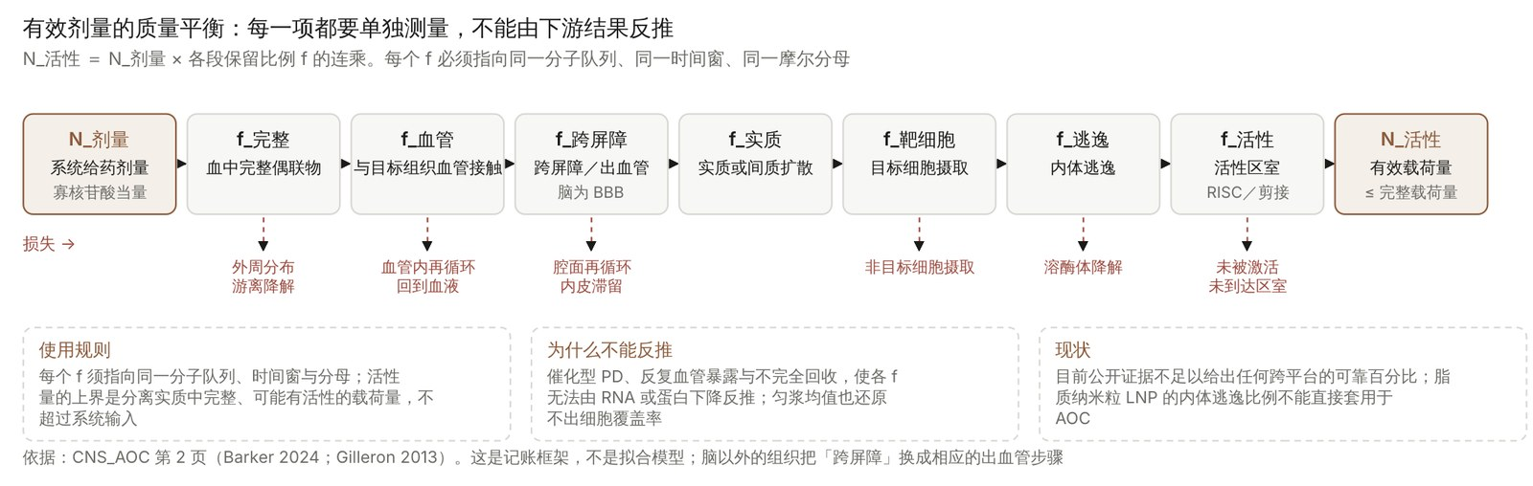
附-C F02（原图存档）
/ 附录
原图保留不等于事实已更新；正文如有改绘版以正文为准。

Slide 56
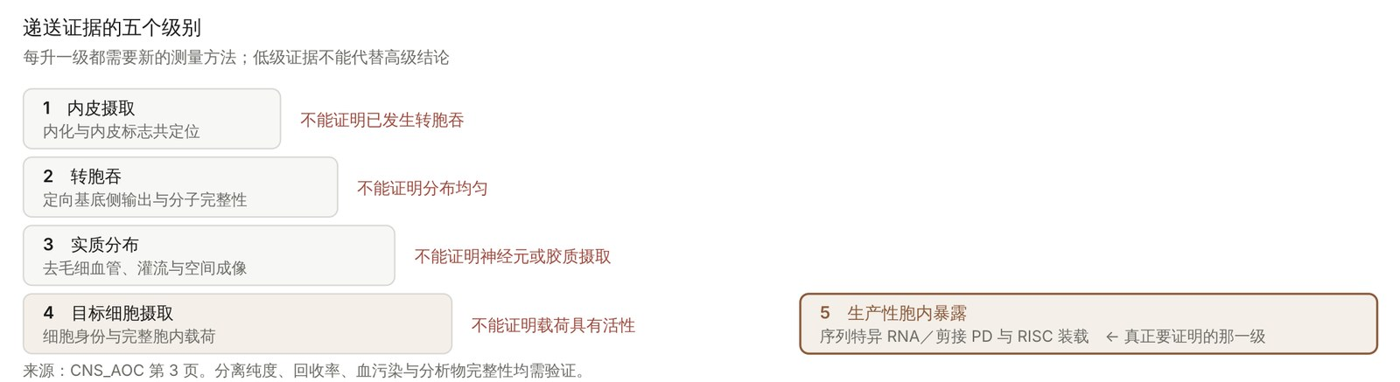
附-C F03（原图存档）
/ 附录
原图保留不等于事实已更新；正文如有改绘版以正文为准。

Slide 57
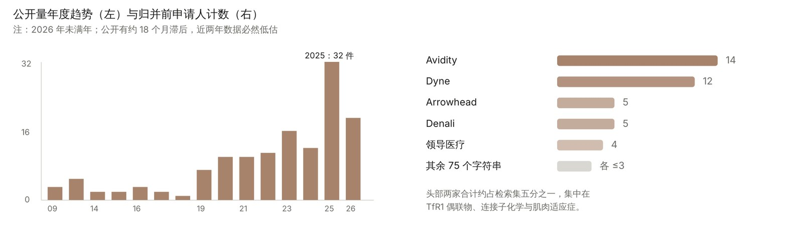
附-C F04（原图存档）
/ 附录
原图保留不等于事实已更新；正文如有改绘版以正文为准。

Slide 58
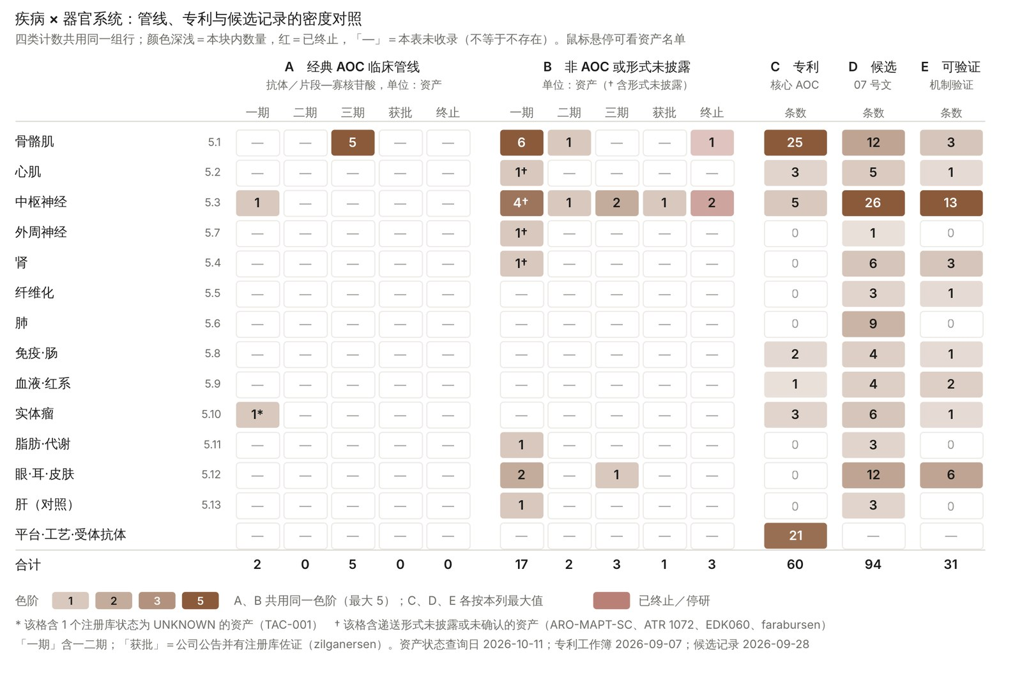
附-C F05（原图存档）
/ 附录
原图保留不等于事实已更新；正文如有改绘版以正文为准。

Slide 59
附-C F06（原图存档）
/ 附录
原图保留不等于事实已更新；正文如有改绘版以正文为准。

Slide 60
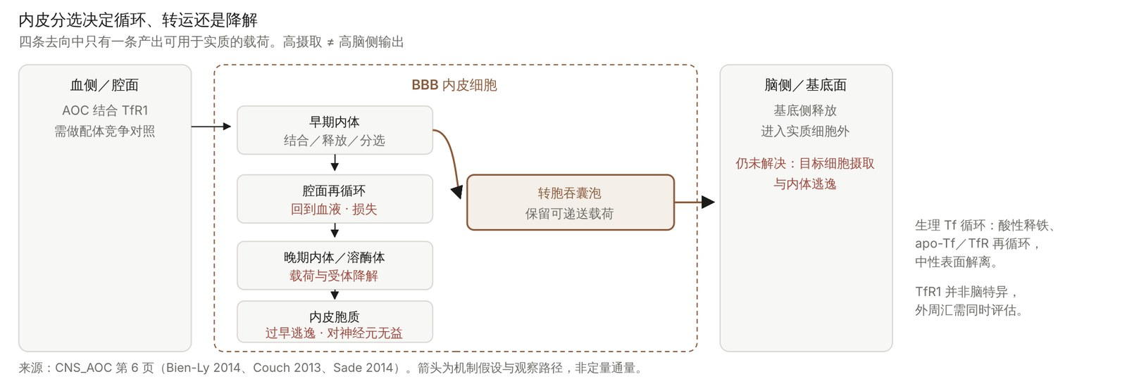
附-C F07（原图存档）
/ 附录
原图保留不等于事实已更新；正文如有改绘版以正文为准。

Slide 61
附-C F08（原图存档）
/ 附录
原图保留不等于事实已更新；正文如有改绘版以正文为准。

Slide 62
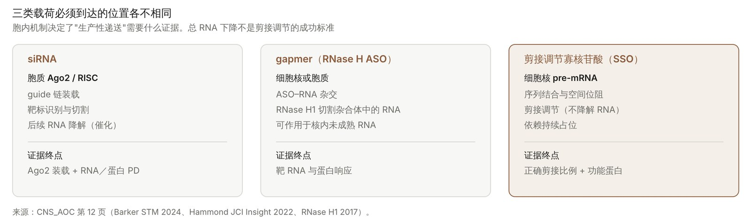
附-C F09（原图存档）
/ 附录
原图保留不等于事实已更新；正文如有改绘版以正文为准。

Slide 63
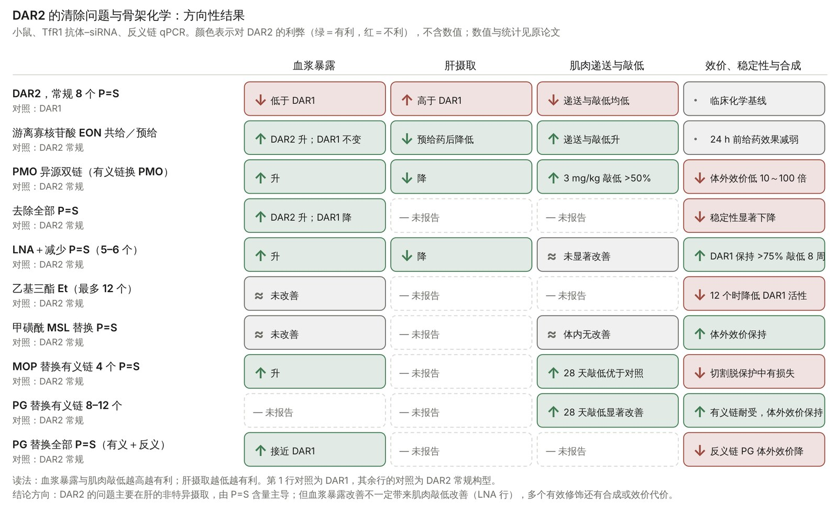
附-C F10（原图存档）
/ 附录
原图保留不等于事实已更新；正文如有改绘版以正文为准。

Slide 64
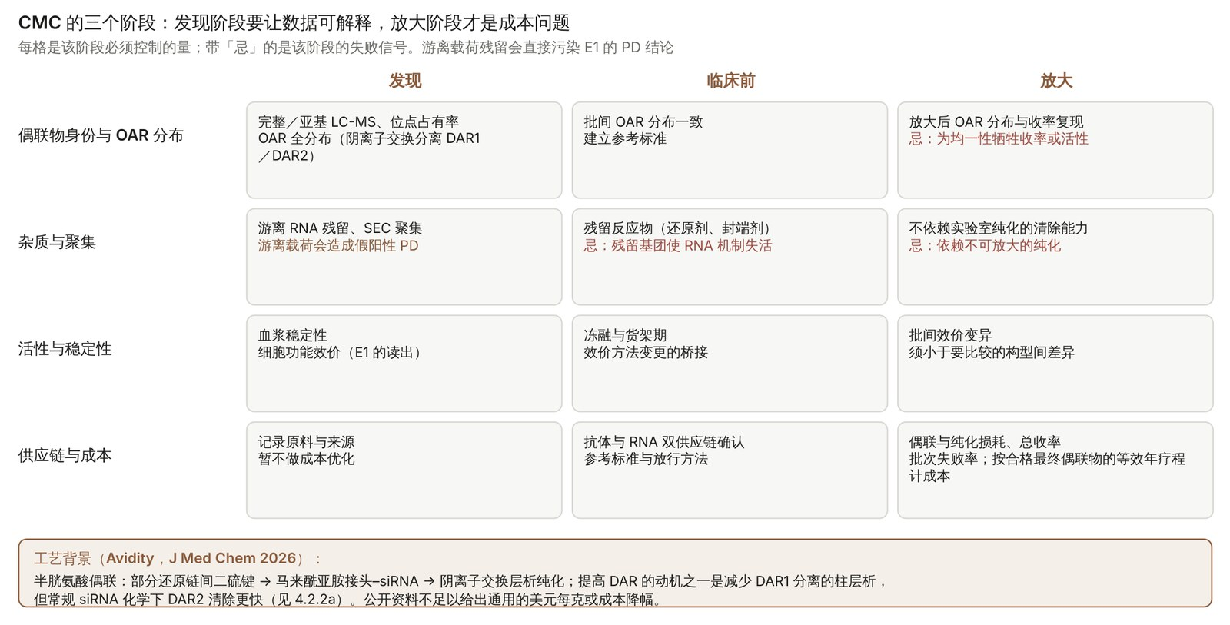
附-C F11（原图存档）
/ 附录
原图保留不等于事实已更新；正文如有改绘版以正文为准。

Slide 65
附-C F12（原图存档）
/ 附录
原图保留不等于事实已更新；正文如有改绘版以正文为准。

Slide 66
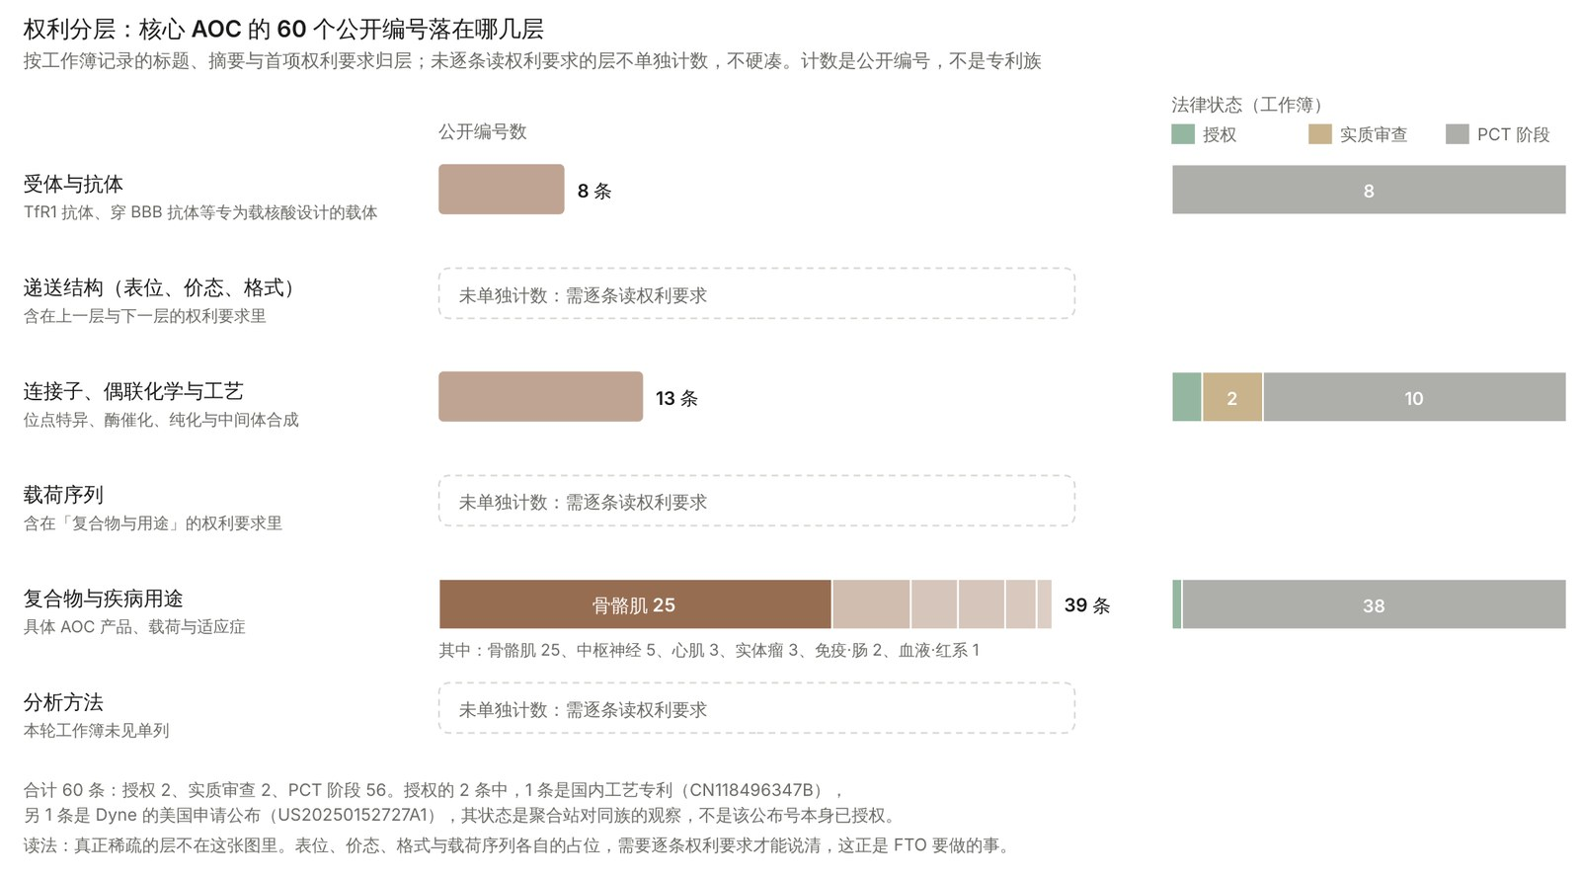
附-C F13（原图存档）
/ 附录
原图保留不等于事实已更新；正文如有改绘版以正文为准。

Slide 67
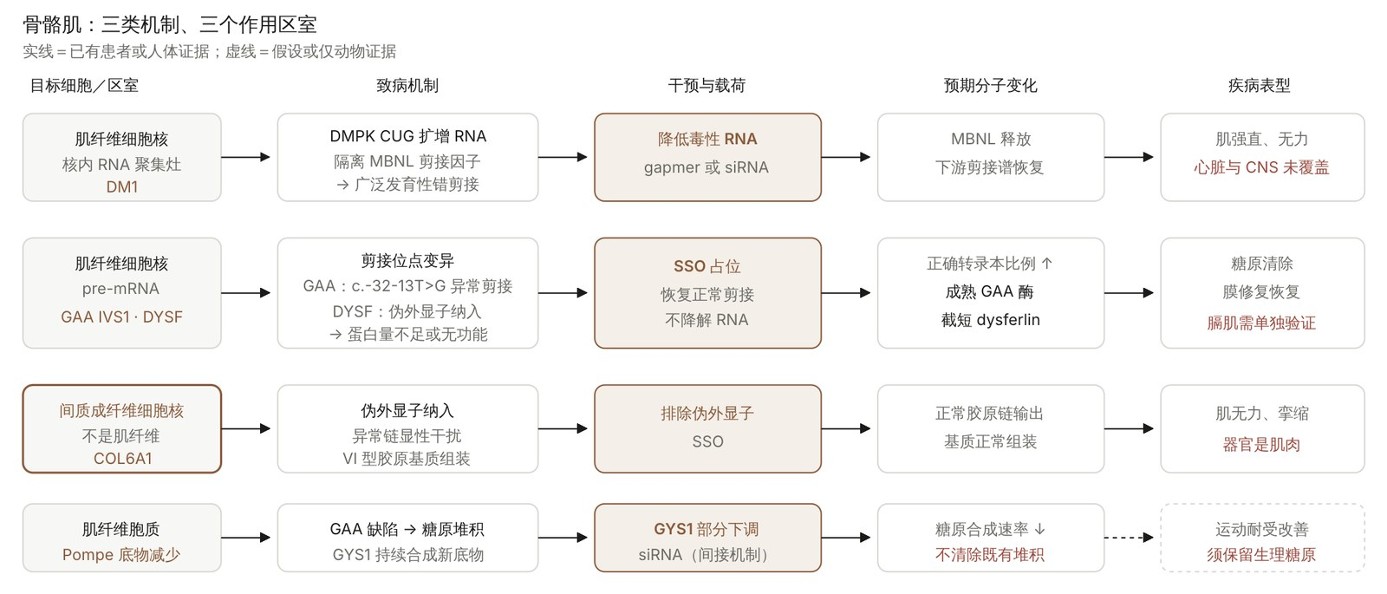
附-C F14（原图存档）
/ 附录
原图保留不等于事实已更新；正文如有改绘版以正文为准。

Slide 68
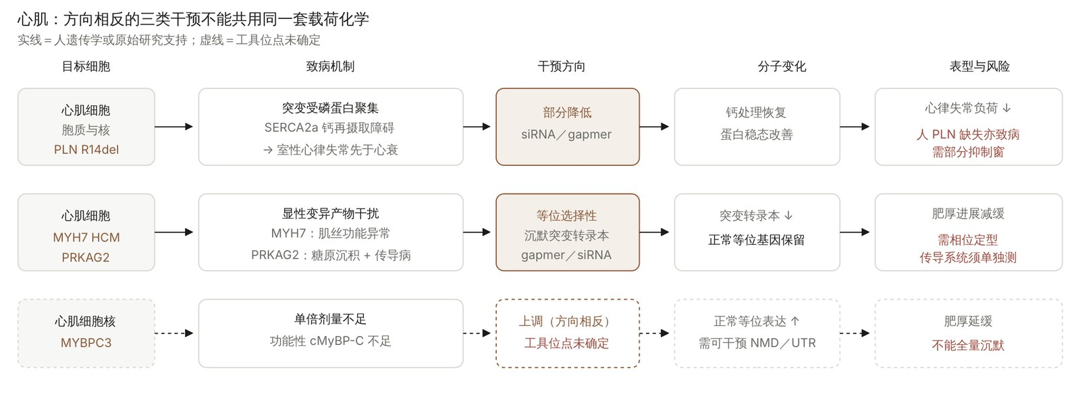
附-C F15（原图存档）
/ 附录
原图保留不等于事实已更新；正文如有改绘版以正文为准。

Slide 69
附-C F16（原图存档）
/ 附录
原图保留不等于事实已更新；正文如有改绘版以正文为准。

Slide 70
附-C F17（原图存档）
/ 附录
原图保留不等于事实已更新；正文如有改绘版以正文为准。

Slide 71
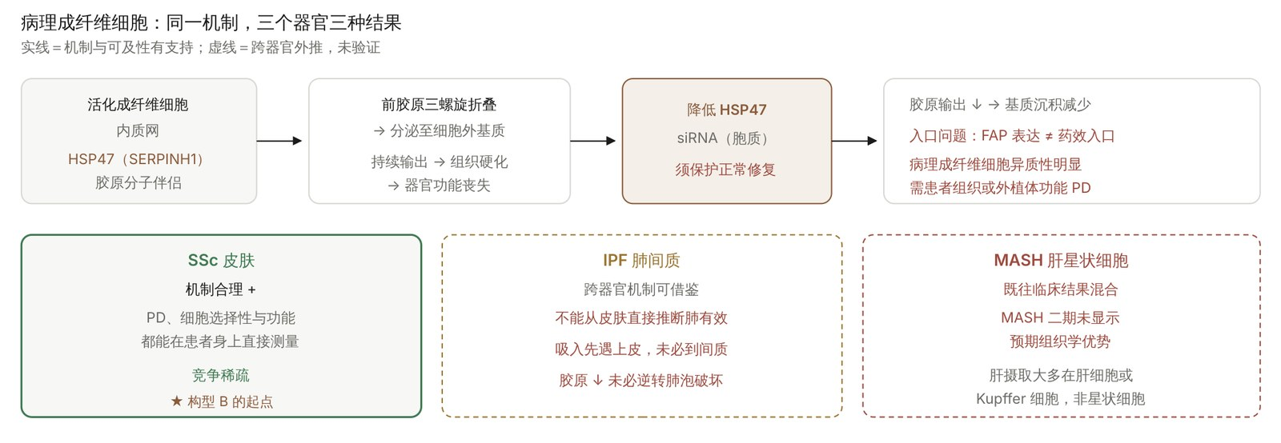
附-C F18（原图存档）
/ 附录
原图保留不等于事实已更新；正文如有改绘版以正文为准。

Slide 72
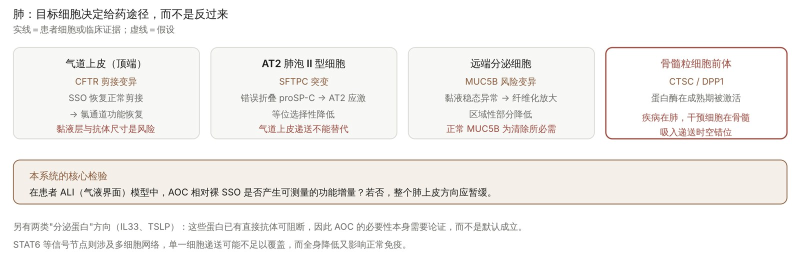
附-C F19（原图存档）
/ 附录
原图保留不等于事实已更新；正文如有改绘版以正文为准。

Slide 73
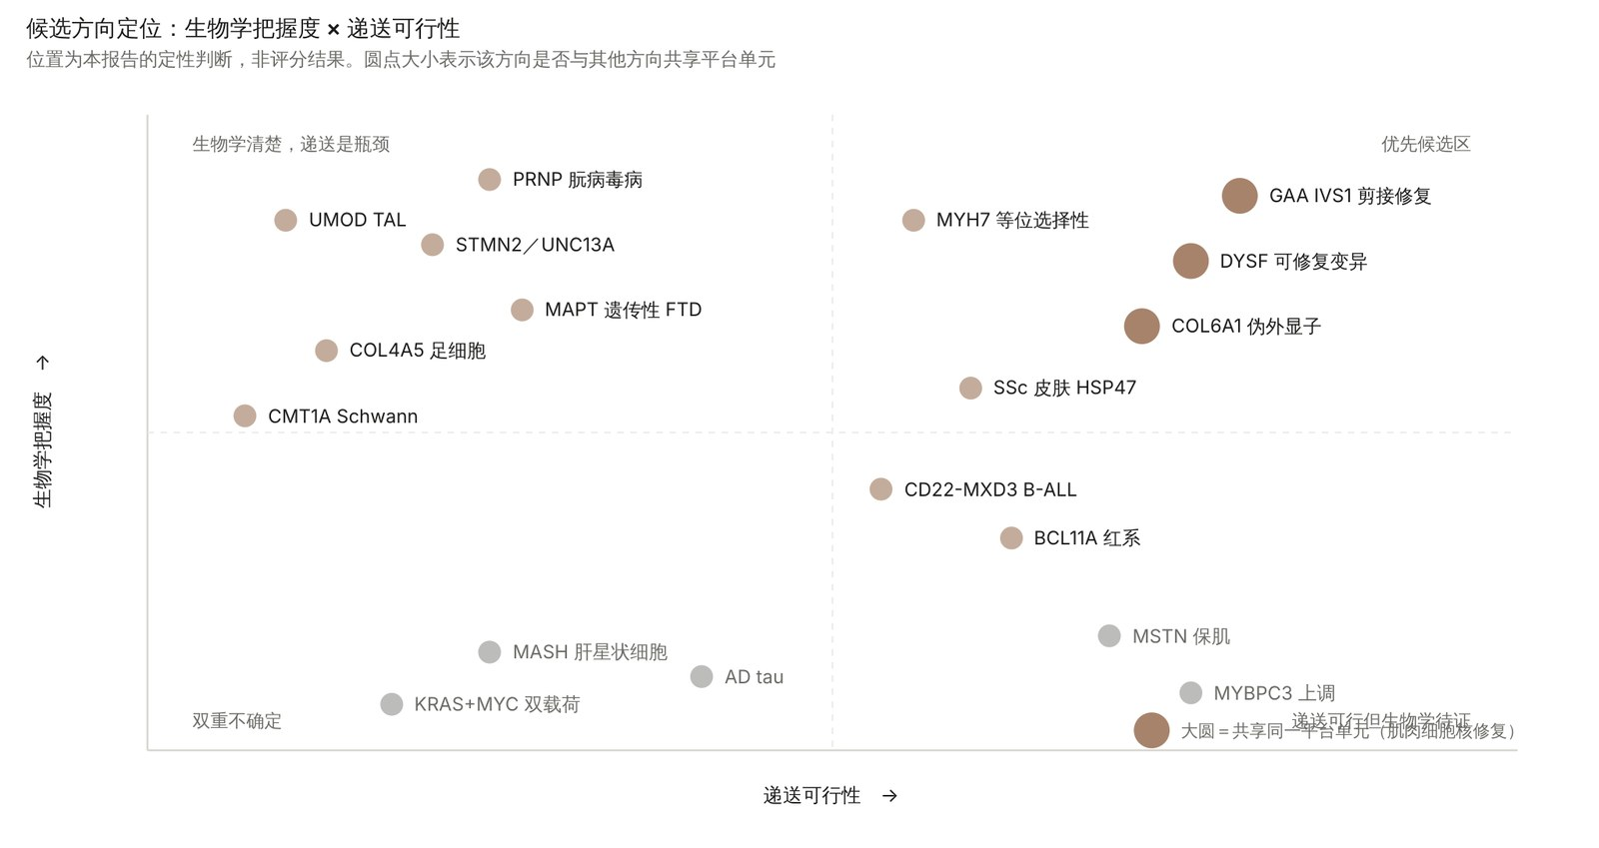
附-C F20（原图存档）
/ 附录
原图保留不等于事实已更新；正文如有改绘版以正文为准。

Slide 74
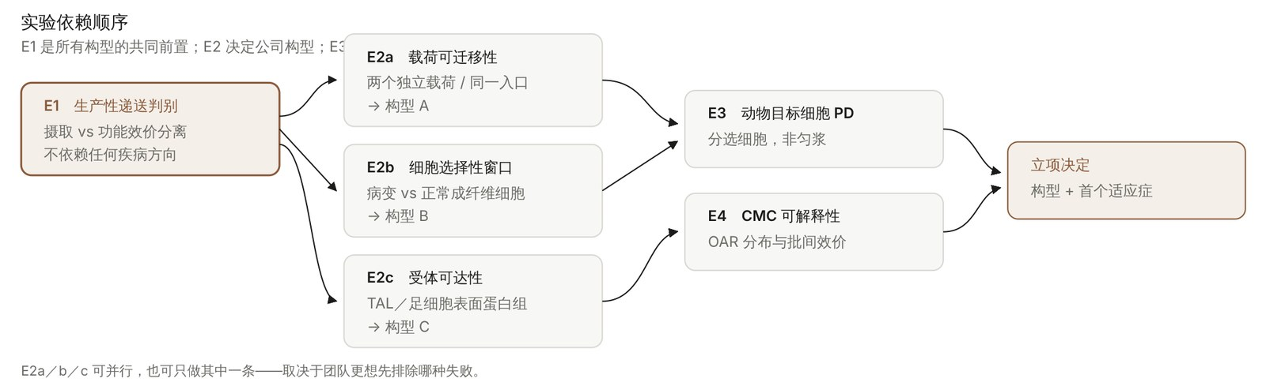
附-C F21（原图存档）
/ 附录
原图保留不等于事实已更新；正文如有改绘版以正文为准。

Slide 75
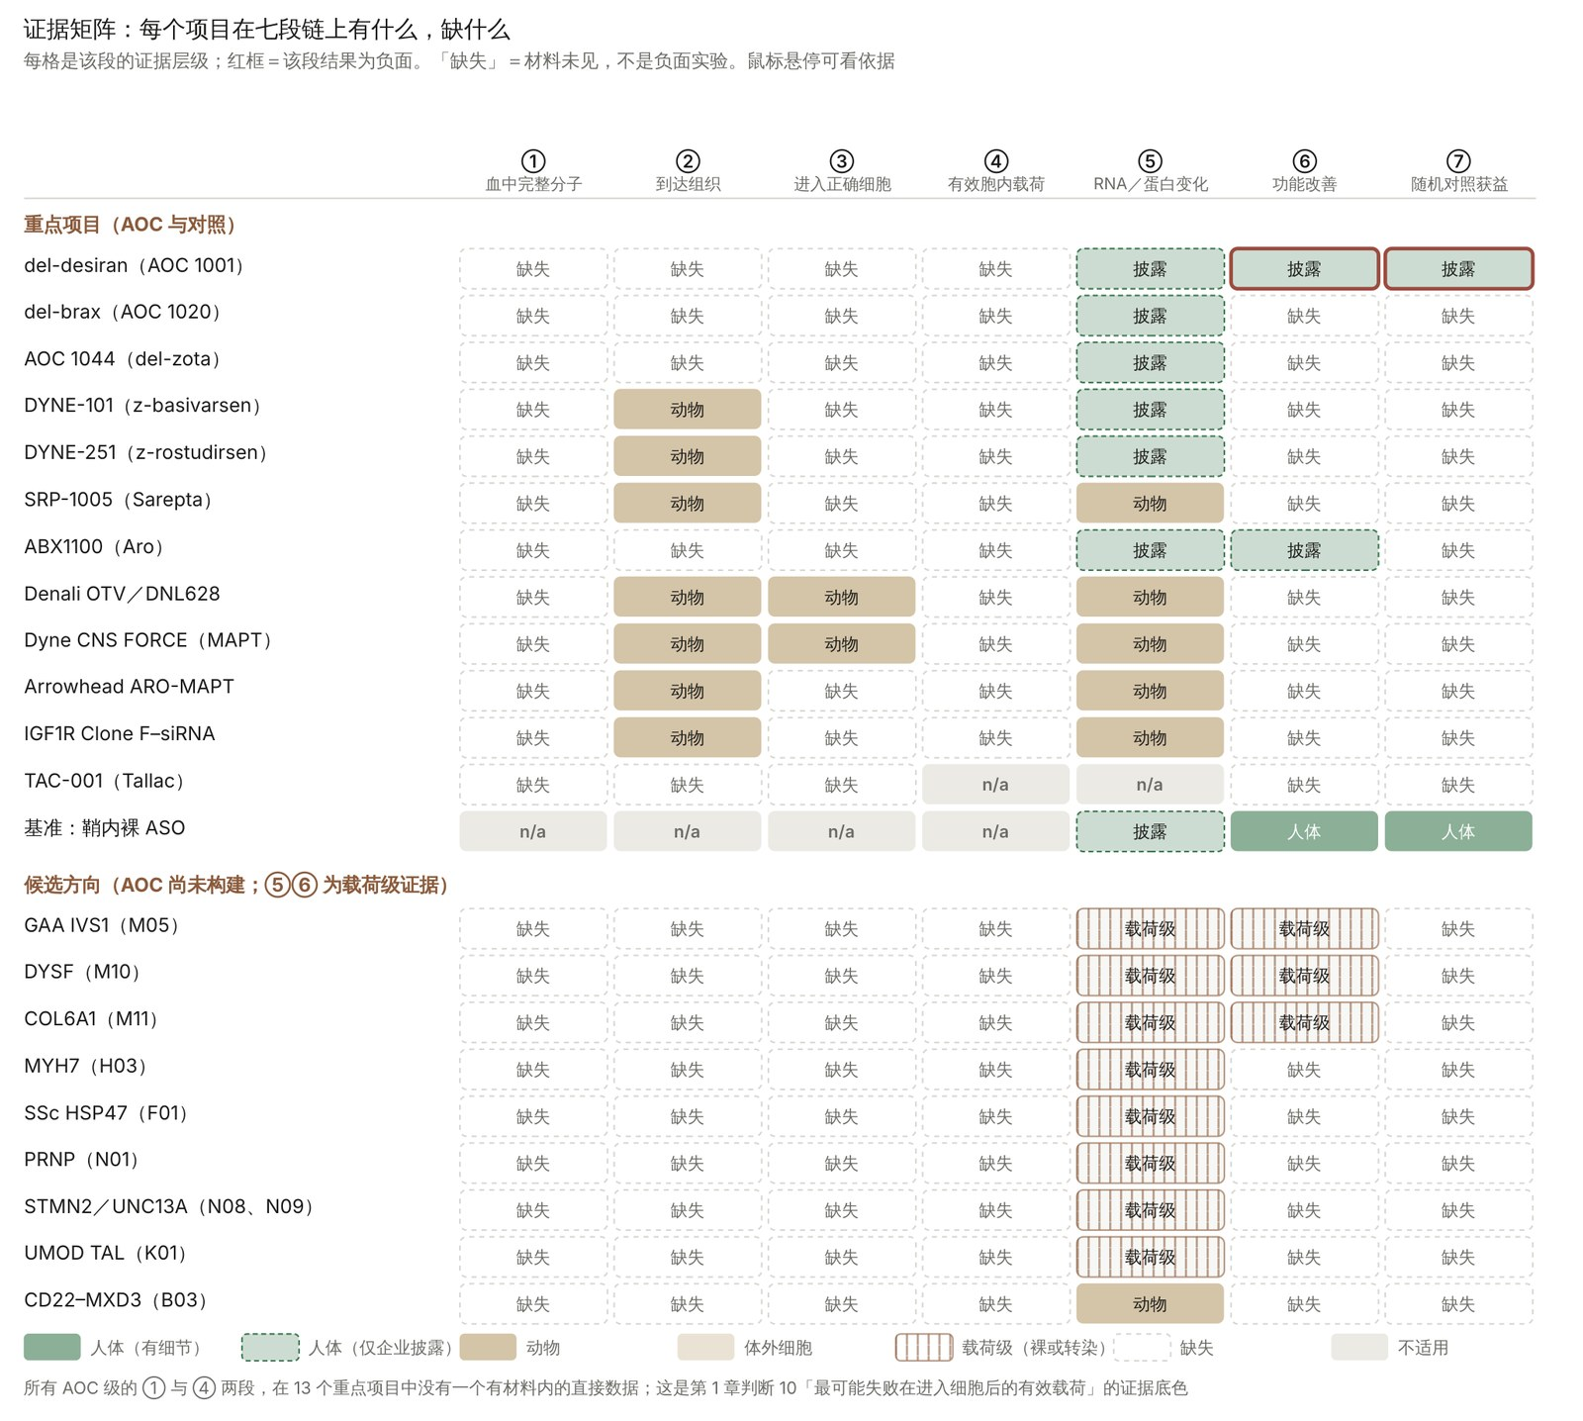
附-C F22（原图存档）
/ 附录
原图保留不等于事实已更新；正文如有改绘版以正文为准。

Slide 76
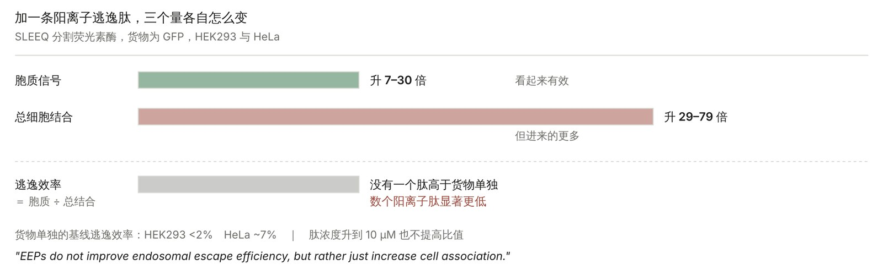
附-C F23（原图存档）
/ 附录
原图保留不等于事实已更新；正文如有改绘版以正文为准。

Slide 77
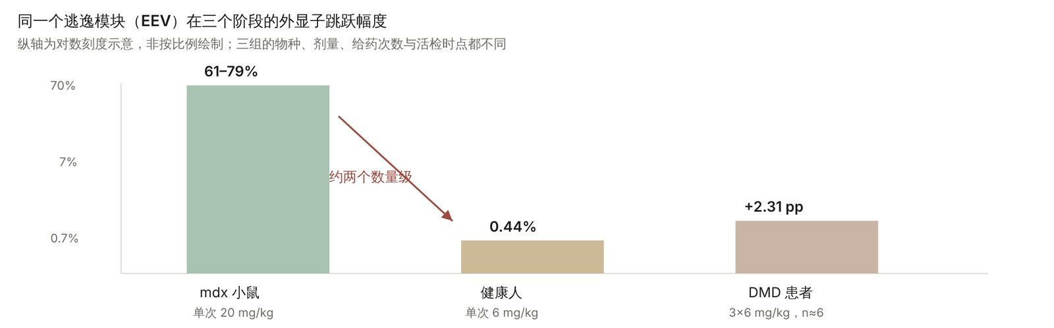
附-C F24（原图存档）
/ 附录
原图保留不等于事实已更新；正文如有改绘版以正文为准。

Slide 78
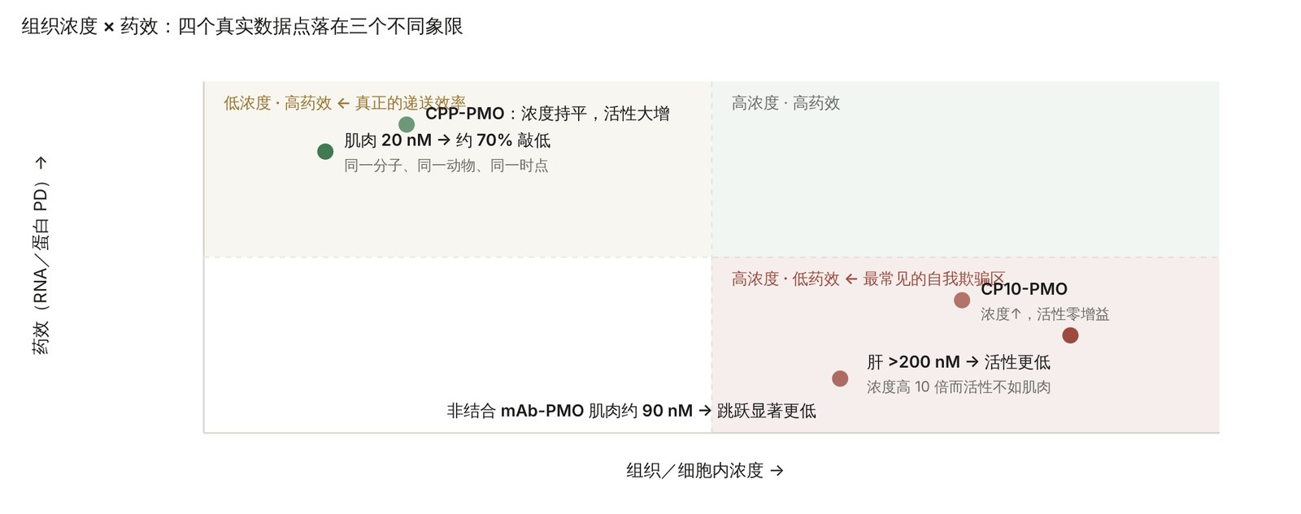
附-C F25（原图存档）
/ 附录
原图保留不等于事实已更新；正文如有改绘版以正文为准。

Slide 79
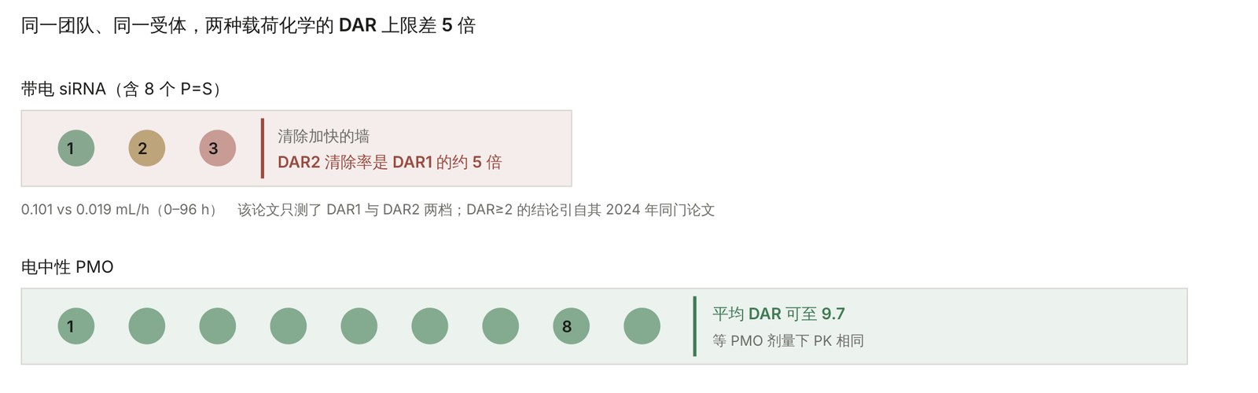
附-C F26（原图存档）
/ 附录
原图保留不等于事实已更新；正文如有改绘版以正文为准。

